Slide 1



React
A JavaScript Library for building user interfaces
Created By David Yakin 2023

Slide 2

תוכן עניינים
Introduction ........................................................................................................................................ 7
Virtual DOM .................................................................................................................................... 10
Create-react-app ............................................................................................................................. 13
React Server .................................................................................................................................... 22
React Developer Tools ...................................................................................................................... 25
Getting Started .................................................................................................................................. 28
Bable.js ............................................................................................................................................... 36
Component ........................................................................................................................................ 40
Template ........................................................................................................................................ 45
Compilation Error ............................................................................................................................ 49
Logic .............................................................................................................................................. 53
Sting interpolation ........................................................................................................................... 55
Styles ............................................................................................................................................. 57
Inline style ................................................................................................................................ 59
Styles from module ..................................................................................................................... 61
External libraries ........................................................................................................................ 63
Props ................................................................................................................................................... 65
Passing string .................................................................................................................................. 66
Passing Object ................................................................................................................................. 70
Sending two keys ............................................................................................................................. 74

Slide 3
Loops ................................................................................................................................................... 80
Conditional Rendering ..................................................................................................................... 84
Events ................................................................................................................................................. 86
JAVASCRIPT EVENTS ........................................................................................................................ 87
Function invocation with parameters ................................................................................................ 89
Catching Event ............................................................................................................................... 91
Raising Events ................................................................................................................................. 94
PropTypes .......................................................................................................................................... 98
PropTypes Errors ........................................................................................................................... 102
Main Types ................................................................................................................................... 105
Array & Object of Types ................................................................................................................. 107
oneOfType vs oneOf ...................................................................................................................... 109
Exact & isRequired ......................................................................................................................... 112
Shape Any & defaultProps .............................................................................................................. 116
node & children ............................................................................................................................. 119
Shared Components ....................................................................................................................... 128
PageHeader.jsx .............................................................................................................................. 129
Static Folder ..................................................................................................................................... 133
React Hooks ..................................................................................................................................... 137
useState ....................................................................................................................................... 140

Slide 4
Layout ....................................................................................................................................... 152
Error Page ......................................................................................................................................... 160
React Router Dom ........................................................................................................................... 163
Routes .......................................................................................................................................... 169
BrowserRouter .............................................................................................................................. 171
Link & NavLink ............................................................................................................................... 174
useNavigate .................................................................................................................................. 181
Navigate ....................................................................................................................................... 183
useParams .................................................................................................................................... 187
Nested Routes ............................................................................................................................... 193
Life Cycle Hooks .............................................................................................................................. 198
Initial rendering ............................................................................................................................. 201
useEffect ....................................................................................................................................... 204
Custom hooks .................................................................................................................................. 213
Memoization .................................................................................................................................... 219
useCallback ................................................................................................................................... 221
useMemo ..................................................................................................................................... 228
axios .................................................................................................................................................. 233
cardApiService .............................................................................................................................. 238
CardsFeedback.jsx ......................................................................................................................... 244
useCards ....................................................................................................................................... 253
axios interceptors .......................................................................................................................... 261

Slide 5
Context ............................................................................................................................................. 267
example ....................................................................................................................................... 270
Snackbar ...................................................................................................................................... 281
Forms ................................................................................................................................................ 287
Input.jsx ....................................................................................................................................... 291
FormButton.jsx ............................................................................................................................. 294
Form.jsx ....................................................................................................................................... 297
useForm.js ................................................................................................................................... 301
Form implementation ................................................................................................................... 309
Login ................................................................................................................................................. 314
jwt-decode .................................................................................................................................. 316
localStorageService.js ................................................................................................................... 318
UserProvider.jsx ........................................................................................................................... 320
usersApiService.js ........................................................................................................................ 323
useUsers.js .................................................................................................................................. 325
Joi-schema .................................................................................................................................. 329
Initial Form Data .......................................................................................................................... 331
Axios interceptor ......................................................................................................................... 333
LoginPage.jsx .............................................................................................................................. 335
Get Current User ................................................................................................................................. 339

Slide 6
Logout ............................................................................................................................................... 347
handleLogout ................................................................................................................................ 348
MemuLink.jsx ................................................................................................................................ 350
Menu.jsx ....................................................................................................................................... 352
MenuProvider.jsx ........................................................................................................................... 357
Signup ............................................................................................................................................... 364
initialSignupForm.js ....................................................................................................................... 366
Normalize User ............................................................................................................................. 368
Joi-schema ................................................................................................................................... 370
usersApiService.js ......................................................................................................................... 371
useUsers.js ................................................................................................................................... 374
SignupPage.jsx .............................................................................................................................. 376
MyCardsPage.jsx ............................................................................................................................. 381
Delete Card ...................................................................................................................................... 385
Edit Card ........................................................................................................................................... 398
mapToModel ................................................................................................................................ 400
EditCardPage.jsx ........................................................................................................................... 406
Like Card .......................................................................................................................................... 411
FavCardsPage.jsx ............................................................................................................................ 419
Search bar ....................................................................................................................................... 423
useSearchParams ......................................................................................................................... 424
SearchBar implementation ............................................................................................................ 428

Slide 7

React Introduction
https://www.youtube.com/watch?v=XxVg_s8xAms

Slide 8



Definition
React is a free and open-source front-end JavaScript library for building user interfaces based on UI components.
It is maintained by Meta (formerly Facebook) and a community of individual developers and companies.
React is only concerned with state management and rendering that state to the DOM
creating React applications usually requires the use of additional libraries for routing, as well as certain client-side functionality.

Slide 9

Benefits
ב
Virtual DOM
User Experience
State Handle
Components
No Explicit Data Binging
Life cycle hooks
Open source

Slide 10

Virtual DOM
החידוש והקונספט המרכזי אותו מביאה ריאקט הוא את ה - Virtual DOM
React תעקוב אחר השינויים בדום וירטואלי ותעדכן את הדום האמיתי רק במקומות שבהם התרחשו השינויים.
שיטה זאת יוצרת חיסכון אדיר במשאבים ומהירות תגובה גבוהה לכל שינוי.
https://reactjs.org/docs/faq-internals.html

Slide 11

Virtual DOM implementations
State
Life cycle hooks
Components

Slide 12

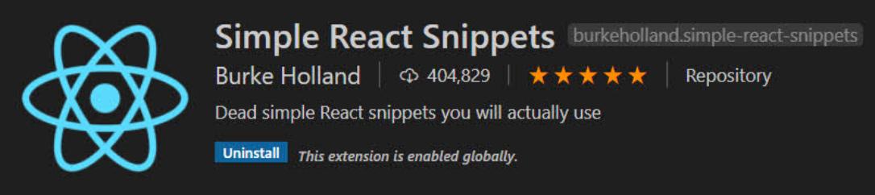
Simple React Snippets
תוסף שיעזור לנו בעבודה עם React בסביבת העבודה של vscode

Slide 13
Create-react-app
כלי שיעזור לנו לפתוח פרויקט חדש ב - React

Slide 14

Installation
npm i -g create-react-app

Slide 15

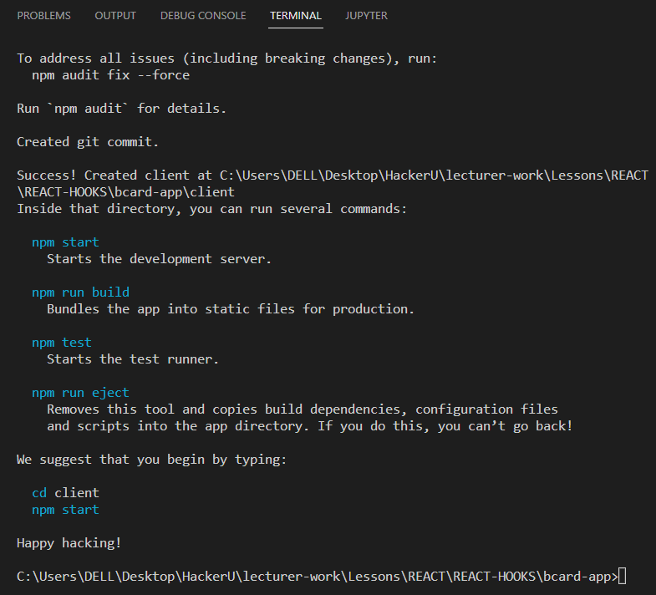
New React Project
לאחר שהורדנו והתקנו את התוסף create-react-app נוכל להשתמש בו כדי לפתוח פרויקט חדש ב - React
ניכנס לתוך התיקייה בה אנו מעוניינים ליצור פרויקט חדש של React
נקיש בטרמינל את הפקודה
create-react-app client
כשפעולת ה - CLI תסתיים ונראה את הכיתוב ""Happy hacking

Slide 16
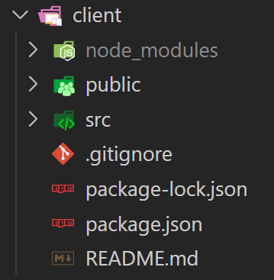
תשתית הקבצים שה – CLI יצר
Node_modules – תיקייה השומרת בתוכה את הספריות שהורדנו לפרויקט
public – תיקייה השומרת את הקבצים הסטאטיים
src - תיקייה בה רוב הקוד של הפרויקט ייכתב
.gitignore - קובץ קונפיגורציות שלgit ובתוכו ההוראות מאילו תיקיות וקבצים להתעלם ולא להעלות ל - github
package.json - קובץ קונפיגורציות הכולל בתוכו פקודות, רשימת תלויות בספריות ועוד
package-lock.json - קובץ השומר את גרסאות הספריות
README.md - קובץ בו ניתן לכתוב פרטים על הפרויקט

Slide 17
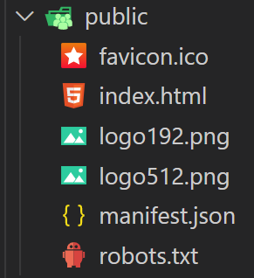
Public
favicon.ico – קובץ התמונה שריאקט משתמשת בו באופן דיפולטיבי בפרויקט חדש
index.html – קובץ ה – HTML המרכזי של הפרויקט
logo192.png - הלוגו של ריאקט קטן
logo512.png – הלוגו של ריאקט בגדול יותר
manifest.json – קובץ קונפיגורציות לאפליקציה של מובייל או דסקטופ
robots.txt - קובץ העוזר למנוע החיפוש google בסריקת האפליקציה
לינק לסרטון המסביר על קובץ robots.txt
https://www.youtube.com/watch?v=fzm-zYHjIgY

Slide 18
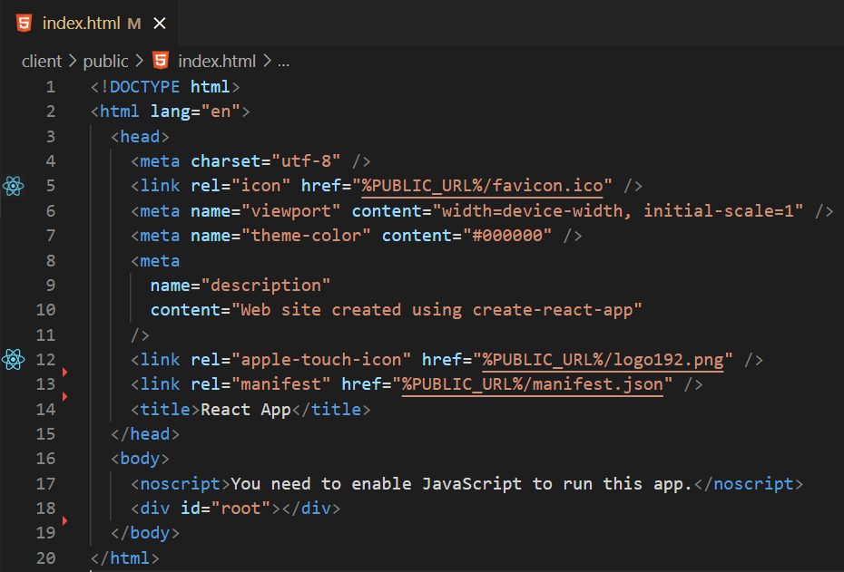
index.html
קישור למיקום תמונת ה – favicon
קישור למיקום התמונה ל – apple
קישור מיקום קובץ manifest.json
כותרת האפליקציה
האלמנט אליו יוזרקו כל שאר הקומפוננטות

Slide 19
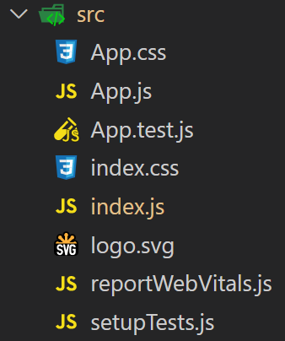
src
App.css – קובץ העיצוב של הקומפוננט app.js
App.js – קובץ הלוגיקה של הקומפוננט app
App.test.js – קובץ הבדיקות של הקומפוננט app
index.css – קובץ העיצוב של הקומפוננט index
index.js – קובץ הלוגיקה של קומפוננט index
logo.svg – קובץ הלוגו של ריאקט
reportWebVitals.js – בדיקת אופטימיזציה של האפליקציה
setupTests.js – קובץ הבדיקות המרכזי של האפליקציה
לינק לסרטון שמסביר על webVitals https://www.youtube.com/watch?v=00RoZflFE34

Slide 20
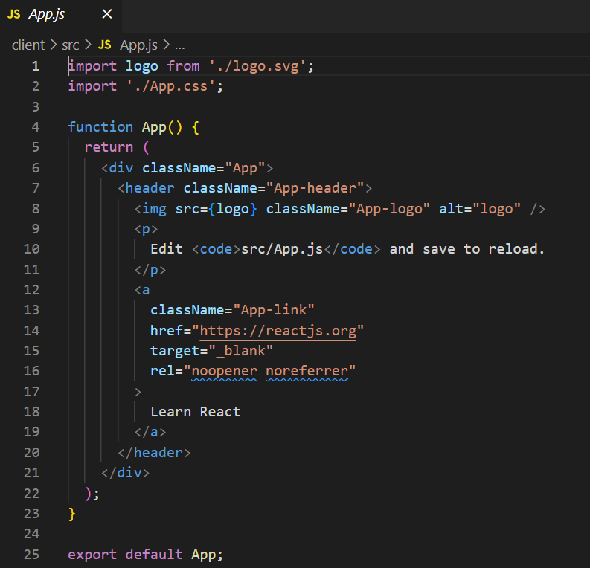
App.js
ייבוא קובץ ה – logo לקומפוננט
ייבוא קובץ העיצוב לקומפוננט
יצירת הקומפוננט App
התצוגה לגולש (מה שהפונקציה מחזירה)

Slide 21
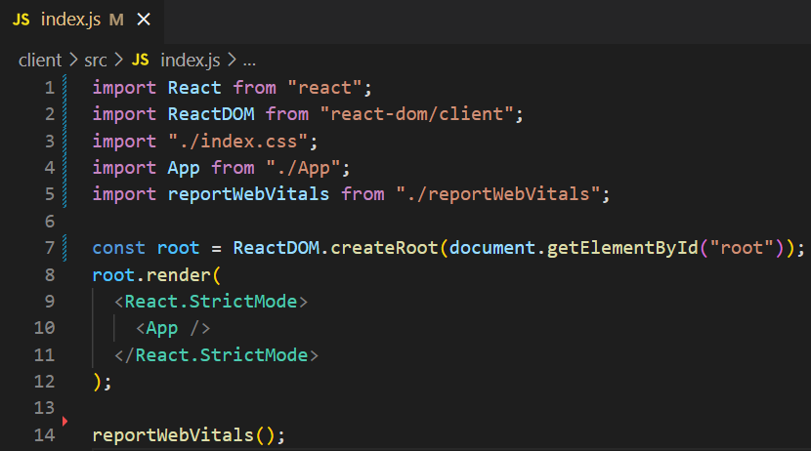
index.js
קובץ הלוגיקה המרכזי של האפליקציה
ייבוא מודולים:
מופע מהספרייה React לקומפוננט
קובץ העיצוב של הקומפוננט
קומפוננט App
קובץ בדיקות האופטימיזציה לקומפוננט
יצירת קבוע בשם root שערכו שווה ערך להפעלת מטודת ReactDOM.createRoot שתתפוס את האלמנט HTML ב - DOM עם id=root (האלמנט הזה נמצא בתוך הקובץ index.html בתיקייה public)
הפעלת מטודת root.render אשר תזריק לתוך האלמנט שתפסנו root את הקומפוננטות (ידובר בהרחבה בהמשך)
עטיפת האפליקציה בקומפוננט של React שייכפה strictMode על הקוד שייכתב בתוכו (ידובר על כך בהרחבה בהמשך המצגת)
הצבת קומפוננט App כך שתוצג לגולש
הפעלת מטודת reportWebVitals

Slide 22

React Server
בעזרת הפקודה בטרמינל npm start נפעיל את השרת הזמני של ריאקט ונוכל לראות את התצוגה הראשונית של האפליקציה

Slide 23
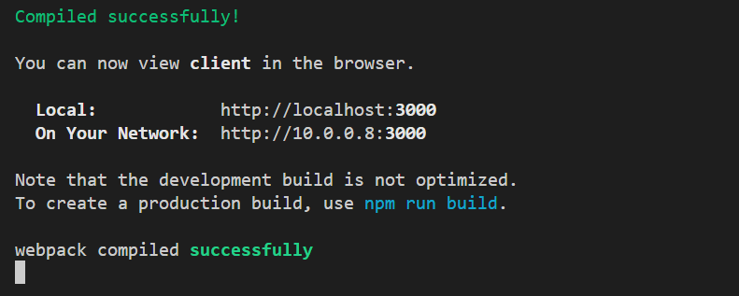
npm start
נפעיל את הסרבר הזמני של React שגם יאזין לשינויים בקוד וייתן לנו תצוגת אמת של הקוד שלנו
נכנס לתיקייה הרלוונטית בה נמצא פרויקט ה – React
נקליד את הפקודה npm start
ה – CLI יודיע לנו ובמידה ולא תהיה שגיאה בתהליך compile נראה את הכיתוב הבא
ה – CLI יעדכן אותנו כי אנו מאזינים לפורט הדיפולטיבי של React שהוא פורט 3000
ה – CLI יעדכן אותנו כי אנחנו בסביבת עבודה של development
כמו כן ה – CLI יפתח את הדפדפן בכתובת ובפורט הרשומים

Slide 24
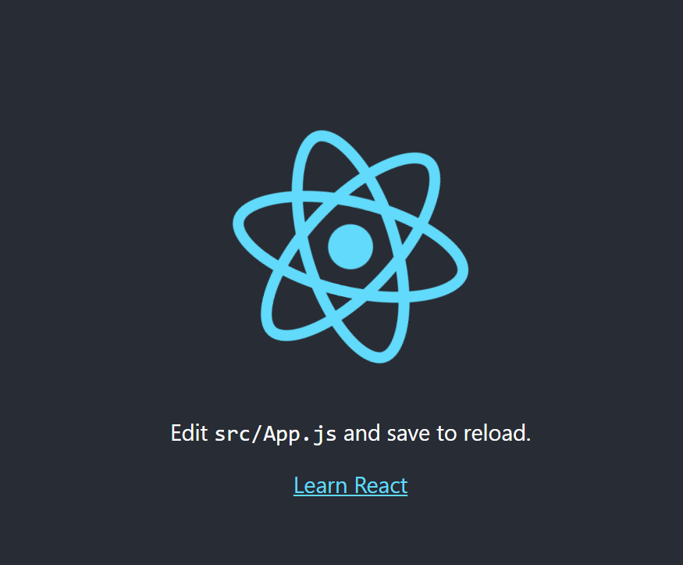
התוצאה בדפדפן
אם לא התקבלה שגיאה והכול תקין אנו אמורים לראות בדפדפן את התצוגה הבאה

Slide 25
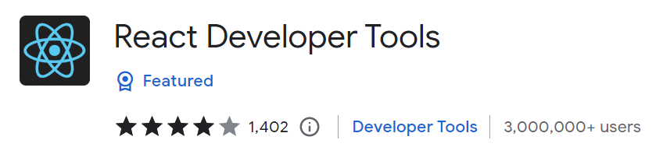
React Developer Tools
כלי שיעזור לנו בשלבי הפיתוח ב - React
https://reactjs.org/blog/2015/09/02/new-react-developer-tools.html#installation

Slide 26
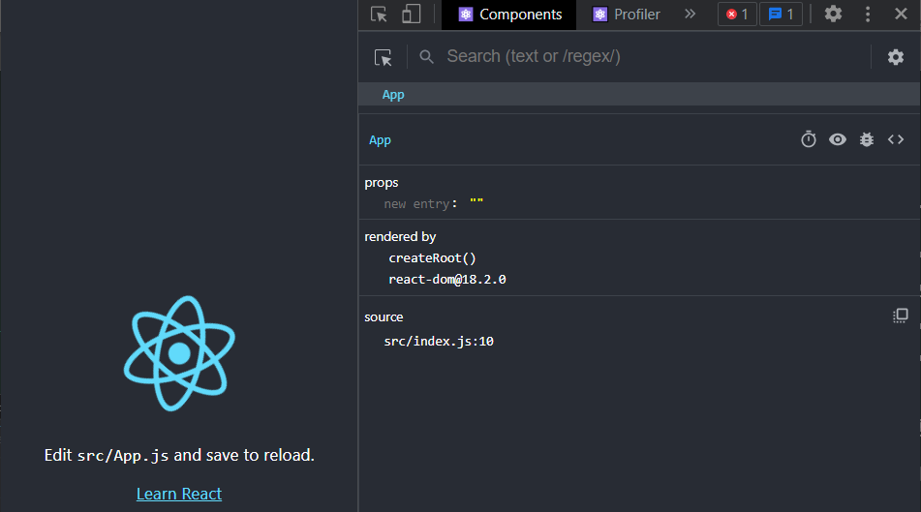
Components
לשונית זאת מראה לנו נתונים נוספים על קומפוננט נבחרת
בחלק זה של הדף נראה איפה עומדת הקומפוננט בהיררכיה של האפליקציה
החלק השני מדבר על הקומפוננט עצמה ובו ניתן לראות נתונים כמו:
props – נתונים שהועברו לקומפוננט
state – משתנים ש React תגיב לשינוים בערכיהם
rendered by – הפונקציה שאחראית על טעינה וטעינה ומחדש של הקומפוננט
source – קובץ המקור
בגלל שאנו לא מנהלים state בקומפוננט הזה אני לא רואה את הנתונים הללו

Slide 27
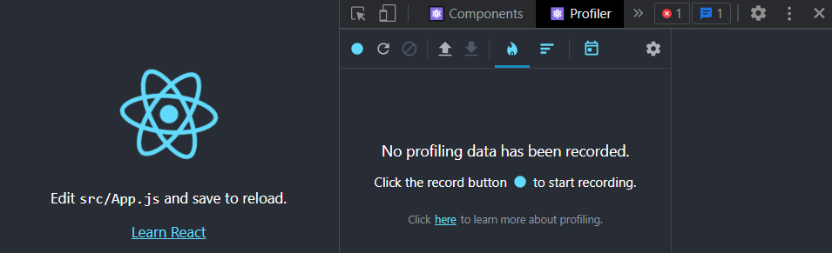
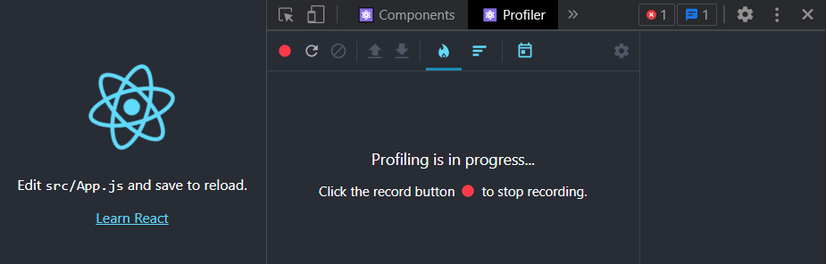
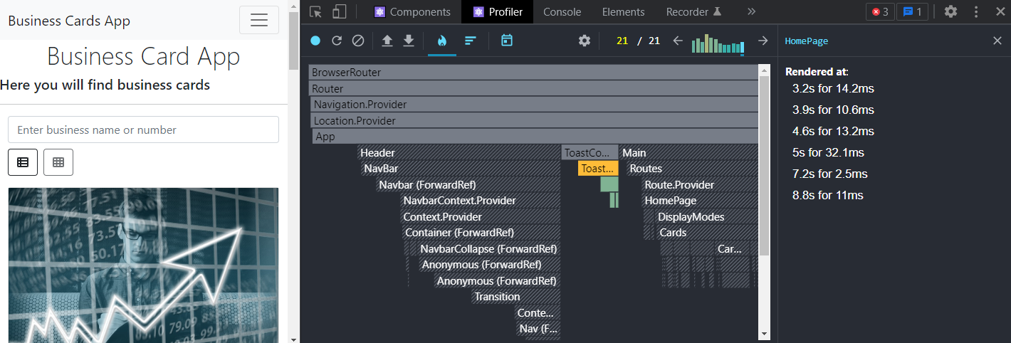
Profiler
בלשונית זאת נוכל לעשות בדיקות אופטימיזציה
לחיצה על כפתור record תתחיל להאזין לאירועים שקורים ב – DOM
לחיצה נוספת תעצור את ההקלטה ובמידה ויהיו נתונים להצגה (כמו משך הזמן שלקח לכל אירוע לפעול) החלקים הללו יוצגו לנו.
לחיצה על אחד מהאירועים תיתן לנו פרטים עליו

Slide 28
תחילת עבודה
ניקוי ראשוני של האפליקציה מתמונות וערכים דיפולטיביים של create-react-app

Slide 29
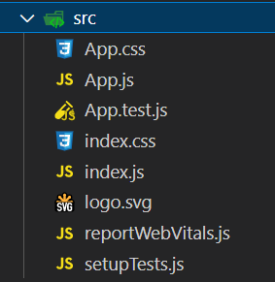
src
מחיקת קובץ הלוגו של ריאקט

Slide 30
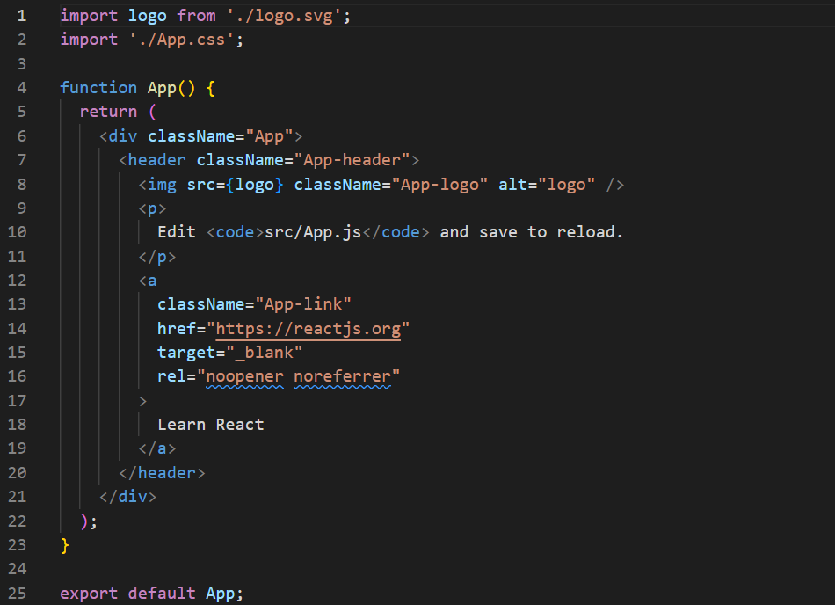
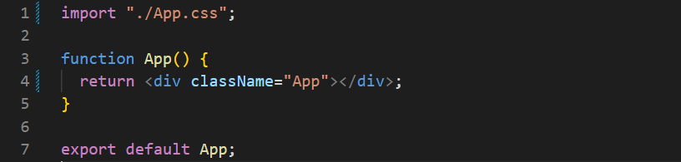
App.js
מחיקת ייבוא קובץ הלוגו של ריאקט
מחיקת תוכן האלמנט div עם המחלקה העיצובית App
התוצאה

Slide 31
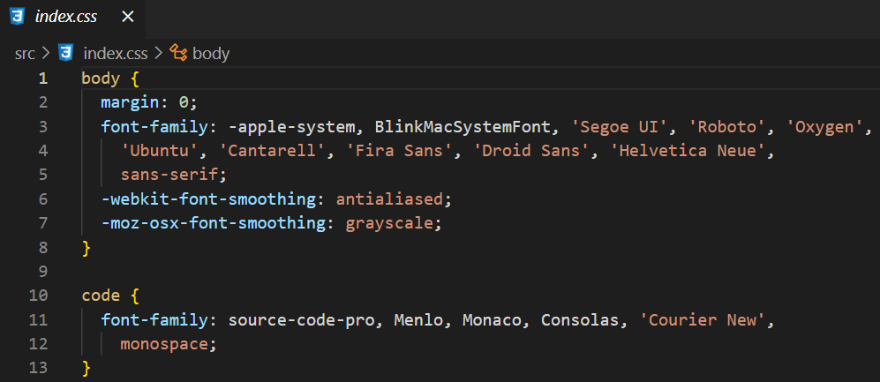
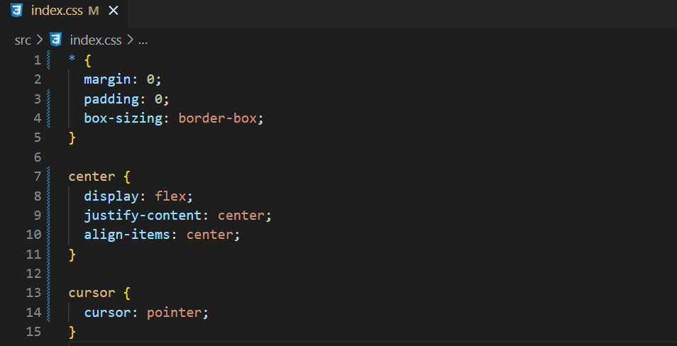
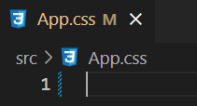
index.css
מחיקת תוכן הקובץ
יצירה של מחלקות עיצוביות משלנו
מחיקת התוכן של הקובץ App.css

Slide 32
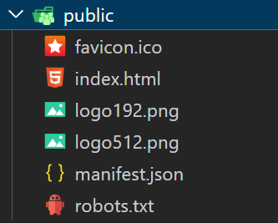
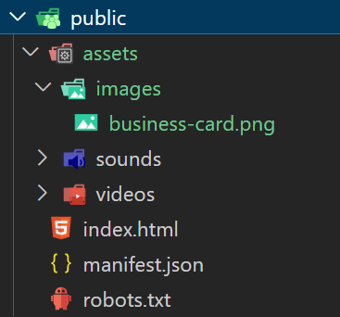
public
v
מחיקת קובץ favicon.ico של ריאקט
מחיקת הלוגואים של react
הוספת תיקייה בשם assets ובתוכה שלוש תיקיות:
Images
נוריד מאתר pixabay אייקון מתאים לאפליקציה שלנו
sounds
videos

Slide 33
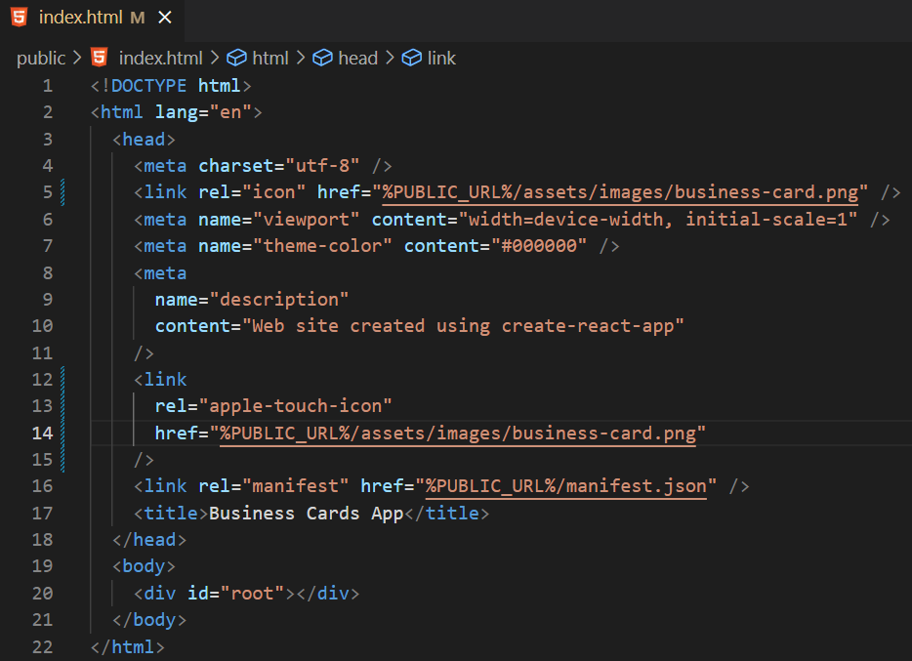
index.html
החלפת ה icon לתמונת ה – icon שייבאנו לפרויקט
החלפת ה – icon למקרה ומשתמשים ב – apple
שינוי הכיתוב באלמנט ה – title לשם האפליקציה

Slide 34
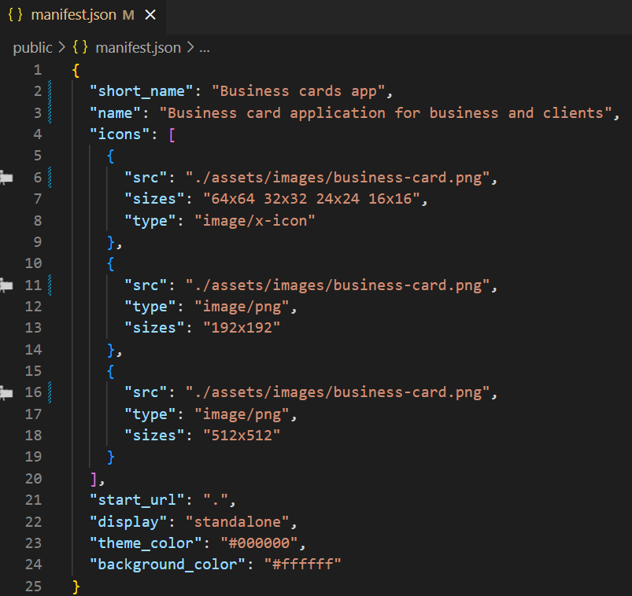
manifest.json
שינוי השם המקוצר של האפליקציה
קביעת השם המלא של האפליקציה
שינוי מיקום התמונות בשביל ה - icons

Slide 35

משימת initial app
Business-cards-app
הורד את ה – CLI של create-react-app באופן גלובלי
פתח פרויקט חדש בעזרת create-react-app בשם client
הכן את הפרויקט לעבודה על ידי ניקוי הקבצים והתיקיות הלא רלוונטיות לפרויקט
הוסף קבצים ותיקיות שיידרשו לפרויקט כמו שמופיע בשקפים הקודמים

Slide 36
Bable.js
A JavaScript compiler
https://babeljs.io/

Slide 37

Definition
Babel is a toolchain that is mainly used to convert ECMAScript 2015+ code into a backwards compatible version of JavaScript in current and older browsers or environments

Slide 38
Benefits
ב
Source code transformations
Shows compilation errors clearly
Compatibility with all types of browsers
Allows writing declarative code
Polyfill features that are missing in your target environment through a third-party polyfill

Slide 39
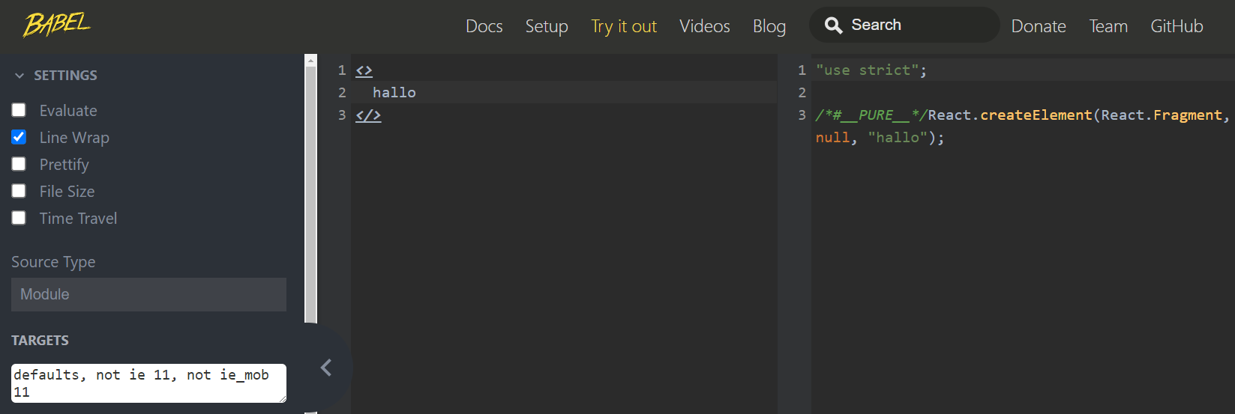
Babel sandbox
דוגמה לתהליך המרת הקוד באמצעות bable.js ניתן לראות באתר שלהם https://babeljs.io/ תחת הלשונית בתפריט הניווט של Try it out
ארגז המשחקים הזה בנוי משלושה חלקים:
מסך ימני – מציג את הקוד לאחר תהליך הקומפילציה
מסך אמצעי – משמש לכתיבת קוד javascript דקלרטיבי ועדכני
תפריט צידי – ובו אפשרויות שונות לתצוגת הקוד לאחר קומפילציה
https://www.youtube.com/watch?v=UeVq_U5obnE&t=149s
לינק להרצאה המסבירה איך babel.js עובדת מאחורי הקלעים

Slide 40
Component
יחידת קוד עצמאית ואחת מאבני היסוד של ספריית React

Slide 41
Definition
Components let you split the UI into independent, reusable pieces, and think about each piece in isolation

Slide 42
Components structure
Template
html
Logic
javascript
Styles
css

Slide 43
Components Types
Function
Class

Slide 44
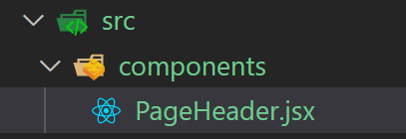
הכנת תשתית
בתוך תיקיית src ניצור תיקייה חדשה בשם components
בתוכה ניצור קובץ בשם PageHeader.jsx
קומפוננט תמיד תתחיל באות גדולה
סיומת jsx / tsx אילו הסיומות של bable

Slide 45

Template
ניצור קומפוננט מסוג פונקציה שתחזיר אלמנט של HTML אותו נציג לגולש

Slide 46
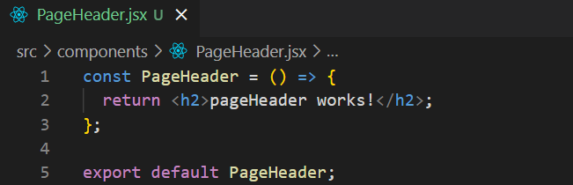
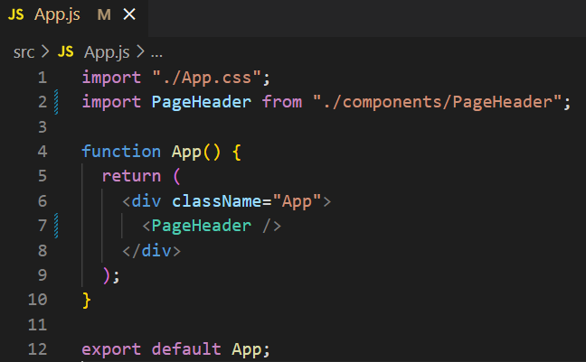
PageHeader
PageHeader.jsx
ניצור קבוע בשם PageHeader שערכו יהיה שווה לפונקציה אנונימית
הפונקציה תחזיר אלמנט של HTML מסוג H1 עם הכיתוב בתוכו
לבסוף נייצא את הפונקציה מהמודול באמצעות export default
App.js
נייבא את הקומפוננט שיצרנו
נציב אותה בתוך החלק של ה – HTML אותה הפונקציה של הקומפוננט App מחזירה.
במצגת זאת נתמקד בקומפוננטות מסוג של functional components
חובה לעטוף את כל האלמנטים שהפונקציה מחזירה באלמנט או של HTML או של React

Slide 47
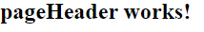
התוצאה בדפדפן
ניתן לראות שהטקסט שהחזרנו מהקומפוננט שיצרנו Pageheader מוצג לגולש עם העיצוב של אלמנט ה – H2 שנתנו לו

Slide 48

Compilation Error
במידה ותהיה שגיאה בקוד Babel תתריע לי על כך במספר מקומות

Slide 49
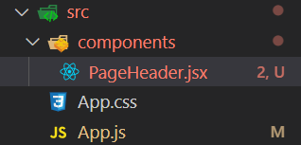
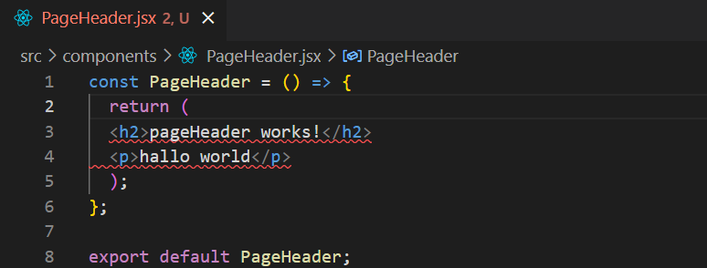
איתור שגיאה
ה
עץ התיקייה והקובץ ייצבע באדום
לצד הקובץ בו נעשתה השגיאה יופיע מס' השגיאות בדף
הלשונית של המודול תיצבע אדום
מתחת לקטעי הקוד שדורשים תיקון יופיע קו אדום משונן

Slide 50
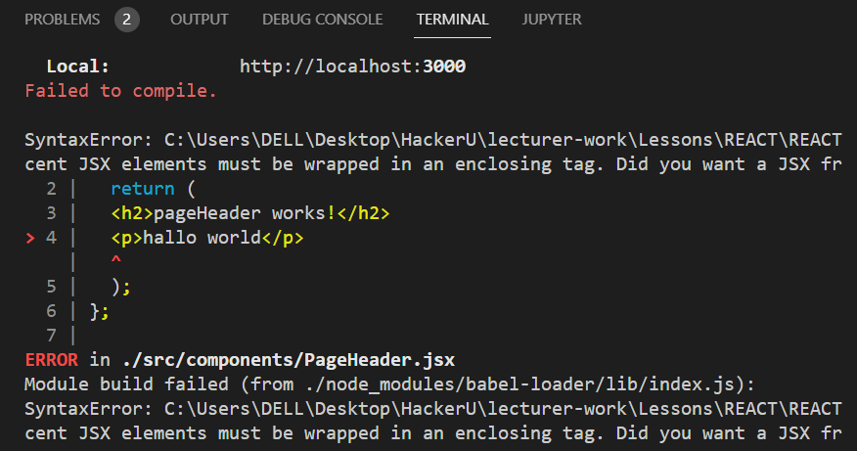
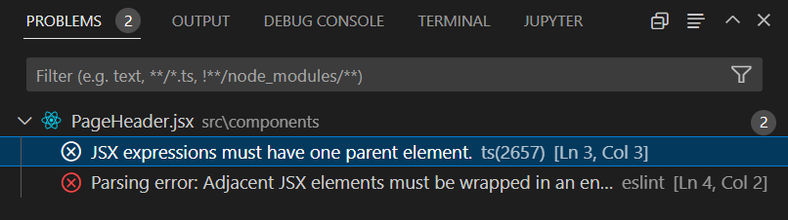
בטרמינל של vscode
ה
בלשונית TERMINAL
תופיע השגיאה Failed to compile
פירוט השגיאה
באיזה נתיב היא נמצאת
בלשונית PROBLEMS
יופיע באופן מקוצר מיקום השגיאה
מהות השגיאה
סוג השגיאה

Slide 51
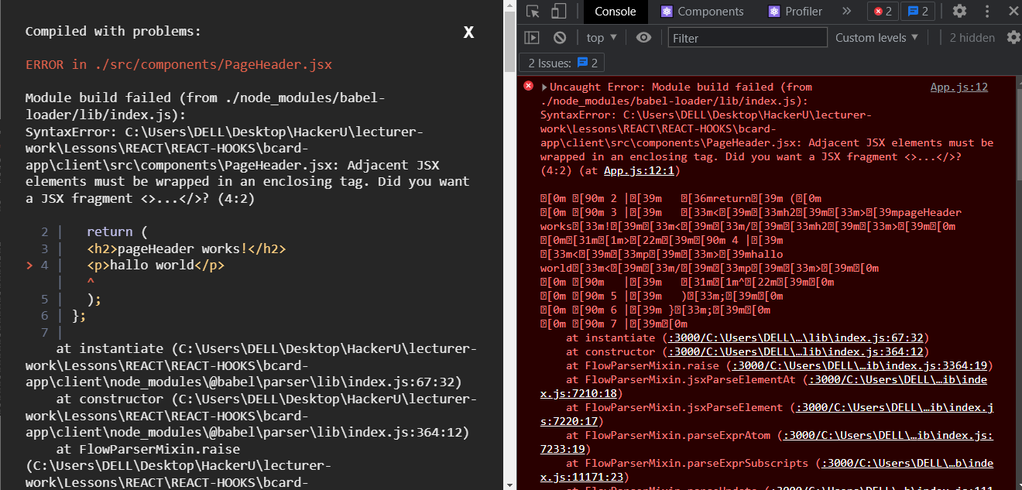
בדפדפן
ה
בקונסול תופיע השגיאה
במסך התצוגה הראשי יופיעו פרטי השגיאה
במסך התצוגה הראשי ניתן ללחוץ על הסימן X ולחזור לתצוגת האפליקציה אך מומלץ לתקן את השגיאה בקוד במקום

Slide 52
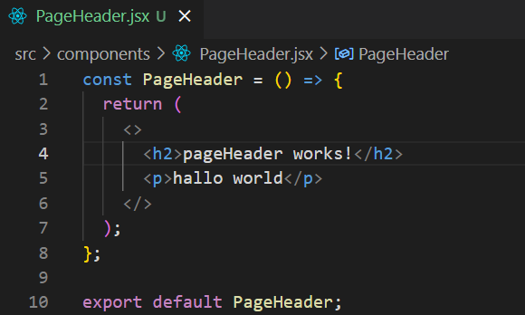
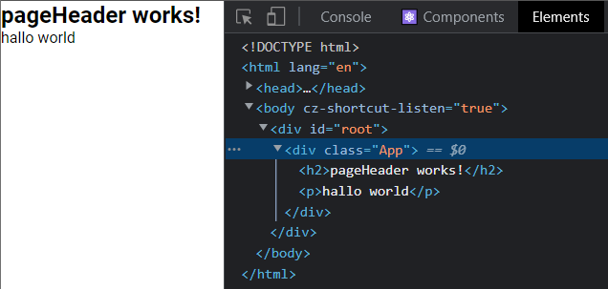
תיקון השגיאה
ה
במקרה הזה מקור השגיאה היה שניסיתי להחזיר למעלה מאלמנט HTML אחד מהקומפוננט
אם אני לא מעוניין לעטוף את שני האלמנטים באלמנט עיצובי של HTML כמו div ריאקט pseudo element משלה שנקרא React.Fragment שבעזרתו אוכל לעטוף את האלמנטים אולם האלמנט הזה לא ייראה ב – DOM
כפי ב – dev tools של דפדפן chrome בלשונית Elements לא נוסף לנו אלמנט עיצובי של HTML
הדרך המקוצרת של כתיבת האלמנט React.Fragment היא <></>

Slide 53

Logic
כמו בכל פונקציה גם בקומפוננט ניתן ליצור לוגיקה מלבד החזרת אלמנט HTML וכזאת שתשפיע על האלמנט המוחזר

Slide 54
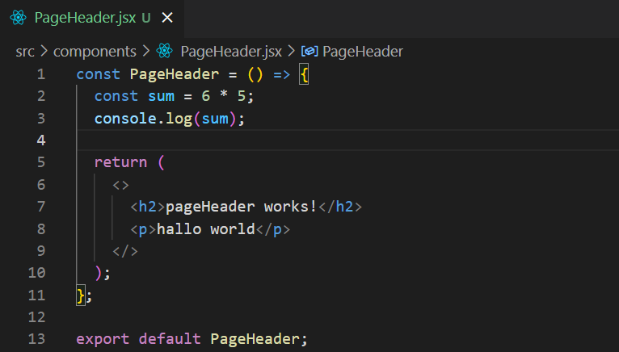
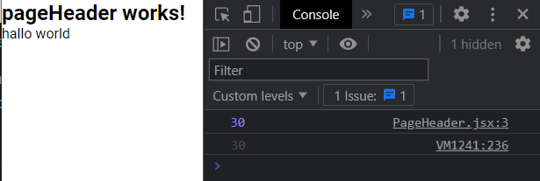
הוספת לוגיקה
ה
כפי שניתן לראות הקומפוננט מתנהגת כפונקציה לכל דבר ועניין. בדוגמה שלהלן:
אני יוצר קבוע בשם sum ומשווה אותו להכפלת הספרה 6 בספרה 5
אני מדפיס את התוצאה בקונסול
התוצאה בדפדפן
הדפסת ערכו של המשתנה sum שיצרתי בקונסול
לצד תצוגת ה – HTML לגולש

Slide 55

Sting interpolation
יצירת אזור JAVASCRIPT באזור המוגדר HTML בקומפוננט

Slide 56
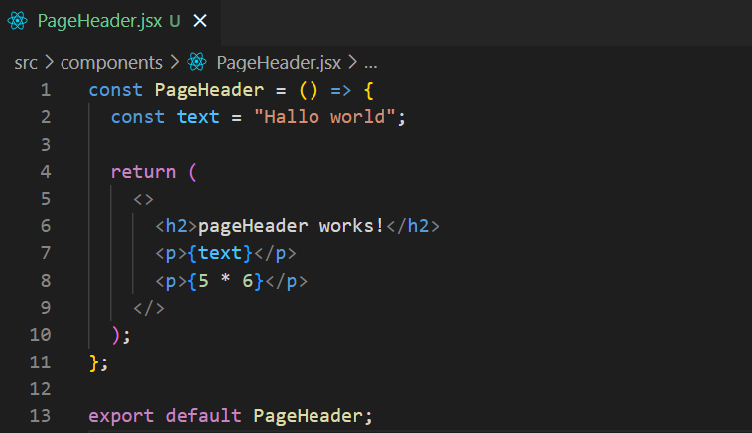
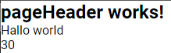
String interpolation example
ה
פתיחת אזור JAVASCRIPT באזור המיועד ל – HTML מתבצעת על ידי פתיחה וסגירה של סוגריים מסולסלים
בדוגמה שלהלן:
בתוך ה – scope של הקומפוננט יצרתי קבוע בשם text והשוויתי את הערך שלו למחרוזת תווים
באזור המיועד לשפת HTML פתחתי אזור של JAVASCRIPT בעזרת פתיחת סוגריים מסולסלות ובתוכם הצבתי את שם הקבוע שיצרתי
בעזרת string interpolation נוסף פתחתי אזור JAVASCRIPT גם בתוך אלמנט נוסף של HTML והפעם ביצעתי חישוב כפי ששפת JAVASCRIPT יודעת לעשות
התוצאה בדפדפן:
כפי שניתן לראות הטקסט הוצב במקום שהגדרתי לו
החישוב בוצע במקום שהגדרתי לו

Slide 57

Styles
הוספת עיצוב לקומפוננט

Slide 58
Styles Types
inline
External libraries
Import styles from module

Slide 59

Inline style
הדרך להזריק inline style לאלמנט HTML בקומפוננט של ריאקט היא על ידי הוספת המאפיין style ולהשוות את הערך שלו לאזור javascript שלתוכו נעביר אובייקט עם קונפיגורציות העיצוב שאנו מעוניינים לשנות.

Slide 60
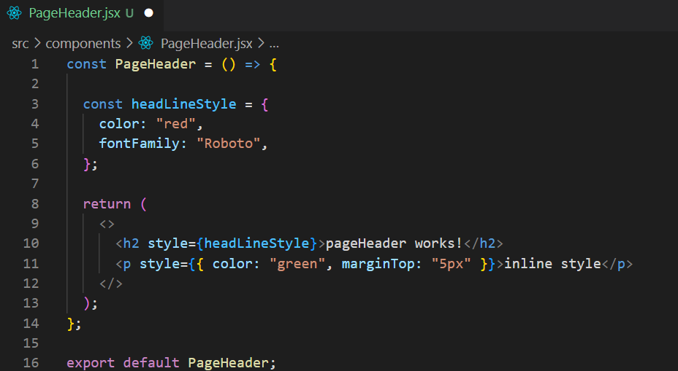
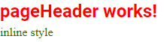
Inline style
ה
בדוגמה שלהלן:
ניצור קבוע בשם headLineStyle ונשווה את הערך שלו לאובייקט JAVASCRIPT רגיל כאשר המפתחות שלו הם המאפיינים העיצוביים שאנו מעוניינים לשנות וערכים כמו בכל אובייקט JAVASCRIPT יופיעו לאחר הנקודתיים
ניצור בתגית HTML הפותחת מאפיין בשם style ונשווה את הערך שלו לאזור JAVASCRIPT אליו נעביר את שם הקבוע שיצרנו
בדוגמה השנייה נעביר ישירות אובייקט קונפיגורציות לתוך המאפיין style בתגית הפותחת של האלמנט פסקה של HTML
התוצאה בדפדפן
יש לשים לב כי אם המפתח של האלמנט העיצובי בעל שני מילים אין לחבר אותם במקף כמו שהיינו עושים בדרך כלל ב – css אלא נשתמש ב – camel case syntax

Slide 61
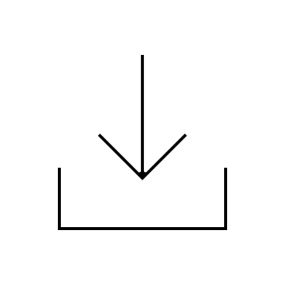
Styles from module
הדרך נוספת לשנות עיצוב של אלמנטים ב – HTML שמחזירה הקומפוננט היא על ידי יצירת קובץ עיצוב ייעודי עם מחלקות עיצוביות, הבאתו למודול של הקומפוננט ושימוש במחלקות העיצוביות

Slide 62
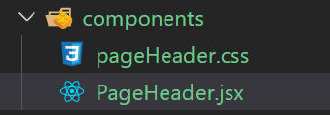
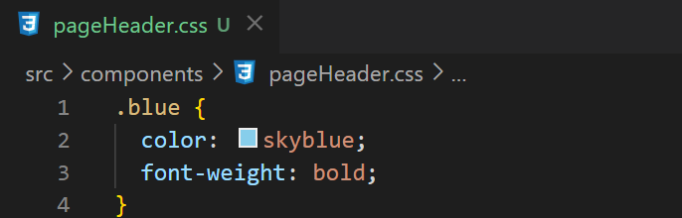
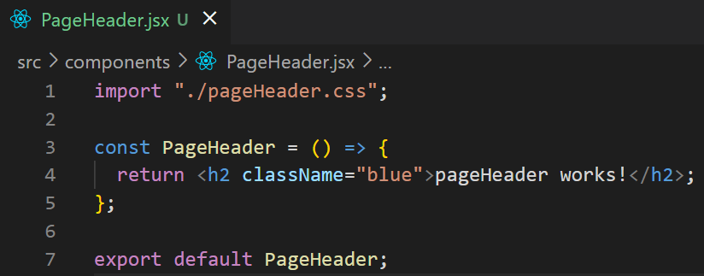
Styles from module
ה
בדוגמה שלהלן:
ניצור קובץ חדש בשם pageHeader.css
ניצור מחלקה עיצובית של css בקובץ שיצרנו
נייבא את המודול לתוך הקובץ של הקומפוננט
נשתמש במחלקה העיצובית שיצרנו
יש לשים לב ל syntax של המאפיין class בריאקט שהוחלף ל - calssName

Slide 63

External libraries
הדרך השלישית לעיצוב אלמנטים של HTML בקומפוננטות של ריאקט היא באמצעות הבאת ספריות עיצוב חיצוניות ושימוש במחלקות העיצוביות שלהן

Slide 64
Material UI
The Material Design library adapted to work with React
https://mui.com/
יש לעבור על מצגת material-UI לפני שממשיכים במצגת זאת

Slide 65
Props
הדרך להזריק נתונים מקומפוננט אב לקומפוננט בן

Slide 66

Passing string
העברת מחרוזת תווים מקומפוננט אב לקומפוננט בן בקומפוננט מסוג פונקציה

Slide 67
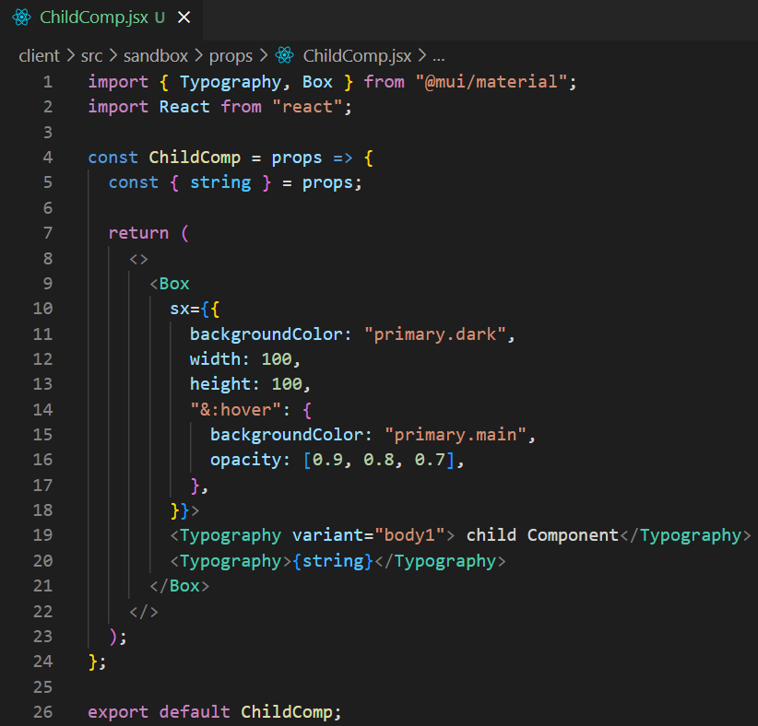
Child Component
ניצור קומפוננט מסוג פונקציה שתקבל בפרמטר אובייקט של props
נחלץ את מפתח string מאובייקט props
ניפתח אזור של JAVASCRIPT בתוך החלק המיועד ל – HTML בקומפוננט ונציב בתוכו את הערך של המפתח שחילצנו מתוך אובייקט הפרופס

Slide 68

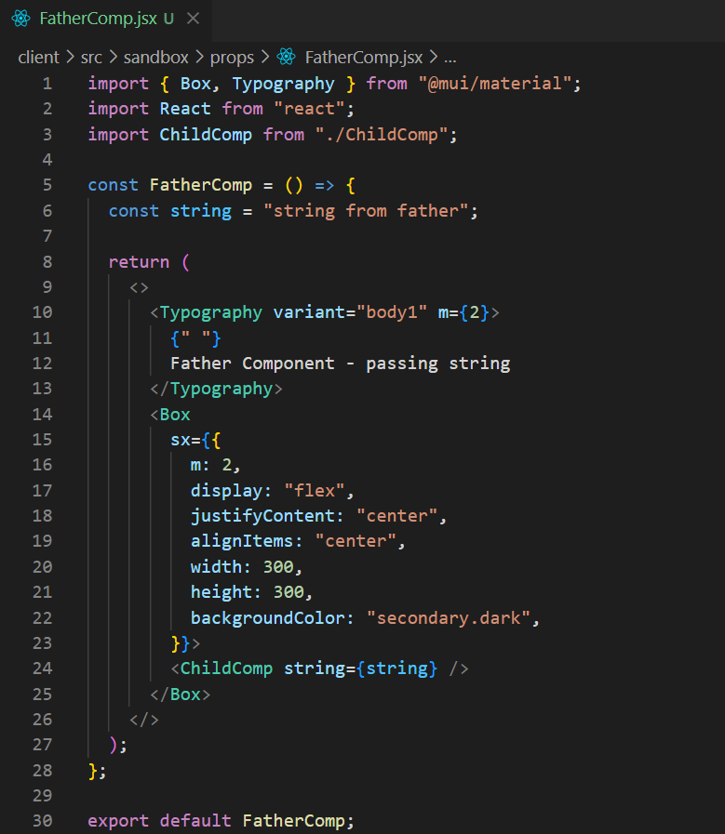
Father component
ניצור קומפוננט בשם FatherComp
ניצור קבוע בשם string שערכו יהיה מחרוז תווים
נציב את קומפוננט הבן ChildComp בתוך החלק המיועד ל – HTML בקומפוננט האב ונעשה השמה למפתח string בתוך אובייקט ה – props ונקבע את ערכו לקבוע string שיצרנו.

Slide 69
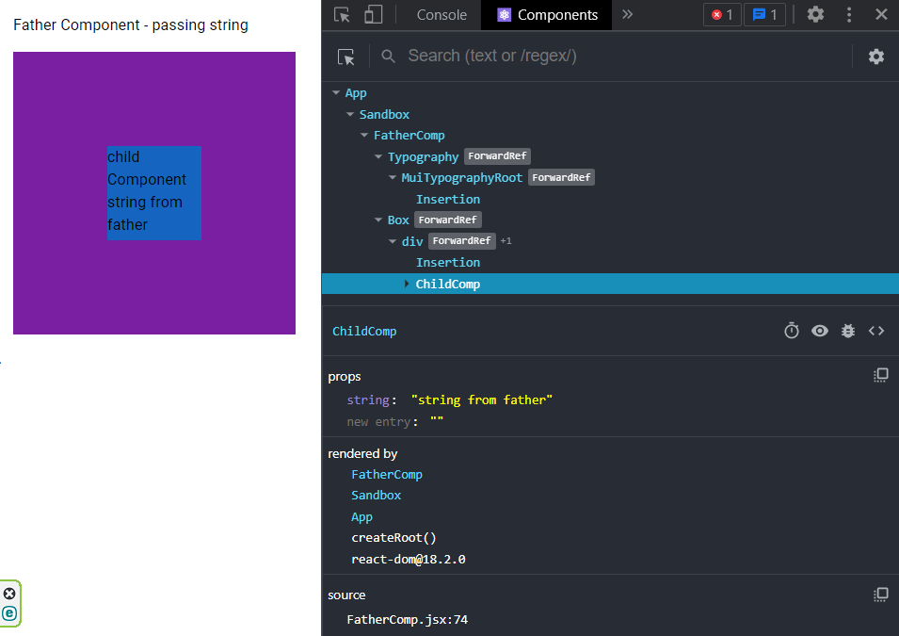
התוצאה בדפדפן
ניתן את הטקסט שהעברנו מקומפוננט האב מוצג בתוך קומפוננט הבן
בנוסף בגלל שהורדנו את התוסף react dev tools אנו יכולים לגשת ללשונית components
ללחוץ על הקומפוננט שמעניינת אותנו
ולקבל בין היתר את המפתחות והערכים שמועברים באובייקט props

Slide 70
Passing Object
העברת אובייקט מקומפוננט אב לקומפוננט בן בקומפוננט מסוג פונקציה וחילוץ המפתחות והערכים ממנו

Slide 71

Child Component
בגלל שקומפוננט מסוג פונקציה מתנהגת כמו כל פונקציה ב – JAVASCRIPT אני יכול לחלץ מאובייקט props את המפתחות הרלוונטיים ישר בתוך הפרמטר של הפונקציה
נחלץ את מפתחות first, last מתוך המפתח name שבאובייקט ה - props
ניפתח אזור של JAVASCRIPT בתוך החלק המיועד ל – HTML בקומפוננט ונציב בתוכו את הערכים של המפתחות שחילצנו מתוך אובייקט הפרופס

Slide 72

Father Component
ניצור קבוע בשם name שערכו יהיה אובייקט עם מפתחות וערכים
נעשה השמה למפתח name בתוך אובייקט ה – props ונקבע את ערכו לקבוע name שיצרנו.

Slide 73

התוצאה בדפדפן
ניתן את הכיתוב שהעברנו מקומפוננט האב לקומפוננט הבן בתוך אובייקט מוצג בקומפוננט הבן
וכי אובייקט ה – props מכיל כעט מפתח בשם name שהערך שלו זה האובייקט שיצרנו

Slide 74

Sending two keys
הדרך להעביר יותר ממפתח אחד לאובייקט הפרופס

Slide 75

Child Component
בגלל שקומפוננט מסוג פונקציה מתנהגת כמו כל פונקציה ב – JAVASCRIPT נוכל לחלץ מאובייקט props מספר מפתחות first, last
ניפתח אזור של JAVASCRIPT בתוך החלק המיועד ל – HTML בקומפוננט ונציב בתוכו את הערכים של המפתחות שחילצנו מתוך אובייקט הפרופס

Slide 76

Father Component
ניצור קבוע בשם name שערכו יהיה אובייקט עם מפתחות וערכים
הפעם נעביר כל מפתח מהאובייקט שיצרנו לתוך מפתח משלו באובייקט הפרופס

Slide 77

התוצאה בדפדפן
ניתן את הכיתוב שהעברנו מקומפוננט האב לקומפוננט הבן בתוך אובייקט מוצג בקומפוננט הבן
וכי אובייקט ה – props מכיל כעט מפתח בשם name שהערך שלו זה האובייקט שיצרנו

Slide 78

משימת Props
s
Business-cards-app
בהמשך למשימת Card במצגת Material-UI צור בתיקייה בנתיב src/cards/components/card שלושה קבצים נוספים:
CardHead – קומפוננט זה יכלול תמונה שאת הערכים שלה (url, alt) הקומפוננט יקבל מאובייקט הפרופס
CardBody – קומפוננט זה יכלול כותרת ראשית ומשנית לכרטיס, חוצץ ושלוש שורות טקסט כפי שמופיע בדוגמה שבשקף הבא. את הערכים לשדות הטקסט עליו לקבל ממפתח בשם card מתוך אובייקט ה - props
CardActionBar – אזור זה בכרטיס יכיל אייקון של לב
בקובץ Card
צור קבוע בשם card שיכלול את המפתחות והערכים המופיעים בדוגמה משמאל
הצב את שלושת הקומפוננטות שיצרת בתוך הקומפוננט Card.
העבר לקומפוננטות הבנים את המידע הדרוש להם באמצעות אובייקט הפרופס על מנת שיוכלו להציגו לגולש

Slide 79


משימת Props חלק ב'
s

Slide 80
Loops
הדרך לבצע לולאות ב React

Slide 81

Map Loop
React בחרה להשתמש במטודת map בשביל לבצע לולאות על מערכים באזור המיועד ך HTML
בדוגמה שלהלן:
יצרנו קבוע בשם arrayOfString והשווינו את ערכו למערך של מחרוזות תווים
בחלק המיועד ל – HTML
אנחנו מבצעים לולאה על הקבוע arrayOfString באמצעות מטודת map שמקבלת עד שלושה פרמטרים:
Item – האיבר במערך
Index – מספר האינדקס של האיבר במערך
array – המערך שעליו נערכת האיטרציה
בתוך הלולאה אני מדפיס את המערך
ומציג לגולש כיתוב שמקורו במערך
כל אלמנט שאנו מכפילים באיטרציה צריך לקבל את המאפיין key שצריך להיות ייחודי.

Slide 82

התוצאה בדפדפן
React בחרה להשתמש במטודת map בשביל לבצע לולאות על מערכים באזור המיועד ך HTML
וכי אובייקט ה – props מכיל כעט מפתח בשם name שהערך שלו זה האובייקט שיצרנו

Slide 83
משימת Map
s
Business-cards-app
צור את הנתיב הבא: src/cards/components/Cards.jsx
Cards.jsx
צור מערך עם שלושה אובייקטים שמייצגים כרטיסים (המפתחות האובייקטים הללו צריכים להיות תואמים למפתחות של אובייקט הכרטיס מהתרגיל הקודם)
השתמש במטודת map כך שעל כל איבר במערך תציג לגולש כרטיס בעזרת הקומפוננט Card.jsx
בדוק בדפדפן כי אכן הכרטיסים מוצגים לגולש
על הקומפוננט Card לקבל באובייקט ה – props כרטיס card במקום הקבוע card שיצרנו בתרגיל הקודם.

Slide 84
Conditional Rendering
תצוגות מידע שונות כאשר יש מידע להצגה וכאשר אין
יש לעבור על החלק של Layout במצגת של MUI בטרם ממשיכים במצגת הזאת

Slide 85

Conditional Rendering
לעיתים המידע שברצוננו להציג לגולש חסר ונרצה לעדכן בכך את הגולש.
נשים לרגע את הקבוע cards שיצרנו בתוך הערה
ניצור קבוע שני עם אותו השם אך הפעם נשווה את ערכו למערך ריק (מצב זה מדמה כאשר יש שורת חיפוש והמשתמש חיפש משהו שלא נמצא או שאין את המידע שהוא מחפש במאגר המידע)
נתנה שאם אין אורך למערך cards הקומפוננט יעצור ויחזיר תצוגה לגולש שתכלול אזור טקסט עם מחרוזת תווים

Slide 86
Events
הדרך להאזין לאירועים ולהפעיל מטודות בעקבותיהם

Slide 87

JAVASCRIPT EVENTS
React נותנת תמיכה לכל סוגי האירועים ב - JAVASCRIPT ובכל אחד מהם ניתן להפעיל פונקציה או מטודה אחרת
https://developer.mozilla.org/en-US/docs/Web/Events

Slide 88


onClick event
בדוגמה שלהלן:
יצרנו קומפוננט בשם OnClick
יצרנו קבוע בשם handleClick ששווה ערך לפונקציה אנונימית כשתופעל תדפיס בקונסול מחרוזת תווים
יצרנו כפתור שיאזין לאירוע onClick ויפעיל את הפונקציה handleClick ברגע שהאירוע יקרה.
התוצאה בדפדפן:
כשנלחץ על הכפתור תודפס בקונסול מחרוזת התווים מתוך הפונקציה handleClick

Slide 89

Function invocation with parameters
הפעלת פונקציה עם פרמטרים

Slide 90


Function with parameters
בדוגמה שלהלן:
הקבוע handleClick שווה לפונקציה אנונימית שמקבלת פרמטר text מסוג מחרוזת תווים ומדפיסה אותו בקונסול
אני מעביר בערך של האירוע onClick פונקציה call back אנונימית שכשהאירוע יקרה היא תופעל ובתוך הפונקציה אני מפעיל את הפונקציה handleClick עם הערך שאני מעוניין שיודפס בקונסול
התוצאה בדפדפן:
כשנלחץ על הכפתור תודפס בקונסול מחרוזת התווים מתוך הפונקציה handleClick
אם אעביר לאירוע ישירות את הפעלת המטודה handleClick עם הפרמטר ללא הפונקציה האנונימית היא תופעל עם יצירת הקומפוננט ולא מתי שהאירוע יקרה

Slide 91

Catching the event and passing it to the function
תפיסה האירוע והעברתו לפונקציית ה – call back

Slide 92


Catching event
בדוגמה שלהלן:
הקבוע handleClick שווה לפונקציה אנונימית שמקבלת פרמטר e מסוג אירוע ומדפיסה אותו בקונסול את האלמנט שתפס את האירוע
אני מעביר בערך של האירוע onClick פונקציה call back אנונימית שמקבלת את האירוע ומפעילה את הפונקציה handleClick עימו
התוצאה בדפדפן:
כשנלחץ על הכפתור יודפס בקונסול האובייקט שהאזין לאירוע והפעיל את הפונקציה handleClick

Slide 93

הדרך השנייה להעביר אירוע לפונקציה
בדוגמה שלהלן:
הפעם אני כביכול לא מעביר לפונקציה handleClick פרמטר אלא מעביר אותה כפונקציית call back. אולם javascript בכל זאת תעביר לפונקציה את האירוע ואוכל להדפיסו בקונסול
התוצאה בדפדפן:
כשנלחץ על הכפתור יודפס בקונסול האובייקט שהאזין לאירוע והפעיל את הפונקציה handleClick

Slide 94

Raising Events
ניתן להעביר פונקציה באובייקט הפרופס כך שיקרה אירוע בקומפוננט הבן הוא יפעיל מטודה בקומפוננט האב

Slide 95


הפעלת מטודה בקומפוננט האב מקומפוננט הבן
יהיו מקרים בהם נרצה שקומפוננט הבן יוכל להפעיל מטודה בקומפוננט הבא.
בקומפוננט האב
אני יוצר קבוע בשם handleClick ששווה ערך לפונקציה אנונימית שמדפיסה בקונסול מחרוזת תווים
אני עושה השמה למפתח בשם handleClick באובייקט הפרופס ומשווה את הערך שלו למטודת handleClick שיצרתי לעיל.
בקומפוננט הבן
אני מחלץ את המפתח handleClick מאובייקט הפרופס
אני מאזין לאירוע onClick שתפעיל את מטודת handleClick

Slide 96

התוצאה בדפדפן
כשאני לוחץ על הכפתור בקומפוננט הבן מופעלת המטודה handleClick שמדפיסה בקונסול את מחרוזת התווים שקבעתי מראש

Slide 97
משימת Events
s
Business-cards-app
צור בקומפוננט Cards.jsx קבוע בשם handleCardDelete שיהיה שווה ערך לפונקציה אנונימית שתקבל בפרמטר _id מסוג מספר ותדפיס בקונסול את מחרוזת התווים “you deleted card no. ” והוסף את המספר שמופיע במפתח _id
העבר באובייקט הפרופס את מטודות onDelete onLike מקומפוננט האב Cards.jsx דרך קומפוננט הבן Card.jsx ועד לקומפוננט שמתעסקת עם Action Buttons
בלחיצה על אייקון הלב הדפס את מחרוזת התווים “you liked card no: ” והוסף את הערך שמופיע במפתח _id
בלחיצה על אייקון פח האשפה הדפס את מחרוזת התווים “you liked card no: ” והוסף את הערך שמופיע במפתח _id
בלחיצה על אייקון עריכת הכרטיס הדפס את מחרוזת התווים “you edit card no. ” והוסף את הערך שמופיע במפתח _id

Slide 98
propTypes
Strong Typing in React
https://reactjs.org/docs/typechecking-with-proptypes.html

Slide 99
Definition
Runtime type checking for React props and similar objects.

Slide 100
Installation
npm i prop-types

Slide 101
Types
מס' | ערך לבדיקה | PropTypes | הערות
1. | “string” | .string
2. | 5 | .number
3. | true/false | .bool
4. | { } | .object
5. |  | .objectOf( ) | מגדיר את סוג ערכי המפתחות באובייקט
6. | [ ] | .array
7. |  | .arrayOf( ) | מגדיר את סוג האיברים במערך
6. | ( )=>{ } | .func
 |  | .oneOfType([ ]), | אחד מהסוגים המפורטים בתוך המערך של הפונקציה
13. |  | .oneOf(['News', 'Photos']) | אחד מהערכים שמופיעים במערך בלבד
 |  | .instanceOf(new Class) | instance of a class
 |  | . defaultProp | ערך דיפולטיבי
7. | Symbol() | .symbol | יוצר סימן חדש
8. |  | .bigint
9. |  | .node
10. |  | .element
11. |  | .elementType
16. |  | .shape({ })
17. |  | .exact({ }) | מוודא שלא הועברו מפתחות שלא נמצאות בסוג הפרופ
18. |  | .isRequired
19. |  | any

Slide 102

PropTypes Errors
תצוגת שגיאות של PropTypes

Slide 103


PropTypes Error
על מנת ליצור שגיאה של PropTypes
בקומפוננט האב
נציב את קומפוננט הבן בתוך קומפוננט האב אך לא נעביר לה את המפתחות שהיא זקוקה להם באובייקט הפרופס
בקומפוננט הבן
ניצור מופע של מחלקת PropTypes מתוך הספרייה שייבאנו "prop-types"
ניצור קומפוננט בשם PropTypeComponent שצריכה לקבל באובייקט הפרופס מפתח בשם string
אני עושה השמה למפתח propTypes בתוך לקומפוננט PropTypeComponent שיצרנו ומשווה את הערך שלו לאובייקט שיבדוק בעזרת המופע של מחלקת PropTypes את סוג הערכים של המפתח
בגלל שפונקציה מאחורי הקלעים היא אובייקט אני יכול לעשות השמה למפתחות שלה

Slide 104

התוצאה בדפדפן
בגלל שלא העברתי מקומפוננט האב לקומפוננט הבן את המפתח שעשיתי עליו בדיקה באמצעות propTypes נזרקת לי על כך שגיאה

Slide 105

Main Types
סוגי הערכים המרכזיים

Slide 106


Main Types
בקומפוננט האב
נציב את קומפוננט הבן בתוך קומפוננט האב ונעביר לה את המפתחות שהיא זקוקה להם באובייקט הפרופס
בקומפוננט הבן
הקומפוננט PropTypeComponent מקבלת בפרמטר את האובייקט props
נחלץ את הערכים מתוך האובייקט props
נעשה השמה למפתח propTypes בתוך לקומפוננט PropTypeComponent שיצרנו ומשווה את הערך שלו לאובייקט שיבדוק את המפתחות שאני מעוניין שיהיו באובייקט props ואת הערכים שלהם

Slide 107

ArrayOf & ObjectOf Types
הדרך לפרט מה יכללו אובייקטים ומערכים באמצעות PropTypes

Slide 108


arrayOf & objectOf
בקומפוננט האב
נציב את קומפוננט הבן בתוך קומפוננט האב ונעביר לה את המפתחות שהיא זקוקה להם באובייקט הפרופס
בקומפוננט הבן
הקומפוננט PropTypeComponent מקבלת בפרמטר את האובייקט props
נחלץ את הערכים מתוך האובייקט props
נעשה השמה למפתח propTypes בתוך לקומפוננט PropTypeComponent שיצרנו ונשווה את הערך שלו לאובייקט שיבדוק את המפתחות שאני מעוניין שיהיו באובייקט props ואת הערכים שלהם

Slide 109

oneOfType vs oneOf
יש ביכולתנו לקבוע מספר סוגי ערכים או לקבוע את הערכים באופן ליטרלי

Slide 110


oneOfType & oneOf
בקומפוננט האב
נציב את קומפוננט הבן בתוך קומפוננט האב ונעביר לה את המפתחות שהיא זקוקה להם באובייקט הפרופס
בקומפוננט הבן
הקומפוננט PropTypeComponent מקבלת בפרמטר את האובייקט props
נחלץ את הערכים מתוך האובייקט props
נעשה השמה למפתח propTypes בתוך לקומפוננט PropTypeComponent שיצרנו ומשווה את הערך שלו לאובייקט שיבדוק את המפתחות שאני מעוניין שיהיו באובייקט props ואת הערכים שלהם

Slide 111

התוצאה בדפדפן
אנו מקבלים שגיאה בגלל שניסינו להעביר במפתח two באובייקט הפרופס מחרוזת תווים שאינה אחת ממחרוזות התווים שהגדרנו

Slide 112

Exact & isRequired
יש ביכולתנו לבדוק אם באובייקט הפרופס יש בדיוק את הערכים שאנו מבקשים או לחליפין לחייב העברת מפתח ספציפי

Slide 113


Exact
בקומפוננט האב
נעביר לה את המפתחות שהיא זקוקה להם באובייקט הפרופס אולם נשים מפתח אחד יותר מידי בתוך האובייקט שאנו מעבירים
בקומפוננט הבן
אנו קובעים כי יש לקבל מפתח בשם obj באובייקט הפרופס והוא חייב להיות עם המפתחות והערכים הבאים

Slide 114

התוצאה בדפדפן
בגלל שהעברנו מפתח שלישי PropTypes זורקת לנו הודעת שגיאה על כך

Slide 115



isRequired
בקומפוננט האב
נציב את קומפוננט הבן בתוך קומפוננט האב אך לא נעביר לה את המפתח שהיא זקוקה לו באובייקט הפרופס
בקומפוננט הבן
אני מגדיר את המפתח two כחובה על ידי שימת המפתח isRequired לאחר הגדרת סוג הערך המבוקש למפתח
התוצאה בדפדפן
הודעת השגיאה של PropTypes בגלל שלא העברנו את המפתח שהגדרנו כחובה

Slide 116

Shape Any & defaultProps
יצירת interface של אובייקט

Slide 117


Shape
בעזרת PropTypes.shape אני יכול להגדיר interface של אובייקט
בקומפוננט האב
ניצור קבוע בשם image שיהיה שווה ערך לאובייקט עם מפתחות וערכים של תמונה
נעביר את הקבוע שיצרנו למפתח באובייקט הפרופס בשם image
בקומפוננט הבן
נחלץ את המפתחות שאני זקוק להם מאובייקט PropTypes
ניצור קבוע בשם imageType שיהיה שווה ערך למפתח shape מתוך אובייקט PropTypes שיקבל אובייקט קונפיגורציות עם המפתחות והערכים שאנו מעוניינים שיהיו ב interface של התמונה
נגדיר שהערך למפתח image יהיה הקבוע imageType שיצרנו

Slide 118



& defaultProps Any
בקומפוננט האב
נציב שני קומפוננטות בנים בתוך קומפוננט האב
לראשונה נעביר מפתח בשם name עם ערך לאובייקט הפרופס
בשנייה רק נציב את הקומפוננט מבלי להעביר לה מפתחות לאובייקט הפרופס
בקומפוננט הבן
הקומפוננט צריכה לקבל את המפתח name באובייקט הפרופס ולהחזיר אותו
נגדיר שערך המפתח name יכול להיות כל סוג של ערך בעזרת any אבל שיהיה ובה להעביר בו ערך כלשהו
נשתמש ב defaultProps כדי לקבוע ערכים דיפולטיביים למפתחות באובייקט הפרופס כך שאם לא יעבירו לנו ערך במפתח name נקבע שהערך הדיפולטיבי שלו יהיה “david”
התוצאה בדפדפן
בגלל שהעברנו את המפתח name לקומפוננט בן הראשון אנו מקבלים את הערך שהעברנו
בגלל שלא העברנו את מפתח name בקומפוננט בן השני מוצג הערך הדיפולטיבי שקבענו
לא מומלץ להשתמש ב – any אלא להגדיר את סוג הערך המבוקש

Slide 119

node & children
בדיקת העברת אלמנט שניתן להציג לגולש וקומפוננטות ילדים

Slide 120

node & children
בקומפוננט האב
אעביר למפתח באובייקט הפרופס node מחרוזת תווים
יש באפשרותנו להציב את הקומפוננט עם תגית פותחת ותגית סוגרת ובתוכה להעביר מחרוזת תווים או אפילו קומפוננטות שלמות
בקומפוננט הבן
הקומפוננט תחלץ מאובייקט הפרופס את מפתח node ומה שהעברנו בין התגית הפותחת לתגית הסוגרת של קומפוננט יהיה בתוך מפתח שהוא גם מילה שמורה בשם children
אני מחזיר מהקומפוננט את שני המפתחות שחילצתי כך שיוצגו לגולש
בעזרת PropTypes נוודא ש:
במפתח node הועבר לנו ערך שניתן להציגו לגולש
שבמפתח children מועברת לנו מחרוזת תווים
התוצאה בדפדפן

Slide 121


PropTypes.element
בקומפוננט האב
בין התגית הפותחת לתגית הסוגרת של הקומפוננט אני יכול להעביר קומפוננט שלם ואף יותר מאחד. בדוגמה שלהלן אני מעביר את קומפוננט הבן בתוך קומפוננט הבן ולכל אחד מהם אני נותן כיתוב במפתח node
בקומפוננט הבן
אני מחלץ את המפתחות node children
מדפיס בקונסול את children
מחזיר מהקומפוננט לגולש
נקבע כי הערך של המפתח children צריך להיות אלמנט של react על ידי שימוש במפתח element של PropTypes

Slide 122

התוצאה בדפדפן
ניתן לראות שהאלמנט שהעברתי לקומפוננט ב –children הוא מסוג אובייקט
שיש לו מפתח בשם props שהערך שלו הוא אובייקט עם המפתח node והערך שהעברתי לקומפוננט הבן שבתוך קומפוננט הבן

Slide 123


arrayOf(element)
בקומפוננט האב
הפעם נעביר לקומפוננט הבן במפתח ה – children מספר אלמנטים
בקומפוננט הבן
נחלץ את מפתח children
נדפיס אותו
נחזיר אותו מהקומפוננט
באמצעות PropTypes נבדוק שאכן הועברו לקומפוננט יותר מאלמנט React אחד באמצעות השילוב של הפונקציה arrayOf שתקבל PropTyes.element

Slide 124

התוצאה בדפדפן
בגלל שהעברנו יותר מאלמנט אחד React הכניסה את האלמנטים לתוך מערך כשכל אלמנט הוא איבר במערך

Slide 125
משימת PropTypes חלק א'
s
Business-cards-app
צור את הנתיב src/cards/models/types
צור שלושה קבצים בנתיב שיצרת:
cardType.js – פירוט על קובץ זה בעמוד הבא
imageType.js
צור קבוע בשם imageType שיהיה שווה ערך לערך שיחזור ממטודת PropTypes.shape אליה תעביר את אובייקט הקונפיגורציות עם הערכים הבאים:
url – מסוג מחרוזת תווים שדה חובה
atl – מסוג מחרוזת תווים שדה חובה
ייצא את הקבוע שיצרת באמצעות export default
addressType.js
צור קבוע בשם addressType שיהיה שווה ערך לערך שיחזור ממטודת PropTypes.shape אליה תעביר את אובייקט הקונפיגורציות עם הערכים הבאים:
state – מסוג מחרוזת תווים
country – מסוג מחרוזת תווים ערך חובה
city - מסוג מחרוזת תווים ערך חובה
street - מסוג מחרוזת תווים ערך חובה
houseNumber - מסוג מספר ערך חובה
zip – מסוג מספר
ייצא את הקבוע שיצרת באמצעות export default

Slide 126
משימת PropTypes חלק ב'
s
Business-cards-app
cardType
ייבא את הקבועים imageType addressType שיצרת למודול
צור קבוע בשם cardType שיהיה שווה ערך לערך שיחזור ממטודת PropTypes.shape אליה תעביר את אובייקט הקונפיגורציות עם הערכים הבאים:
_id – מסוג מחרוזת תווים שדה חובה
title – מסוג מחרוזת תווים שדה חובה
subtitle - מסוג מחרוזת תווים שדה חובה
description - מסוג מחרוזת תווים שדה חובה
address – מסוג addressType שדה חובה
image – מסוג imageType שדה חובה
bizNumber – מסוג מספר שדה חובה
phone - מסוג מחרוזת תווים שדה חובה
likes – מסוג מערך של מחרוזות תווים שדה חובה
web - מסוג מחרוזת תווים או undefined שדה חובה
email - מסוג מחרוזת תווים שדה חובה
user_id - מסוג מחרוזת תווים שדה חובה
createdAt - מסוג מחרוזת תווים שדה חובה
ייצא את הקבוע שיצרת באמצעות export default

Slide 127
משימת PropTypes חלק ג'
s
Business-cards-app
בקומפוננט card השתמש ב PropTypes ובמודלים שיצרת בשקפים הקודמים על מנת לוודא כי כרטיס ביקור מסוג של cardType מועבר לקומפוננט
וודא שכל הקומפוננטות שמרכיבות את קומפוננט Card מקבלות גם הן את הפרופס הדרושים להם כדי לעבוד כהלכה בעזרת המודלים שיצרת בשקפים הקודמים

Slide 128
Shared Components
יצירת קומפוננטות המשותפות למספר דפים ומספר פיצ'רים

Slide 129

PageHeader
יצירת קומפוננט של כותרות וכותרות משנה לדפים באתר

Slide 130

PageHeader.jsx
ניצור את הנתיב : src/component/PageHeader.jsx
הקומפוננט תקבל את המפתחות title subtitle באובייקט הפרופס
ניצור אלמנט h1 עם עיצוב של h2
ניצור אלמנט h2 עם עיצוב של h5
ניצור אלמנט hr בעזרת הקומפוננט Divider
נוודא שהקומפוננט מקבלת את המפתחות הדרושים לה באובייקט הפרופס באמצעות propTypes

Slide 131

CardsPage.jsx
ניצור את הנתיב: src/cards/pages/CardsPage.jsx
נעביר את הכרטיסים לקומפוננט הזאת
נעטוף את תוכן הדף במיכל של MUI
נציב את הקומפוננט שיצרנו PageHeader בתוך דף המיועד לתצוגת הכרטיסים עם הכותרות המתאימות
נציב את הקומפוננט Cards ונעביר אליו את המשתנה cards כמפתח באובייקט הפרופס

Slide 132

התוצאה בדפדפן
ניתן לראות כי בהתאם לתבנית שקבענו
אנחנו רואים את כותרות הדף
את החלק המיועד לטקס המסביר על האפליקציה
ורואים את התמונה של הכרטיס

Slide 133
Static Folder
Using the Public Folder
https://create-react-app.dev/docs/using-the-public-folder/

Slide 134

הכנת תשתית
נוסיף לנתיב public/assets/images תמונה של כרטיס ונקרה לה card.jpg
בתוך תיקיית src ניצור תיקייה חדשה בשם pages
בתוכה ניצור קובץ בשם AboutPage.jsx

Slide 135

AboutPage.jsx
ניצור דף אודות שישתמש בתמונה שנשמור בתיקיית public
ניצור קומפוננט בשם AboutPage שתחזיר
נשתמש בקומפוננט Container כדי לתת רווח לתוכן בגדלי מסך שונים
אני מציב את הקומפוננט PageHeader עם הכותרות המתאימות
ניצור אזור רספונסיבי באמצעות הקומפוננט Grid
נקבע כי החלק של המלל יתפוס את כל רוחב המסך בגודל מסך קטן ויתפוס 8 עמודות מעל גודל מסך md ונמרכז את התוכן לאמצע באמצעות alignSelf=“center”
נקבע את החלק של התמונה כך שיוצג לגולש רק מגודל מסך md ונמרכז אותו
מחרוזת התווים בערך של מאפיין src תתחיל בסימן סלאש / כדי ש react תתחיל את החיפוש של בתיקיית public ולאחר מכן נשלים את הנתיב עד לתמונה המבוקשת

Slide 136

התוצאה בדפדפן
ניתן לראות כי בהתאם לתבנית שקבענו
אנחנו רואים את כותרות הדף
את החלק המיועד לטקס המסביר על האפליקציה
ורואים את התמונה של הכרטיס

Slide 137
Hooks
Hooks are a new addition in React 16.8. They let you use state and other React features without writing a class.
https://reactjs.org/docs/hooks-overview.html

Slide 138

Introducing React Hooks
https://www.youtube.com/watch?v=dpw9EHDh2bM&t=4s

Slide 139

Rules
ב
Only Call Hooks at the Top Level
Don’t call Hooks inside loops, conditions, or nested functions
Call Hooks from React function components
Call Hooks from custom Hooks
Call hooks from the lowest possible component in the component tree
A hook must start with the word "use" followed by the name
https://reactjs.org/docs/hooks-rules.html

Slide 140

useState
Hook שתפקידו הוא לנהל את האובייקט State

Slide 141

useState
בדוגמה שלהלן ניצור counter בעזרת useState hook
נחלץ את מטודת useState מספריית react
ניצור קומפוננט בשם SetCounter
נעשה array destructor למערך שיחזור אלינו מהפעלת מטודת useState עם הפרמטר 0 ונחלץ ממנו את המפתחות:
counter – שם המשתנה
setCounter – מטודה שאחראית על שינוי ערכו של המשתנה
נציב את הערך של המשתנה counter
ניצור כפתור שבלחיצה עליו יפעיל פונקציה אנונימית
הפונקציה האנונימית תפעיל את מטודת setCounter שחילצנו
הפונקציה setCounter מקבלת פונקציה אנונימית כאשר בפרמטר שלה היא מקבלת את ערכו של המשתנה counter והיא מעלה אותו באחד
הפונקציה setCounter מקבלת פונקציה אנונימית כאשר בפרמטר שלה היא מקבלת את ערכו של המשתנה counter והיא מורידה אותו באחד
הפעם אנחנו מעבירים לפונקציה setCounter את הערך שאנו מעוניינים שיהיה למשתנה counter מבלי להעביר פונקציה אנונימית כי אין אנחנו לא משנים את הערך על בסיס הערך הקודם אלא מאפסים את הערך למספר אפס

Slide 142

useState with Function
בדוגמה שלהלן יצרנו פונקציה שבהתאם למה שנעביר לה היא תפעיל תשנה את ערכו של counter בעזרת useState
ניצור קומפוננט בשם SetFunction
נעשה array destructor למערך שיחזור אלינו מהפעלת מטודת useState עם הפרמטר 0 ונחלץ ממנו את המפתחות:
count – שם המשתנה
setCount – מטודה שאחראית על שינוי ערכו של המשתנה
ניצור פונקציה בשם changeNum ש
תקבל בפרמטר term
תתנה ואם הערך של term הוא מחרוזת התווים “increment” היא תעצור ותפעיל את מטודת setCount ותעלה את המספר באחד
תתנה ואם הערך של term הוא מחרוזת התווים “decrement” היא תעצור ותפעיל את מטודת setCount ותוריד את המספר באחד
ואם היא מקבלת משהו אחר היא תאפס את הערך של count
הפעם שנלחץ על הכפתור נפעיל את הפונקציה שיצרנו עם הערך המתאים

Slide 143




התוצאה בדפדפן
ניתן לראות כי הערך של המשתנה count משתנה בהתאם ללחיצות על הכפתורים השונים
בתחילה הוא מאופס
כשלוחצים על כפתור + הוא מעלה את המספר
כשלוחצים על כפתור – הוא מוריד את המספר
כשלוחצים על כפתור reset counter הוא מאפס את המספר

Slide 144

useState with objects
בדוגמה שלהלן ניצור טופס שיבקש מהמשתמש את השם הפרטי שלו ואת שם המשפחה בעזרת useState
נחלץ את מטודת useState מספריית react
ניצור קומפוננט בשם SetObject
ניצור קבוע בשם initialName שערכו יהיה אובייקט עם המפתחות first last
נעשה array destructor למערך שיחזור אלינו מהפעלת מטודת useState עם הפרמטר initialName ונחלץ ממנו את המפתחות:
name – שם המשתנה
setName – מטודה שאחראית על שינוי ערכו של המשתנה
נציב את ערכיו של המשתנה name כך שיוצגו לגולש
ניצור אלמנטים מסוג input שכשיכניסו אליהם ערך הן תפעלנה פונקציה אנונימית ש
תקבל את האירוע
תפעיל את מטודת setName כאשר בפרמטר נעביר לה אובייקט אליו אנו מעתיקים את כל המפתחות מאבייקט name ואז משנים את הערך של המפתח הרלוונטי בהתאם לנתונים שהוכנסו לאלמנט input

Slide 145

התוצאה בדפדפן
ניתן לראות כי בהתאם לתבנית שקבענו מוצג לגולש
את תפריט הניווט העליון
לאחר מכן את תוכן הדף
ולבסוף התפריט התחתון

Slide 146

useState with complex objects
בדוגמה שלהלן ניצור טופס שיבקש מהמשתמש את השם הפרטי שלו ואת שם המשפחה בעזרת useState
ניצור קומפוננט בשם SetComplexObject
ניצור קבוע בשם INITIAL_USER שערכו יהיה אובייקט עם המפתחות:
name – מסוג אובייקט עם המפתחות first last שערכם הוא מחרוזות תווים
email – מסוג מחרוזת תווים
נעשה array destructor למערך שיחזור אלינו מהפעלת מטודת useState עם הפרמטר INITIAL_USER ונחלץ ממנו את המפתחות:
user – שם המשתנה
setUser – מטודה שאחראית על שינוי ערכו של המשתנה
נציב את ערכיו של המשתנה user כך שיוצגו לגולש
ניצור אלמנט מסוג input שכאשר יוכנסו אליו נתונים הוא יפעיל פונקציה אנונימית שתקבל את האירוע ותפעיל את מטודת setUser ונעביר לה אובייקט ש:
נעתיק לתוכו את מפתחות האובייקט user
נעשה השמה למפתח name ונשווה את ערכו לאובייקט שאליו נעתיק את המפתחות של האובייקט user.name
ונעשה השמה למפתח first בתוך הערך של אובייקט name כך שערכו יהיה שווה לערך שיוכנס לאלמנט input (e.target.value)
ניצור אלמנט מסוג input שיעתיק את המפתחות של user ויעשה שמה למפתח email

Slide 147

התוצאה בדפדפן
ניתן לראות כי בהתאם לתבנית שקבענו מוצג לגולש
את תפריט הניווט העליון
לאחר מכן את תוכן הדף
ולבסוף התפריט התחתון

Slide 148

useState with array
הכנת התשתית
נייבא את useState מספריית react
ניצור קומפוננט בשם SetArray
ניצור קבוע בשם INITIAL_TODO ונשווה את הערך שלו לאובייקט עם מפתחות וערכים ראשוניים
נפעיל את מטודת useState עם הקבוע שיצרנו ונחלץ ממנה את task setTask
נפעיל את מטודת useState עם מערך ריק ונחלץ ממנה את tasks setTasks
ניצור פונקציה בשם createNewTask
שתקבל אירוע
תעצור את ההתנהגות הדיפולטיבית של שליחת הטופס על ידי הכפתור
שתפעיל את מטודת setTasks כשארגומנט נעתיק את מערך המשימות ונוסיף את המשימה
נעצור את הפונקציה ונאפס את המשימה על ידי הפעלת מטודת setTask עם הקבוע של הערכים הראשוניים

Slide 149

render
ניצור טופס
בחלקו העליון נציג לגולש את המשימה
ניצור כפתור ש:
הוא יהיה מנוטרל אם לא יהיה ערך במפתח todo של אובייקט task
בלחיצה על הכפתור הוא יפעיל את מטודת createNewTask שיצרנו
ניצור input
שתאזין לאירוע onChange ותפעיל פונקציה אנונימית שתקבל את האירוע
תפעיל את מטודת setTask כאשר בארגומנט נעתיק את המפתחות מתוך אובייקט task ונעשה השמה למפתח todo עם מה שייכתב בתוך האלמנט
הערך של האלמנט יהיה הערך של המפתח task.todo
ניצור רשימה ש:
על כל איבר במערך tasks היא תיצור רשומה עם מספר ועם פרטי המשימה

Slide 150


התוצאה בדפדפן
ניתן לראות כי בהתאם לתבנית שקבענו
כשממלאים את הכתוב בשדה הטקסט מוצג בראש הטופס
כשלוחצים על הכפתור המשימה מוצגת כרשומה והשדה מתנקה

Slide 151
משימת useState
s
Hooks-Sandbox
צור קומפוננט בשם SetPost
ייבא את useState למודול
צור פונקציה בשם SetPost (קומפוננט)
צור קבוע בשם INITIAL_POST שערכו יהיה אובייקט עם המפתחות:
title – מסוג מחרוזת תווים
subtitle – מסוג מחרוזת תווים
author – מסוג מחרוזת תווים
createdAt – מחרוזת תווים
הפעל את מטודת useState פעמיים כאשר
בפעם הראשונה עם הארגומנט INITIAL_POST וחלץ מהערך שחוזר את post setPost
בפעם השנייה עם מערך ריק כארגומנט וחלץ מהערך שחוזר מהפעלת הפונקציה את posts setPosts
הצג לגולש:
טופס שבתוכו
צור שלוש אלמנטים מסוג input שהנתונים שיוזנו בתוכם יהיו מקושרים לערכים של שלושת המפתחות הראשונים של אובייקט post חדש (כמו שהודגם בשקפים הקודמים)
צור כפתור שלחיצה עליו תכניס פוסט חדש למערך הפוסטים
טבלה שתוצג רק אם יש פוסטים במערך הפוסטים

Slide 152
Layout
פריסת האפליקציה

Slide 153

הכנת תשתית
בנתיב src/layout ניצור את התיקיות הבאות:
התיקייה footer
ובתוכה הקובץ Footer.jsx
התיקייה header
ובתוכה הקובץ Header.jsx
התיקייה main
ובתוכה הקובץ Main.jsx
הקובץ Layout.jsx

Slide 154

Header.jsx
בשלב זה ניצור את הקומפוננט כך שתציג את התוכן שלה בתבנית הכללית

Slide 155

Footer.jsx
בשלב זה ניצור את הקומפוננט כך שתציג את התוכן שלה בתבנית הכללית

Slide 156

Main.jsx
קומפוננט זה תהיה אחראית על תצוגת התוכן
הקומפוננט תקבל במפתח של אובייקט ה - props את המילה השמורה children (כלומר אלמנט React/ HTML/ javascript data בין התגית הפותחת לתגית הסוגרת(
התוכן הראשי יהיה עטוף באלמנט Box של MUI שאני קובע גובה מינימלי וצבע רקע
בנקודה זאת התוכן יוצג
אני מוודא בעזרת ספריית propTypes שהקומפוננט אכן מקבלת אלמנט של React במפתח children שבאובייקט הפרופס

Slide 157

Layout.jsx
בקומפוננט זה אסדר את התוכן כך שלכל דף ודף באתר יהיה Header Footer קבוע ורק התוכן של הדפים ישתנה בהתאם לדף שהגולש נמצא בתוכו
הקומפוננט תקבל במפתח של אובייקט הפרופ את המילה השמורה children
נעטוף את האלמנטים בקומפוננט באלמנט React.Fragment
נציג לגולש את הקומפוננטות:
Header – שתכלול תפריט ניווט בעתיד
Main – אליה נעביר את התוכן של הדף שברצוננו להציג
Footer – תכלול תפריט ניווט בעתיד לוגו וזכויות יוצרים
אני מוודא בעזרת ספריית propTypes שהקומפוננט אכן מקבלת אלמנט של React במפתח children שבאובייקט הפרופס
כרגע התוכן של הדף הוא עדיין סטאטי עד שנלמד בהמשך המצגת להשתמש בניתובים

Slide 158

App.js
נעטוף את הקומפוננט CardsPage בקומפוננט Layout כך שיוצג לנו תוכן הדף CardsPage ביחד עם Header Footer
למעשה אנו מעבירים לקומפוננט Layout במפתח children באובייקט ה – props את הקומפוננט CardsPage שהוא אלמנט של React
בתוך הקומפוננט Layout מוצב הקומפוננט main שמקבל גם הוא את אלמנט ה React במפתח children באובייקט ה – props ומציג אותו

Slide 159

התוצאה בדפדפן
ניתן לראות כי בהתאם לתבנית שקבענו מוצג לגולש
את תפריט הניווט העליון
לאחר מכן את תוכן הדף
ולבסוף התפריט התחתון

Slide 160
ErrorPage.jsx
דף שגיאת 404 שיוצג הגולש במקרה והגיע לכתובת URL שלא קיימת באפליקציה
יש לעבור למצגת MUI לחלק של navigation בטרם ממשיכים עם מצגת זאת

Slide 161

ErrorPage.jsx
ניצור את הנתיב src/pages/ErrorPage.jsx
ניצור את הקומפוננט ErrorPage
הקומפוננט תציג לגולש כותרות מתאימות
טקסט מתאים שיסביר לגולש שהדף שהוא ביקש לא נמצא
כפתור שמאוחר יותר יהיה לינק חזרה לדף הבית
תמונה להמחשה שהגולש הגיע לדף 404

Slide 162

התוצאה בדפדפן
ניתן לראות כי בהתאם לתבנית שקבענו
אנחנו רואים את כותרות הדף
את החלק המיועד לטקס המסביר על האפליקציה
ורואים את התמונה של הכרטיס

Slide 163
React Router Dom
ניתובים באפליקציה שהיא Single Page Application
https://reactrouter.com/en/main

Slide 164
Definition
React Router DOM is an npm package that enables you to implement dynamic routing in a web app.
It allows you to display pages and allow users to navigate them.
It is a fully-featured client and server-side routing library for React.
React Router Dom is used to build single-page applications i.e. applications that have many pages or components but the page is never refreshed instead the content is dynamically fetched based on the URL.

Slide 165
Benefits
ב
The page does not have to be refreshed when a link to another page is clicked
Very fast compared to traditional page navigation
Better user experience
It uses React components
Single Page Application
Easy to learn and apply

Slide 166
Installation
npm i react-router-dom

Slide 167

הכנת תשתית
ניצור את הנתיב src/routes ובתוכו את הקבצים:
NavBarLink.jsx – קומפוננט שיעטוף אלמנט כך שלחיצה עליו תעביר לכתובת ה – URL המוגדרת
NavItem.jsx – קומפוננט שישמש כלינק בתפריט הניווט
Router.jsx – הקובץ שינהל את התצוגה של הדפים
routesModel.js – יכיל אובייקט שישמש כשפה משותפת לכל שמות הלינקים וערכם

Slide 168

routesModel.js
מודול זה ישמש כשפה משותפת לכל שמות הלינקים וערכם
ניצור קבוע בשם ROUTES שערכו יהיה אובייקט שהמפתחות שלו יהיו הדפים אליהם נרצה להגיע והערכים הם הנתיב שנעביר לקומפוננט שיבקש URL
נייצא את הקבוע שיצרנו מהמודול

Slide 169

Routes
קומפוננט של react-router-dom שאחראי על ניתובים

Slide 170

Router.jsx
קובץ זה ינהל את תצוגת הדפים לגולש
נייבא את הקומפוננטות Routes Route מספריית react-router-dom
ניצור קומפוננט בשם Router
נעטוף את קומפוננטות ה – Route בקומפוננט Routes
כל קומפוננט מסוג Route תקבל בשלב זה שני מאפיינים:
path – כתובת URL
element – הקומפוננט שנרצה להציג במידה ומגיעים לכתובת ה – URL של הקומפוננט
הקומפוננט האחרונה שנציב תקבל במאפיין path את הכתובת “*” וכך היא תיירט את כל הכתובות שלא נתפסו בניתובים הקודמים ותציג קומפוננט ErrorPage
יש חשיבות לסדר הקומפוננטות של Route

Slide 171

BrowserRouter
קומפוננט של react-router-dom שתנתב לדף המתאים לפי הלוגיקה הרשומה בקומפוננט Routes

Slide 172

BrowserRouter
נייבא את BrowserRouter מספריית react-router-dom
נעטוף את האפליקציה שלנו בקומפוננט BrowserRouter

Slide 173

התוצאה בדפדפן
אם נקיש בשורת הכתובות לאחר כתובת ה DNS והפורט את כתובת ה URL של /about נעבור לדף אודות

Slide 174

Link & NavLink
קומפוננט של react-router-dom שתקבע את כתובת URL לפי הפרמטרים שנזין לתוכה

Slide 175

NavBarLink.jsx
קומפוננט שיעטוף אלמנט כך שלחיצה עליו תעביר לכתובת ה – URL המוגדרת
נייבא את Link מספריית react-router-dom
ניצור קומפוננט בשם NavBarLink
שתקבל באובייקט הפרופס את המפתחות:
to – URL
color – הצבע הכיתוב של האלמנט שנעטוף
children – אלמנט React שהקומפוננט תעטוף
הקומפוננט תחזיר את הקומפוננט Link שייבאנו כאשר מאפיין to יהיה שווה ערך למפתח to מאובייקט הפרופס, ונקבע כי המאפיין style יקבל את הצבע שנעביר לאובייקט הפרופס ונקבע שלא יהיה קו תחתון לאלמנט שאנו עוטפים
נשתמש בספריית PropTypes כדי לוודא שהקומפוננט תקבל את כל מה שהיא צריכה
נקבע את הצבע הלבן כערך הדיפולטיבי של צבע הטקסט

Slide 176

Logo.jsx
קומפוננט שתשתמש בקומפוננט NavBarLink שיצרנו
נייבא את NavBarLink
נייבא את ROUTES מתוך המודל שיצרנו ל URL
ניצור קומפוננט בשם Logo שתחזיר
נעטוף את הקומפוננט Typography בקומפוננט NavBarLink שיצרנו ונעביר לו בפרמטר את כתובת ה – URL המתאימה מתוך אובייקט ROUTES
נקבע עיצוב מיוחד ללוגו

Slide 177

NavItem.jsx
קומפוננט המיועדת לשימוש בתפריט ניווט
נייבא את הקומפוננט NavBarLink
ניצור את הפונקציה NovItem
הפונקציה תחלץ מאובייקט הפרופס את המפתחות:
label – מסוג מחרוזת תווים
to – מחרוזת תווים של URL
color – מחרוזת תווים
נעטוף את קומפוננט הכפתור בקומפוננט NavBarLink שתקבל במאפיינים שלה את כתובת ה – URL אליה היא צריכה להעביר את הגולש ואת הצבע של הכיתוב על הכפתור
נוודא שהקומפוננט מקבלת את כל המאפיינים שהיא צריכה כדי שהלוגיקה שלה תפעל כראוי בעזרת ספריית PropType

Slide 178

LeftNavigation.jsx
שימוש בקומפוננט NavItem שיצרנו
נייבא את NavItem
נייבא את ROUTES
נציב את הקומפוננט במקום הרצוי ונעביר לה את המאפיינים שהיא צריכה

Slide 179

התוצאה בדפדפן
עכשיו הלינקים שלנו בתפריט הניווט עובדים, לחיצה עליהם תעביר את הגולש לדף המבוקש

Slide 180
משימת react-router-dom
s
Business-cards-app
שנה את תפריט הניווט כך שלחיצה על קישור תשנה את כתובת URL כדלהלן:
מס' | לינק/ label | ROUTES | URL
1. | SINGUP | SINGUP | /signup
2. | LOGIN | LOGIN | /login
3. | profile | USER_PROFILE | /user-info
4. | Edit account | EDIT_USER | /edit-user
5. | About | ABOUT | /about
6. | MY CARDS | MY_CARDS | /my-cards
7. | FAV CARDS | FAV_CARDS | /fav-cards
8. | SANDBOX | SANDBOX | /sandbox
9. | Logo | CARDS | /cards
10. | logoIcon | CARDS | /cards

Slide 181

useNavigate
Hook של react-router-dom שעוזר לנו בניתוב

Slide 182

useNavigate
בעזרת Hook זה נוכל לשמור על העיצוב של MUI ולהשתמש בניתוב באמצעות react-router-dom
נייבא את ROUTES למודול
נחלץ את useNavigate מ - react-router-dom
ניצור קבוע בשם navigate שערכו יהיה הערך שיחזור מהפעלת מטודת useNavigate
ניצור קבוע בשם navigateTo
שהערך שלה יהיה פונקציה שמקבלת בפרמטר to מסוג של מחרוזת תווים
ותפעיל את navigate עם מחרוזת התווים שהועברה לפונקציה בפרמטר to
בקומפוננט שלחיצה עליה נרצה להעביר את הגולש לדף אחר נאזין לאירוע onClick שיפעיל פונקציה אנונימית שתפעיל את פונקציית navigateTo שיצרנו עם כתובת ה – URL שתנתב את הגולש לדף הרלוונטי

Slide 183

Navigate
קומפוננט של react-router-dom שתעזור לנו בניתוב הגולש לדף אחר במידה והוא לא יעמוד בתנאי שנקבע

Slide 184

SignupPage.jsx
ניצור את הנתיב src/users/pages/SignupPage.jsx
נייבא את Navigate מתוך react-router-dom
נייבא את ROUTES
ניצור משתנה בשם user ונשווה את הערך שלו פעם ל – null ופעם ל - true
ניצור התניה ואם הערך של user הוא לא פולסיבי נחזיר מהקומפוננט את הקומפוננט Navigate של react-router-dom ובעזרת המאפיין replace נחליף את כתובת URL לכתובת הרשומה במאפיין to
אם לא נכנס להתניה נחזיר מהקומפוננט את דף ההתחברות

Slide 185

Router.jsx
נייבא את הקומפוננט SignupPage
ניצור Route חדש שיעביר אותנו לקומפוננט SignupPage במידה ושורת הכתובות משתנה לכתובת אשר במפתח ROUTES.SIGNUP

Slide 186
משימת Navigate
s
Business-cards-app
צור את הקומפוננט LoginPage.jsx בנתיב src/users/pages
התנה ואם המשתמש מחובר העבר את הגולש לדף הכרטיסים

Slide 187
useParams
Hook של react-router-dom שמחזיר את האובייקט params משורת הכתובות

Slide 188

CardDetailsPage.jsx
ניצור את הנתיב src/cards/pages/CardDetailsPage.jsx
נייבא את useParams מספריית react-router-dom
נחלץ מהאובייקט שיחזור מהפעלת המטודה useParams את מפתח id
נציג לגולש את תעודת הזהות של הכרטיס שאת פרטיו נציג בקומפוננט

Slide 189

routesModel.js
נוסיף את המפתח CARD_INFO

Slide 190

Router.jsx
ניצור Route חדש שיעביר אותנו לקומפוננט CardDetailsPage במידה ושורת הכתובות משתנה לכתובת אשר במפתח ROUTES.CARD_INFO ונצפה לקבל בשורת הכתובות גם מפתח באובייקט params בשם id

Slide 191

Card.jsx
בקומפוננט זה ניצור את הלוגיקה כך שבלחיצה על כרטיס עסקי ספציפי נועבר לדף עם הפרטים על הכרטיס
ניצור קבוע בשם navigate שערכו יהיה הערך שיחזור מהפעלת מטודת useNavigate
נאזין ללחיצה על אזור זה בכרטיס נפעיל את מטודת navigate כאשר בפרמטר נעביר לה את כתובת URL בנוסף את תעודת הזהות של הכרטיס

Slide 192

התוצאה בדפדפן
לחיצה על כרטיס הובילה אותנו לדף שמציג את קומפוננט CardDetails.jsx
ומוצג לנו תעודת הזהות של הכרטיס בתוכה אותה הקומפוננט לקחה מאובייקט ה params באמצעות המטודה useParams

Slide 193
Nested Routes
הדרך לייצר תפריט ניווט בתוך קומפוננט

Slide 194

Router.jsx
React-router-dom נותנת לנו דרך קלה ונוחה ליצור nested Route . ישנן שלושה שלבים כאשר השלב הראשון הוא עטיפת הקומפוננטות Route בקומפוננט Route הראשית. בדוגמה שלהלן:
יצרנו תגית סוגרת לקומפוננט Route שמאפיין ה – path שלה שווה ל – “/sandbox” והקומפוננט שהיא מצגיה הוא Sandbox
בקומפוננטות הבנים אין לי צורך לרשום את הכתובת המלאה אלא ארשום במאפיין path את הכתובת הרלטיבית שלהם (ללא סלאש בתחילת כתובת ה - url)

Slide 195

Sandbox.jsx
בשלב שני נייבא את קומפוננט Outlet מתוך react-router-dom ונציב אותה במקום בו אנו רוצים להציג את התוכן
ושלב שלישי ניצור תפריט ניווט שינווט את הגולש לכתובות הרלוונטיות

Slide 196

התוצאה בדפדפן
לחיצה קישור תוביל לקומפוננט שתציג את תוכנו וכל עוד אנו נשארים בקישור הראשי של sandbox תפריט הניווט של הקומפוננט יישאר

Slide 197

משימת Nested Routs
s
Business-cards-app
צור תפריט ניווט בקומפוננט Sandbox כך שעל כל תיקייה בתוך תיקיית sandbox יש ליצור תפריט ניווט משלה עם התצוגה המתאימה לה כפי שמופיע בדוגמה מצד שמאל

Slide 198
Life Cycle Hooks
האזנה לאירועים של יצירת עדכון וחיסול קומפוננט והפעלת לוגיקה מוגדרת בהתאם
https://reactrouter.com/en/main

Slide 199
Lifecycle Hooks
Initial
useState
Changing useState value
useEffect with dependencies
useEffect with return
Component mount
Render the component for the first time
Component did update
Component will unmount
Fetching data
useEffect with [ ]
כשמשתמשים ב React Classes יש עוד נקודות במחזור החיים של הקומפוננט שניתן להאזין להם ולהפעיל מטודות
React אומרים שנקודות אילו יהיו בעתיד גם ב – react hooks הסבר על כך בקישור הבא:
https://reactjs.org/docs/hooks-faq.html#how-do-lifecycle-methods-correspond-to-hooks

Slide 200


First Rendering
בקומפוננט זה נדגים את הקונספט של rendering כלומר עדכון התצוגה לגולש
ניצור את הקומפוננט LifeCycleHooks
הפונקציה תחזיר הדפסה של מחרוזת תווים ואת הכיתוב LifeCycleHooks
התוצאה בדפדפן
ניתן לראות שהודפסה בקונסול מחרוזת התווים שקבענו עם יצירת הקומפוננט

Slide 201

Initial rendering
Placing an asynchronous method in useState

Slide 202

LifeCycleHooks.jsx
נייבא את מטודת useState מספריית react
ניצור קומפוננט בשם LifeCycleHooks
נחלץ את המשתנה count ומטודת setCount מהפעלת מטודת useState אליה נעביר בארגומנט פונקציית callback שתופעל פעם אחת עם טעינת הקומפוננט. הפונקציה תדפיס בקונסול מחרוזת תווים
ולאחר שתי שניות תשנה את ערכו של המשתנה count לערכו הנוכחי פלוס אחד
ולבסוף תעדכן את ערכו של המשתנה count על ידי החזרת הספרה 0
הפונקציה תחזיר את הקומפוננט Container של MUI ובתוכה
נפתח אזור של javascript שם נדפיס את הזמן בו הקומפוננט נטענת
נדפיס את ערכו של המשתנה count

Slide 203

התוצאה בדפדפן
ניתן לראות את הדפסת הטקסט שכתבנו בתוך פונקציית ה – callback שהעברנו כארגומנט למטודת useState
כמו כן ניתן לראות שהקומפוננט נטענה בשני זמנים שונים

Slide 204

useEffect
Hook that manages the side-effects in functional components.

Slide 205

useEffect as componentDidMount
בעזרת useEffect hook נוכל לייבא נתונים בצורה סינכרונית או אסינכרונית ולעדכן את המפתח הרלוונטי באובייקט ה – state עם הנתונים
ניצור פונקציה בשם getTime שתחזיר מחרוזת תווים של הזמן שבה קראו לפונקציה
נשנה את התוכן של הקומפוננט LifeCycleHooks שיצרנו
נפעיל את מטודת useState עם הספרה אפס כפרמטר ונחלץ מהמערך שיחזור את המפתות count setCount
ניצור אפקט בעזרת useEffect ש:
בפרמטר הראשון – יקבל פונקציית call back אנונימית שתפעיל את הקוד הבא:
תדפיס את הזמן שמורכב מהשעה והמילי שניות שבה קוראים לפונקציה
תעלה את המשתנה count באחד בעזרת מטודת setCount
בפרמטר השני – נעביר מערך ריק על מנת שפונקציה זאת תפעל רק פעם אחת
הפונקציה תחזיר:
הדפסה בקונסול של הזמן שבה הקומפוננט נטענת מחדש
תציג לגולש את הערך של count
ניצור שני כפתורים שאחד יעלה באחד והשני יוריד באחד את הערך של count

Slide 206


התוצאה בדפדפן
ניתן לראות שהקומפוננט נטענת בפעם הראשונה בשעה 20:51:15.992
כעבור מס' מילי שניות היא מבצעת את הלוגיקה שבתוך useEffect והמשתנה count עולה באחד (במצב של development אם אנחנו על strict mode ההוק של useEffect עושה ריצה אחת לפני הריצה המרכזית ולכן אנו רואים שהוא העלה את המספר בשניים ולא באחד כפי שהיינו מצפים)
הקומפוננט נטענת מחדש בשעה 20:51:17.18 בעקבות השינויים במשתנה count
כשלוחצים על כפתור שמעלה ספרה ניתן לראות שהקומפוננט נטענת מחדש אך useEffect לא מגיב לשינוי

Slide 207

useEffect with dependencies
ניתן להוסיף לפרמטר השני של מטודת useEffect לתוך המערך משתנה דינאמי כך שבכל פעם שהוא ישתנה הלוגיקה של useEffect תפעל
ניצור שני משתנים בעזרת useState
count
num
כאשר מטודת useEffect תופעל היא תדפיס בקונסול מחרוזת תווים עם השעה שהיא הופעלה
נעביר למערך התלויות של המטודה useEffect רק את המשתנה num כך שהיא תעקוב אחר שינויים בו בלבד

Slide 208



התוצאה בדפדפן
ניתן לראות כי הקומפוננט נטענה בשעה 14:39:36
קצת אחרי הופעלה מטודת useEffect
ובגלל שלא היה שינוי באף משתנה דינאמי שבאובייקט ה state הקומפוננט לא נטענה מחדש
כאשר אנו לוחצים על הכפתור שמשפיע על משתנה count (שלא שמנו אותו במערך התלויות של useEffect) אנו רואים כי הקומפוננט נטענת מחדש אולם useEffect לא פועל
אולם כאשר אנו משנים את ערכו של המשתנה num שכן נמצא במערך התלויות גם הקומפוננט נטענת מחדש וגם useEffect מופעל.

Slide 209

useEffect as componentWillUnmount
נוכל לקרוא ל useEffect רגע לפני שהקומפוננט מתחסל ונוכל להפעיל את הלוגיקה שלו בנקודה הזאת
ניצור את מטודת useEffect
המטודה האנונימית בתוכה תדפיס בקונסול מחרוזת תווים עם השעה שבה useEffect הופעלה
מה שיקרה לאחר המילה return יקרה רגע לפני שהקומפוננט תתחסל ויודפס לי בקונסול מחרוזת תווים עם השעה שבה הופעל הקוד.

Slide 210


התוצאה בדפדפן
ניתן לראות שכאשר אנו נכנסים לקומפוננט
הקומפוננט נטענת
יש ריצה מקדימה על useEffect כולל על מה שהפונקציה מחזירה
לאחר מכן יש את ביצוע הקוד ב – useEffect
רגע לפני שאנו עוברים לקומפוננט אחר מבוצע הקוד שמוחזר מפונקציית useEffect

Slide 211

useEffect as componentDidUpdate
אם לא נעביר למטודה useEffect פרמטר שני היא תפעל בכל פעם שתהיה טעינה מחדש של הדף בלי קשר למשתנה ספציפי שהשתנה
נחזור למשתנים הדינאמיים count num כך ששינוי בהם יטען מחדש את הדף בעזרת מטודת useState
הפעם לא נעביר פרמטר שני למטודה useEffect ונגדיר שכשהיא תופעל היא תדפיס בקונסול את השעה שהפעילו אותה
הפונקציה מחזירה כפתורים ותצוגה של המשתנים הדינאמיים

Slide 212

התוצאה בדפדפן
ניתן לראות כי כל טעינה מחדש של הדף בעקבות שינוי ערכו של משתנה דינאמי מפעילה את מטודת useEffect

Slide 213
Custom hooks
Building your own Hooks lets you extract component logic into reusable functions
https://reactjs.org/docs/hooks-custom.html

Slide 214
Rules
All the rules that apply to hooks that we import from libraries like React apply to custom hooks
The name of the hook must start with use

Slide 215

useCounter
פונקציית hook שתנהל לנו את ה – state של ה - counter
נייבא את useState
ניצור את הפונקציה useCounter שתקבל בפרמטר initialCount מסוג של מספר עם ערך דיפולטיבי של אפס
נפעיל את מטודת useState עם initialCount כפרמטר ונחלץ מהמערך שיחזור את המפתות count setCoune
ניצור את מטודת increment שתעלה את ערכו של count באחד
ניצור את מטודת decrement שתוריד את ערכו של count באחד
ניצור את מטודת reset שתאפס את count לערך של initialCount
נחזיר מהפונקציה מערך עם המשתנה count ושאר הפונקציות שיצרנו
נוודא בעזרת ספריית propTypes שאנו מקבלים בפרמטר של הפונקציה מספר.

Slide 216

שימוש ב custom hook שיצרנו
אם לא נעביר למטודה useEffect פרמטר שני היא תפעל בכל פעם שתהיה טעינה מחדש של הדף בלי קשר למשתנה ספציפי שהשתנה
נייבא את useCounter
נפעיל את useCounter ונחלץ ממנו את האיברים במערך שהוא מחזיר
נציג את ערכו של המשתנה count
בלחיצה על הכפתור נפעיל את מטודת increment
בלחיצה על הכפתור נפעיל את מטודת decrement
בלחיצה על הכפתור נפעיל את מטודת reset

Slide 217

התוצאה בדפדפן
ניתן לראות שה counter שלנו עובד מצוין ולמרות שאנו מנהלים את המפתח count שבתוך אובייקט ה – state מחוץ לקומפוננט הכול עובד חלק

Slide 218
משימת custom hook
s
Business-cards-app
צור custom hook בשם useName
ההוק יקבל הפרמטר initialName
הוא יחלץ מההוק useState את המשתנה name והמטודה setName
ייצא מהמטודה אובייקט עם המשתנה והמטודה שיצרת
השתמש בהוק useName בקומפוננט בשם CustomName.jsx
ייבא את useName חלץ ממנו את המפתחות
השתמש באלמנט מסוג input כדי לשנות את השם
הצג את השם והשינויים בו

Slide 219
Memoization
שמירת פונקציות ומשתנים ב – cache כך שלא יצרו אותם בכל פעם שהקומפוננט נטענת מחדש

Slide 220
Definition
an optimization technique used primarily to speed up computer programs by storing the results of expensive function calls and returning the cached result when the same inputs occur again

Slide 221

useCallback
A hook that receives a callback function and an array of dependencies and return a memoized version of the callback that only changes if one of the dependencies has changed.
https://reactjs.org/docs/hooks-reference.html#usecallback

Slide 222

ButtonComp.jsx
ראשית נראה את בעיית האופטימיזציה ולאחר מכן נראה איך נפתור אותה בעזרת useCallback
ניצור קומפוננט בשם ButtonComp
הקומפוננט תקבל כמפתחות לאובייקט הפרופס handleClick מסוג פונקציה ו – children מסוג מחרוזת תווים
היא תדפיס בקונסול מחרוזת תווים
היא תחזיר כפתור של mui שלחיצה עליו תפעיל את מטודת handleClick
נוודא בעזרת ספריית propTypes שאנו מקבלים בפרמטר של הפונקציה מספר.

Slide 223

UseCallBackComp.jsx
נייבא את הקומפוננט ButtonComp שיצרנו
ניצור את הקומפוננט UseCallBackComp
נפעיל פעמיים את מטודת useState ונחלץ ממנה את המשתנים והמטודות
ניצור קבוע בשם incrementAge שיהיה שווה ערך לפונקציה אנונימית שתפעיל את מטודת setAge שתעלה את המשתנה age באחד
ניצור קבוע בשם incrementHeight שיהיה שווה ערך לפונקציה אנונימית שתפעיל את מטודת setHeight שתעלה את המשתנה height באחד
נציג את המשתנים age height
נציב את ButtonComp כאשר לכפתור אחד נעביר את incrementAge ולכפתור השני את incrementHeight

Slide 224


התוצאה בדפדפן
ניתן לראות שברנדור הראשוני מודפס לי בקונסול ששני הכפתורים הופעלו
אולם כאשר אני לוחץ על אחד מהם שני הכפתורים נטענים מחדש
הסיבה לכך היא שכל פעם שהקומפוננט נטענת מחדש, react ייצור את כל הפונקציות שבתוך הקומפוננט מחדש כאילו מעולם לא נוצרו זאת למרות שהשם והפונקציונאליות שלהן זהה.

Slide 225

ButtonComp.jsx
הדרך לפתור בעיה זאת מתחילה בלומר לריאקט כי הקומפוננט מקבלת באובייקט ה - props שלה מפתחות שאת ערכם אנו מעוניינים לטעון מחדש רק כאשר יש שינוי כזה שיצריך את יצירת הפונקציה שקומפוננט קיבלה מחדש
נייבא את meno מתוך ספריית react
הקומפוננט נשארת אותו דבר מלבד החלק שאנו מייצאים
נעטוף את ייצוא הקומפוננט בערך שיחזור מהפעלת מטודת meno שתגיד לריאקט לבדוק מטודה שהקומפוננט קיבלה באובייקט ה – props השתנתה בצורה כזאת שצריך להעביר את הפונקציה מחדש לקומפוננט

Slide 226

useCounter
כעט נייבא את מטודת useCallback מתוך ריאקט
נעטוף את המטודות incrementAge incrementHeight במטודת useCallback שמקבלת שני פרמטרים:
הראשון הוא פונקציה
השני מערך של תלויות ששינוי שהם יגרום ליצירת הפונקציה מחדש
כל השאר נשאר אותו הדבר

Slide 227

התוצאה בדפדפן
ניתן לראות כי עכשיו לאחר הטעינה הראשונית וניקיון הקונסול
לחיצה על אחד הכפתורים יטען מחדש רק אותו ואת הפונקציות שהוא מקבל

Slide 228

useMemo
React Hook that allows you to memoize expensive functions so that you can avoid calling them on every render.
useMemo hook accepts as an argument a function for which it will perform a process of memoize and dependent array
useMemo will only recompute the memoized value when one of the inputs has changed.
https://reactjs.org/docs/hooks-reference.html#usememo

Slide 229

UseMemo.jsx
ראשית נגדיר את הבעיה
בקומפוננט UseMemo
נפעיל פעמיים את מטודת useState ונחלץ ממנה את המשתנים והמטודות
ניצור קבוע בשם incrementAge שיהיה שווה ערך לפונקציה אנונימית שתפעיל את מטודת setAge שתעלה את המשתנה age באחד
ניצור קבוע בשם incrementHeight שיהיה שווה ערך לפונקציה אנונימית שתפעיל את מטודת setHeight שתעלה את המשתנה height באחד
ניצור פונקציה בשם slowFunction שכעבור משך של לולאה מאוד ארוכה מחזירה את age כפול שתיים. מצב זה נועד כדי לדמות פונקציה "יקרה" שמעמיסה על משאבי מערכת.
נציג את המשתנים age height
נציב בתוך ערך את הפעלת מטודת slowFunction ונעביר לה כארגומנט את המשתנה age

Slide 230

התוצאה בדפדפן
לחיצה על כל אחד מהכפתורים לוקחת לפחות 1212ms וזאת בגלל שבכל פעם שמשתנה דינאמי משתנה, הקומפוננט נטענת מחדש והפונקציה slowFunction נוצרת מחדש ומופעלת

Slide 231

UseMemo.jsx
הקוד נשאר זהה מלבד השינויים הבאים
נייבא את useMemo
נשנה את הערך של הקבוע slowFunction להפעלת מטודת useMemo שתקבל בפרמטר הראשון את הפונקציה הארוכה שיצרנו ובפרמטר השני מערך תלויות כך שהפונקציה תבנה מחדש רק כאשר יהיה שינוי במשתנה שנמצא בתוך מערך התלויות.
נציג לגולש את הקבוע slowFunction שערכו הוא הערך שיחזור ממטודת useMemo
לא ניתן להעביר לפונקציה שבתוך useMemo ערכים

Slide 232

התוצאה בדפדפן
הפעם הטעינה הראשונית לוקחת 2549
לחיצה על כפתור age לוקחת 2352
אולם לחיצה על כפתור HEIGHT לא נרשמת כפעולה שלקחה זמן רב

Slide 233
axios
Promise based HTTP client for the browser and node.js
https://axios-http.com/docs/intro
לפני חלק זה יש להוריד את הסרבר של node.js ולעבור על המצגת של התקנת mongodb

Slide 234
Definition
Axios is a simple promise-based HTTP client for the browser and node.js. Axios provides a simple to use library in a small package with a very extensible interface.

Slide 235
Benefits
supports older browsers
has a way to abort a request
has a way to set a response timeout
has built-in Cross-Site Request Forgery protection
supports upload progress
performs automatic JSON data transformation.

Slide 236
Installation
npm i axios

Slide 237

הכנת תשתית
ניצור את הנתיב src/cards/hooks/useCards.js
ניצור את הנתיב src/cards/service/cardApiService.js
ניצור את הנתיב src/component/Error.jsx
ניצור את הנתיב src/component/Spinner.jsx
ניצור את הנתיב src/hooks/useAxios.js

Slide 238

cardApiService
מודול שירכז את הקריאות מצד לקוח לצד שרת לצורך ביצוע פעולות ה – CRUD על כרטיס/ כרטיסים

Slide 239

cardService.js
נייבא מופע מספריית axios לתוך משתנה בשם axios
נקשר בין המודול הזה למודול של axiosService על ידי ייבוא המודול
ניצור קבוע בשם apiUrl שערכו יהיה או הערך שיחזור מ process.env.REACT_APP_API_URL או הכתובת הרשומה
ניצור קבוע בשם getCards ונייצא אותו כמפתח באובייקט exports שערכו יהיה פונקציה אסינכרונית
שתחלץ את המשתנה data מתוך הערך שיחזור מהפעלת המטודה האסינכרונית של axios.get אליה נעביר כארגומנט את הכתובת אליה תשלח הבקשה
נחזיר את הקבוע date
אם תהיה שגיאה נתפוס אותה באמצעות מנגנון try & catch ונחזיר Promise.reject עם הודעת השגיאה

Slide 240

Error.jsx
יצירת קומפוננט למקרה ויש שגיאות שמתקבלות מהשרת
הקומפוננט תקבל בפרמטר errorMessage מסוג טקסט
תציג את הודעת השגיאה לגולש
לצד תמונה של רובוט שבור מתוך תיקיית images

Slide 241

Spinner.jsx
בקומפוננט זה אציג אנימציה שתפעל כל עוד לא התקבלה תשובה מהשרת
ניצור קומפוננט בשם Spinner שיקבל באובייקט הפרופס
color – מחרוזת תווים עם ערך דיפולטיבי
Size – מספר עם ערך דיפולטיבי
height – מסוג של מספר או מחרוזת תווים
הפונקציה תחזיר קומפוננט שבתוכו האנימציה של MUI בשם CirularProgress אליו אני מעביר את הפרמטרים שהקומפוננט קיבל במידה ואני מעוניין לשנות את הערכים הדיפולטיביים שהצבתי לו

Slide 242

CardsPage.jsx
קומפוננט שמשתמשת ב - cardService
נייבא את getCards מתוך המודול שיצרנו cardService
נפעיל את מטודת useState כשלוש פעמים ונחלץ ממנה את המשתנים cards error isPanding ואת המטודות setCards setError setPending
נפעיל את מטודת useEffect שתפעל פעם אחת עם יצירת הקומפוננט ותפעיל את פונקציית ה – callback ש:
תשנה את ערכו של המשתנה isPending ל – true
תפעיל את מטודת getCards
נשרשר אליה את מטודת .then שתפעיל פונקציה שתקבל בפרמטר את data
תשנה את ערכו של המשתנה isPending ל – false
תעשה השמה למשתנה cards לערך data
נשרשר את מטודת catch כך שאם תחזור שגיאה
תשנה את ערכו של המשתנה isPending ל – false
נעשה השמה למשתנה error עם השגיאה שקיבלנו
נדפיס לגולש:
אם הערך של isPending הוא לא פולסיבי נציג את קומפוננט Spinner שיצרנו
אם הערך של error הוא לא פולסיבי נציג את הקומפוננט Error ונעביר לו למפתח errorMessage באובייקט הפרופס את השגיאה
נבדוק ואם מערך הכרטיסים ריק נציג לגולש את מחרוזת התווים הבאה
אם יש כרטיסים להצגה

Slide 243

CardsFeedback.jsx
קומפוננט לחיווי מצב הכרטיסים

Slide 244

CardsFeedback.jsx
נייבא את המטודות הקומפוננטות והמשתנים שדרושים לנו לצורך הלוגיקה של הקומפוננט
ניצור את קומפוננט CardsFeedback
הקומפוננט תקבל את המפתחות הללו באובייקט הפרופס
נתנה ואם המשתנה isLoading עם ערך חיובי נציג את הקומפוננט Spinner
נתנה ואם המשתנה error עם ערך חיובי נציג את קומפוננט Error
נתנה ואם אין אורך למערך הכרטיסים נציג לגולש את הכיתוב הבא
אם יש אורך למערך הכרטיסים נציג את הקומפוננט Cards
אם הקומפוננט לא עומדת באף התניה נחזיר null
בעזרת ספריית PropTypes נוודא שהקומפוננט אכן מקבלת בפרמטרים שלה את מה שהיא צריכה על מנת לבצע את הלוגיקה שלה

Slide 245

Cards.jsx
נציב את הקומפוננט CardsFeedback ונעביר לה את המשתנים שהיא מבקשת לקבל כמפתחות באובייקט ה props

Slide 246

התוצאה בדפדפן
כשהקומפוננט מחכה למידע והקומפוננט spinner עובד

Slide 247

התוצאה בדפדפן
כשמתקבלת שגיאה שמקורה בשרת

Slide 248

התוצאה בדפדפן
אם מתקבל מערך ריק ממאגר המידע או שעקב חיפוש כרטיס עם פרמטרים מסוימים אף כרטיס לא עמד בקריטריון של הפרמטרים שהוזנו (למשל בשדה החיפוש) יוצג לגולש הכיתוב הבא

Slide 249

התוצאה בדפדפן
כשהמידע ממאגר המידע מתקבל בהצלחה

Slide 250
משימת cardApiService חלק א'
s
Business-cards-app
צור הפונקציות האסינכרוניות הבאות בנתיב src/cards/services/cardApiService.js:
getCard
הפונקציה תקבל בפרמטר cardId מסוג של מחרוזת תווים שתייצג תעודת זהות של כרטיס
פעיל את מטודת axios.get עם הנתיב בשרת שאחראי על הבאת כרטיס בודד וחלץ ממנה את מפתח data.
החזר את data
אם מתקבלת שגיאה תפוס אותה באמצעות מנגנון try & catch והחזר Promise.reject עם הודעת השגיאה
getMyCards
פעיל את מטודת axios.get עם הנתיב בשרת שאחראי על הבאת כל כרטיסי הביקור של המשתמש וחלץ ממנה את מפתח data.
החזר את data
אם מתקבלת שגיאה תפוס אותה באמצעות מנגנון try & catch והחזר Promise.reject עם הודעת השגיאה

Slide 251
חלק ב'
s
creactCard
הפונקציה תקבל בפרמטר card מסוג של אובייקט המייצג כרטיס ביקור לעסק
הפעל את מטודת axios.post כאשר בארגומנט הראשון הצב את כתובת ה – URL ליצירת כרטיס ובפרמטר השני העבר את card אותו הפונקציה קיבלה בפרמטר וחלץ ממנה את מפתח data.
החזר את data מהפונקציה
אם מתקבלת שגיאה תפוס אותה באמצעות מנגנון try & catch והחזר Promise.reject עם הודעת השגיאה
editCard
הפונקציה תקבל בפרמטר card מסוג של אובייקט המייצג כרטיס ביקור לעסק
הפעל את מטודת axios.put כאשר בארגומנט הראשון הצב את כתובת ה – URL לעריכת כרטיס ביקור ובפרמטר השני העבר את card וחלץ ממנה את מפתח data.
החזר את data
אם מתקבלת שגיאה תפוס אותה באמצעות מנגנון try & catch והחזר Promise.reject עם הודעת השגיאה

Slide 252
חלק ג'
s
changeLikeStatus
הפונקציה תקבל בפרמטר cardId מסוג של מחרוזת תווים המייצגת תעודת זהות של כרטיס ביקור
הפעל את מטודת axios.patch והעבר בארגומנט את כתובת ה – URL שאחראית על הוספת או הסרת לייק מכרטיס ביקור וחלץ ממנה את מפתח data.
החזר את data מהפונקציה
אם מתקבלת שגיאה תפוס אותה באמצעות מנגנון try & catch והחזר Promise.reject עם הודעת השגיאה
deleteCard
הפונקציה תקבל בפרמטר cardId מסוג של מחרוזת תווים המייצגת תעודת זהות של כרטיס ביקור
הפעל את מטודת axios.delete והעבר בארגומנט את כתובת ה – URL שאחראית על מחיקת כרטיס ממאגר המידע וחלץ ממנה את מפתח data.
החזר את data
אם מתקבלת שגיאה תפוס אותה באמצעות מנגנון try & catch והחזר Promise.reject עם הודעת השגיאה

Slide 253
useCards
בגלל שדפים רבים באפליקציה יהיו מעוניינים לקבל את כרטיסי הביקור ולהשפיע על תוכנם ניצור Custom hook לניהול הכרטיסים

Slide 254

useCards.js
העברת הלוגיקה של ניהול הכרטיסים תתבצע בשלוש שלבים. הראשון הוא יצירת custom hook בנתיב src/cards/hooks/useCards
נייבא את useState מ – react
נייבא את מטודת getCards מהשירות שיצרנו cardService
ניצור את המטודה useCards
בעזרת מטודת setState ה – hook ינהל את מצב:
cards – כרטיסי הביקור
card – כרטיס ביקור ספציפי
isLoading – ניהול מצב pending request
error – ניהול שגיאות
ניצור את הפונקציה האסינכרונית handleGetCards
שתקבע את ערכו של המשתנה isLoading ל – false
תפעיל את מטודת getCards ותשמור את הערך שיחזור בתוך קבוע בשם cards
נעדכן את ערכו של המשתנה isLoading לחיובי
נעדכן את המשתנה error ל – null
נעדכן את המשתנה cards עם מערך הכרטיסים שחזר אלינו ממטודת getCards
במידה והייתה שגיאה היא תיתפס במנגנון try & catch ונעדכן את המשתנים בהתאם
לבסוף נייצא את המשתנים ואת מטודת handleGetCards

Slide 255

useCards.js
בגלל שאנו מתכוונים לעדכן בכל הפונקציות העתידיות שלנו את המשתנים שבתוך useState ואין ברצוננו לרשום כל פעם את הפעלת המטודות שאחראיות על השינוי. ניצור פונקציה שתרכז לנו את ניהול המשתנים.
ניצור משתנה בשם requestStatus שיהיה שווה ערך לפונקציה שתקבל את המשתנים הבאים
הפונקציה תפעיל את מטודת setLoading עם הערך שיתקבל במשתנה loading
תפעיל את מטודת setCards עם הערך שיתקבל במשתנה cards
תפעיל את המטודה setCard עם הערך שיתקבל במשתנה card (ואם לא יתקבל ערך נקבע ערך דיפולטיבי של null)
נפעיל את מטודת setError עם הערך יגיע מהמשתנה errorMessage
במטודת handleGetCards נפעיל את מטודת requestStatus
כאשר מתקבל מידע עם כרטיסי ביקור
כאשר מתקבלת שגיאה מהשרת

Slide 256

CardsPage.jsx
דוגמה לשימוש ב useCard hook שיצרנו
נייבא את useCards
נפעיל אותו בתוך הקומפוננט ונחלץ ממנו את הערכים שאנו מעוניינים בהם
נפעיל את מטודת handleGetCards בתוך useEffect כדי שתישלח בקשה להבאת הכרטיסים ממאגר המידע וכדי שכל הלוגיקה שכתבנו ב – useCards תפעל
נעדכן את הגולש בהתאם למידע שמתקבל

Slide 257
משימת useCards חלק א'
s
Business-cards-app
צור את המטודות הבאות בנתיב src/cards/hooks/useCard.js
handleGetCard
הפונקציה תקבל בפרמטר cardId מסוג של מחרוזת תווים שמייצגת תעודת זהות של כרטיס ביקור לעסק
היא תשנה את ערכו של המשתנה isLoading ל – false
צור קבוע בשם card שערכו יהיה הפעלת המטודה האסינכרונית getCard והעבר לה בארגומנט את cardId
הפעל את מטודת requestStatus כך שתעדכן את המפתחות באובייקט ה – state שהטעינה הסתיימה, אין הודעת שגיאה, אין כרטיסים ועדכן את המפתח שאחראי על הכרטיס הבודד בערך של הקבוע card שיצרת
החזר את הקבוע card שיצרת מהפונקציה
במידה ומתקבלת שגיאה תפוס אותה באמצעות מנגנון try & catch והפעל את מטודת requestStatus כך שתעדכן את הגולש בשגיאה

Slide 258
s
handleGetMyCards
הפונקציה תשנה את ערכו של המשתנה isLoading ל – false
צור קבוע בשם cards שערכו יהיה הפעלת המטודה האסינכרונית getMyCards
הפעל את מטודת requestStatus כך שתעדכן את ה – state שהטעינה הסתיימה, אין הודעת שגיאה, ותעדכן את המשתנה שאחראי על כרטיסים במידע שהתקבל בקבוע cards שיצרת
במידה ומתקבלת שגיאה תפוס אותה באמצעות מנגנון try & catch והפעל את מטודת requestStatus כך שתעדכן את הגולש בשגיאה
handleCreateCard
הפונקציה תקבל בפרמטר cardFromClient מסוג של אובייקט המייצג כרטיס ביקור של עסק
היא תשנה את ערכו של המשתנה isLoading ל – false
צור קבוע בשם card שערכו יהיה הפעלת המטודה האסינכרונית createCard והעבר לה כארגומנט את cardFromClient
הפעל את מטודת requestStatus כך שתעדכן את ה – state שהטעינה הסתיימה, אין הודעת שגיאה, אין כרטיסים ותעדכן את המשתנה שאחראי על כרטיס במידע שהתקבל בקבוע card שיצרת
במידה ומתקבלת שגיאה תפוס אותה באמצעות מנגנון try & catch והפעל את מטודת requestStatus כך שתעדכן את הגולש בשגיאה
משימת useCards חלק ב'

Slide 259
s
handleUpdateCard
הפונקציה תקבל בפרמטר cardFromClient מסוג של אובייקט המייצג כרטיס ביקור של עסק
היא תשנה את ערכו של המשתנה isLoading ל – false
צור קבוע בשם card שערכו יהיה הפעלת המטודה האסינכרונית editCard והעבר לה כארגומנט את cardFromClient
הפעל את מטודת requestStatus כך שתעדכן את ה – state שהטעינה הסתיימה, אין הודעת שגיאה, אין כרטיסים ותעדכן את המשתנה שאחראי על כרטיס במידע שהתקבל בקבוע card שיצרת
במידה ומתקבלת שגיאה תפוס אותה באמצעות מנגנון try & catch והפעל את מטודת requestStatus כך שתעדכן את הגולש בשגיאה
handleDeleteCard
הפונקציה תקבל בפרמטר cardId מסוג של מחרוזת תווים המייצגת תעודת זהות של כרטיס ביקור לעסק
היא תשנה את ערכו של המשתנה isLoading ל – false
הפעל את המטודה האסינכרונית deleteCard והעבר לה כארגומנט את cardId
במידה ומתקבלת שגיאה תפוס אותה באמצעות מנגנון try & catch והפעל את מטודת requestStatus כך שתעדכן את הגולש בשגיאה
משימת useCards חלק ג'

Slide 260
s
handleLikeCard
הפונקציה תקבל בפרמטר cardId מסוג של מחרוזת תווים המייצגת תעודת זהות של כרטיס ביקור לעסק
היא תשנה את ערכו של המשתנה isLoading ל – false
צור קבוע בשם card שערכו יהיה הפעלת המטודה האסינכרונית changeLikeStatus והעבר לה כארגומנט את cardId
צור קבוע בשם cards שערכו יהיה הפעלת המטודה האסינכרונית getCards
הפעל את מטודת requestStatus כך שתעדכן את ה – state שהטעינה הסתיימה, אין הודעת שגיאה, עדכן את המשתנה שאחראי על הכרטיסים במידע שמתקבל מהקבוע cards שיצרת, ותעדכן את המשתנה שאחראי על כרטיס במידע שהתקבל בקבוע card שיצרת
במידה ומתקבלת שגיאה תפוס אותה באמצעות מנגנון try & catch והפעל את מטודת requestStatus כך שתעדכן את הגולש בשגיאה
ייצא את כל המטודות החדשות מהמודול
משימת useCards חלק ד'

Slide 261

axios interceptors
יירוט האובייקטים של request response על ידי axios לפני ואחרי שליחת בקשת http לשרת ואפשרות לבצע שינויים באובייקטים אלו ו/ או להפעיל לוגיקה בהתאם לערכיהם
https://axios-http.com/docs/interceptors

Slide 262

useAxios.js
בנתיב src/hooks/useAxios.js
נייבא את axios
נפעיל את מטודת axios.interceptors.request.use עם שני ארגומנטים:
פונקציית call back ש – axios תשפוך אליה את אובייקט ה – request (נפעיל את מטודת console.log עם מחרוזת תווים כדי לסמן שאנו נמצאים בחלק זה של הקוד ונחזיר Promise.resolve(data) כדי שהבקשה תעבור הלאה אל השרת
גם בארגומנט השני null
אם אעביר פונקציה בארגומנט השני, במידה ותהיה שגיאה axios תפעיל את הפונקציה הזאת ותשפוך את אובייקט השגיאה של axios אל הארגומנט שלה. לאחר מכן נצטרך להעביר הלאה את השגיאה באמצעות Promise.regect עם השגיאה.
מטודת axios.interceptors.response.use:
גם היא מקבלת שני ארגומנטים כאשר אל הראשון היא תשפוך את אובייקט ה – response ובשני את אובייקט השגיאה וגם פה ניתן חיווי שאנו בחלק הזה בקוד ונעביר הלאה את הבקשה בעזרת מחלקת Promise

Slide 263

useCards.js
בגלל על מנת שנוכל לראות את axios interceptors בפעולה נקרה ל – hook שיצרנו useAxios מתוך useCard כל שכך קומפוננט שתצרוך מידע מ – hook זה תפעיל את ה - interceptors
נייבא את useAxios
נפעיל את מטודת useAxios בתוך ה – scope של ה – hook של useCards
להזכירך ניתן להפעיל hook רק בתוך קומפוננט מסוג פונקציה או hook אחר

Slide 264

התוצאה בדפדפן
במידה והמידע מגיע ניתן לראות ש axios interceptors פעלו ולפני שליחת הבקשה הדפיסו בקונוסל את מחרוזת התווים הבאה

Slide 265

התוצאה בדפדפן
במידה ויש שגיאה
אז קודם כל הבקשה מיורטת על ידי axios interceptors
וכשחוזרת תשובה עם שגיאה גם היא מיורטת

Slide 266
משימת axios interceptors
s
Business-cards-app
צור את המטודות הבאות בנתיב src/cards/hooks/useCard.js
handleGetCard
הפונקציה תקבל בפרמטר cardId מסוג של מחרוזת תווים שמייצגת תעודת זהות של כרטיס ביקור לעסק
היא תשנה את ערכו של המשתנה isLoading ל – false
צור קבוע בשם card שערכו יהיה הפעלת המטודה האסינכרונית getCard והעבר לה בארגומנט את cardId
הפעל את מטודת requestStatus כך שתעדכן את המפתחות באובייקט ה – state שהטעינה הסתיימה, אין הודעת שגיאה, אין כרטיסים ועדכן את המפתח שאחראי על הכרטיס הבודד בערך של הקבוע card שיצרת
במידה ומתקבלת שגיאה תפוס אותה באמצעות מנגנון try & catch והפעל את מטודת requestStatus כך שתעדכן את הגולש בשגיאה

Slide 267
Context
"Context provides a way to pass data through the component tree without having to pass props down manually at every level”
https://reactjs.org/docs/context.html
reactjs.org

Slide 268
When to use context
Data that can be considered “global”
Themes
User data (current authenticated user)
Location-specific
preferred language

Slide 269
Using React Context
Create Context
By using the React.createContext method
Wrap the component tree with context.Provider
Use the prop value on the context.Provider to pass data that you want to share
Use context.Consumer to get the shared value
If you transfer an object and inside, it a function that can affect the value of the prop value in context.Provider you can use it to change the value from the component tree

Slide 270

example
דוגמה ליצירה ושימוש ב - context

Slide 271

הכנת תשתית
ניצור את הנתיב src/sandbox/use-context/exeTwo ובתוכו את הקובץ:
NameProvider.jsx
את התיקייה components שבתוכה הקבצים:
A.jsx
B.jsx
C.jsx

Slide 272

NameProvider.jsx
בדוגמה הבאה אדגים איך ניתן להעביר לעץ הקומפוננטות מטודה שתשנה את ערכו של המשתנה המועבר ב – Context.Provider
ניצור קבוע בשם NameContext ונשווה את ערכו לערך שיחזור מהפעלת מטודת React.createContext
ניצור ונייצא קבוע בשם NameProvider שערכו יהיה פונקציה שתחלץ מאובייקט ה – props את המילה השמורה children
נפעיל את מטודת useState ונחלץ ממנה את המשתנה name והמטודה לשינוי שלו setName
נפעיל א מטודת useEffect פעם אחת שתעדכן את הערך של name עם מחרוזת התווים
נחזיר מהפונקציה את ה – Provider של NameContext ונעביר לו בערך גם את המשתנה name וגם את המטודה שאחראית לשינוי ערכו setName
ניצור ונייצא את הקבוע useName שערכו יהיה פונקציה אנונימית ש:
תיצור קבוע בשם context שערכו יהיה הפעלת מטודת useContext ונעביר לה בפרמטר את NameContext
תבדוק ואם הערך של context הוא פולסיבי תזרוק שגיאה
אם הערך של context הוא חיובי היא תחזיר אותו (כלומר תחזיר את האובייקט שהעברנו ב – NameContext.Provider במאפיין value)

Slide 273

A.jsx
נעטוף את הקומפוננט B בקומפוננט NameProvider שיצרנו ונחזיר אותו מהקומפוננט A

Slide 274

B.jsx
נייבא את useName שיצרנו
בתוך הקומפוננט B
נפעיל את מטודת useName ונחלץ ממנה את המשתנה name
נציג לגולש שהוא נמצא בקומפוננט B עם ערכו של המשתנה name
ונציג את קומפוננט C

Slide 275

C.jsx
נייבא את useName שיצרנו
בתוך הקומפוננט C
נפעיל את מטודת useName ונחלץ ממנה את המשתנה name ואת המטודה setName
נציג לגולש שהוא נמצא בקומפוננט C עם ערכו של המשתנה name
וניצור אלמנט מסוג input שכל שינוי בו יפעיל את מטודת setName שחילנו מ – useName ותשנה את ערכו של name בהתאם לכתוב באלמנט (e.target.value)

Slide 276


התוצאה בדפדפן
כאשר קוראים לקומפוננט useEffect נכנס לפעולה ומעדכן את הערך של name ל – david
כאשר כותבים באלמנט input שבקומפוננט C כל שאר הקומפוננטות מתעדכנות בערך

Slide 277
משימת Context חלק א'
s
Business-cards-app
צור את הנתיב src/providers/ThemeProvider.jsx
ייבא לתוך המודול את React useState useContext
ייבא את createTheme ThemeProvider as MuiThemeProvider (כלומר לחליף לקומפוננט ThemeProvider של MUI את השם כדי שהשם לא יתנגש עם השם של הקומפוננט)
צור קבוע בשם ThemeContext שערכו יהיה שווה להפעלת מטודת React.createContext
צור ייצא את הקומפוננט ThemeProvider שתקבל children מסוג node כמפתח באובייקט הפרופס
הפעל את מטודת useState עם הערך false וחלץ ממנה את המפתחות isDark setDark
צור קבוע בשם toggleDardMode שיהיה שווה ערך לפונקציה אנונימית שתפעיל את מטודת setDark ותשנה את ערו של המשתנה dark לערך הנגדי שלו
צור קבוע בשם theme שערכו יהיה שווה להפעלת מטודת createTheme שייבאנו מ – MUI עם אובייקט קונפיגורציות כפרמטר, כאשר אנו משנים את המפתח palette לאובייקט שהמפתח mode בתוכו יהיה שווה למחרוזת התווים “dark” במידה והמשתנה isDark אינו פוליסיבי, אחרת ערכו יהיה שווה ערך למחרוזת התווים “light”
החזר מהקומפוננט את הילדים שהקומפוננט קיבלה עטופים ב -ThemeContext.Provider עם הערך של המשתנה isDark ומטודת toggleDardMode שגם היא תהיה עטופה עם MuiThemeProvider כאשר העבר למפתח theme באובייקט הפרופס שלה את theme
המשך המשימה בעמוד הבא

Slide 278
משימת Context חלק ב'
s
עדיין בנתיב src/providers/ThemeProvider.jsx
צור וייצא קבוע בשם useTheme שיהיה שווה ערך לפונקציה אנונימית
שתיצור קבוע בשם context שערכו יהיה שווה ערך להפעלת מטודת useContext עם ThemeContext בפרמטר
המטודה תבדוק ואם יש ערך פולסיבי לקבוע context היא תזרוק שגיאה כי useTheme חייב להיות בתוך ThemeProvider
בדוק באמצעות ספריית propTypes שהקומפוננט קיבלה את מה שהיא צריכה כדי לפעול כהלכה.
בונוס
העבר תהליך של Memoization למשתנה isDark לפונקציה toggleDarkMode
בקובץ App.js
ייבא את ThemeProvider
עטוף את הקומפוננט Layout בה
בתפריט הניווט העליון הימני
ייבא את useTheme
הפעל את המטודה useTheme וחלץ ממנה את המשתנים isDark toggleDarkMode
צור כפתור IconButton שלחיצה עליו תפעיל את מטודת toggleDarkMode
צור התניה בתוך הכפתור כך שאם ערכו של המשתנה isDark הוא לא פולסיבי הכפתור יראה את הקומפוננט LightModeIcon של MUI אחרת הוא יראה את הקומפוננט DarkModeIcon
המשך המשימה בעמוד הבא

Slide 279
משימת Context חלק ג'
s
בנתיב src/layout/main/Main.jsx
ייבא את מטודת useTheme שיצרנו בשקפים הקודמים
הפעל את מטודת useTheme וחלץ ממנה את המשתנה isDark
החלף את המיכל ל – MUI Paper
בהגדרות העיצוב קבע שאם למשתנה isDark יש ערך פולסיבי צבע הרקע יהיה “#e3f2fd” אחרת ערכו יהיה “#333333”

Slide 280


משימת Context התוצאה בדפדפן
s

Slide 281

Snackbar
מתן חיוויי ויזואלי לגולש על הצלחה/ כישלון בפעולות ה - CRUD

Slide 282

SnackbarProvider.jsx
ניצור את הנתיב src/providers/SnackbarProvider.jsx
ניצור קבוע בשם SnackbarContext ונשווה את ערכו לערך שיחזור מהפעלת מטודת React.createContext
ניצור ונייצא קבוע בשם SnackbarProvider שערכו יהיה פונקציה שתחלץ מאובייקט ה – props את המילה השמורה children
נפעיל את מטודת useState כארבע פעמים ונחלץ ממנה את המשתנים והמטודות הבאות
ניצור את מטודת setSnack שערכה יהיה הפונקציה שתחזור מהפעלת מטודת useCallback כאשר בפרמטר הראשון תקבל פונקציה אנונימית ש:
תקבל בפרמטר את המשתנים color message variat
תקבע את ערכו של הקבוע isSnackOpen ל – true על מנת שהקומפוננט Snackbar של MUI תופיע במיקום שנגדיר לה. .
תשנה את צבע הקומפוננט Snackbar לצבע שיתקבל בהפעלת הפונקציה
תשנה את ההודעה שתוצג לגולש להודעה שתתקבל בהפעלת הפונקציה
תשנה את תצורת הקומפוננט או לערך הדיפולטיבי “filled” או לערך אחר שיתקבל בהפעלת הפונקציה
ובפרמטר השני מערך של תלויות עם שמות המטודות לשינוי המשתנים ב - state
הקומפוננט תחזיר:
את הקומפוננט Snackbar עם העיצובים שקבענו
ואת הקומפוננט SnackbarContext.Provider עם הערך של setSnack שעוטפת את הקומפוננטות שה – Provider קיבל
בעזרת ספריית propTypes נבדוק שהקומפוננט אכן קיבלה children

Slide 283

SnackbarProvider.jsx
המשך הקוד של המודול מהשקף הקודם
ניצור ונייבא קבוע בשם useSnackbar שערכו יהיה פונקציה אנונימית ש:
ניצור קבוע בשם context ונשווה את ערכו להפעלת מטודת useContext ונעביר לה כאגרומנט את SnackbarContext
נתנה ואם לקבוע context שיצרנו יש ערך פולסיבי נעצור ונזרוק שגיאה על כך שיש להשתמש במטודה רק בקומפוננטות בנים של הקומפוננט SnackProvider
אם לא נכנסנו להתניה המשמעות היא שיש ערך לקבוע context שיצרנו ואני מחזיר אותו מהפונקציה

Slide 284

App.js
נייבא את SnackbarProvider
ניצור נעטוף את האפליקציה בקומפוננט SnackbarProvider שיצרנו

Slide 285

useAxios.js
שימוש בקומפוננט Snackbar שיצרנו
נייבא את מטודת useSnackbar שיצרנו
ניצור קבוע בשם snack שערכו יהיה הפעלת מטודת useSnackbar
נשתמש ב – snack בתוך מטודת axios.interceptors.response
במידה ומתקבלת שגיאה מהשרת שהסטאטוס קוד שלה הוא 400 ומעלה
נפעיל את snack ונעביר לו בפרמטר הראשון של הצבע שיצבע אותו באדום ובפרמטר השני את הודעת השגיאה מ – axios
לבסוף נחזיר Promise.reject עם השגיאה כדי שהקומפוננט/ hook שצרך את הלוגיקה שב useAxios יוכל לעדכן את הגולש בצורה נוספת מלבד ה - snackbar

Slide 286
משימת Snackbar חלק א'
s
Business-cards-app
במודול useCards.js
ייבא את המטודה useSnackbar
צור קבוע בשם snack שערכו יהיה הפעלת מטודת useSnackbar
הוסף למטודות הבאות בחלק של הצלחת פעולת ה – CRUD את הפעלת מטודת snack כאשר הפרמטר הראשון שלה יהיה "success" ובפרמטר השני שלה הודעה שמתאימה לפעולת ה – CRUD שבוצעה בהצלחה:
handleCreateCard
handleUpdateCard
handleDeleteCard

Slide 287
Forms
Handling form inputs buttons submit & clear
https://reactjs.org/docs/forms.html

Slide 288

Highlights for creating forms
Validation on the form fields
Release the submit button only when all the mandatory fields in the form have been filled
Managing the state of the form in React components
Form style uniformity throughout the application
Creating components and functions that will serve all the forms in the application

Slide 289

הכנת תשתית
ניצור את הנתיב src/forms ובתוכו את התיקיות והקבצים:
תיקיית Components ובתוכה הקבצים:
Form.jsx
FormButton.jsx
Input.jsx
תיקיית Hooks ובתוכה הקובץ
useForm.js
תיקיית utils ובתוכה הקובץ
algoMethods.js

Slide 290

algoMethods.jsx
קובץ של אלגוריתמיקה שיעזור לנו בפעולות על מערכים ואובייקטים
ניצור את הקבוע makeFirstLetterCapital שיהיה שווה ערך לפונקציה שמקבלת בפרמטר string מסוג של מחרוזת תווים
הפונקציה תהפוך את כל אותיות מחרוזת התווים שהועברו לה בפרמטר לאותיות קטנות ותקצוץ את הרווחים בתחילה ובסוף המחרוזת
הפונקציה תהפוך את האות הראשונה במחרוזת התווים לאות ראשית ותחזיר את מחרוזת התווים

Slide 291

Input.jsx
קומפוננט שתעטוף את הקומפוננט TextField של MUI ותנהל את הנתונים שיוכנסו אליה ויקלטו ממנה.

Slide 292

Input.jsx
הקומפוננט תקבל בפרמטר:
variant – סוג העיצוב של השדה
label –השם שיופיע על תווית השדה
type –קביעת סוג אלמנט ה – input שנמצא בבסיסו של הקומפוננט TextField
name – שישמש את המאפיינים name id value בזיהוי השדה
required – האם להוסיף כוכבית בתווית השם (לא מדובר על ולידציה של HTML אלא רק מבחינה עיצובית אם להוסיף את הכוכבית או לא)
error – מחרוזת התווים שתוצג במאפיין helperText במידה והמאפיין error יהיה true
handleChange – מטודה שתופעל כשהאירוע onChange יקרה בשדה
…rest – ניתן להעביר מאפיינים נוספים לקומפוננט Grid כמו לדוגמה מאפיינים הקשורים לרספונסיביות וגודל השדה באמצעות מאפיין זה

Slide 293

Input PropTypes
ה
נוודא שהקומפוננט מקבלת את הפרמטרים שהיא צריכה כדי שהלוגיקה שלה תפעל כראוי
סוגי ערכים לפרמטרים:
name –מסוג של מחרוזת תווים ושדה חובה
required – ערך בוליאני ושדה חובה
type – מחרוזת תווים ושדה חובה
error – מחרוזת תווים
handleChange – פונקציה ושדה חובה
variant – מחרוזת תווים ושדה חובה
data – אובייקט
ערכים דיפולטיביים ל required type variant

Slide 294

FormButton.jsx
קומפוננט שתשתמש בעיצוב של הקומפוננט Button של MUI ותקבע אם יהיה ניתן ללחוץ על הכפתור או לא. דבר שיכול להוביל לשליחת הטופס או הפעלת האירוע onSubmit בטופס

Slide 295

FormBotton.jsx
הקומפוננט תקבל כפרמטרים:
variant – מחרוזת תווים שתקבע את עיצוב הכפתור
component – אלמנט ה – HTML
size – מחרוזת תווים שתקבע את גודל הכפתור
color – מחרוזת תווים שתקבע את צבע הכפתור
onClick – פרמטר מסוג פונקציית callback שתופעל כאשר האירוע onClick על הכפתור יקרה
disabled – פרמטר בוליאני שיקבע אם הכפתור יהיה מושבת או לא
node – מחרוזת תווים/ element/ component שיהוו הכיתוב על הכפתור
נוסיף את מאפיין fullWidth כדי שהכפתור יתפוס את כל רוחב המיכל שנקבע לו

Slide 296

FormBotton PropTypes & defaultProps
בחלק זה נקבע את סוג הערכים שהמפתחות באובייקט ה – props יקבלו
בחלק זה נעברי ערכים דיפולטיביים למפתחות באובייקט ה – props
לבסוף נעטוף את ייצוא הקומפוננט במטודת React.memo על מנת שהפונקציות שיועברו אליה יעברו תהליך של memoization

Slide 297

Form.jsx
קומפוננט שתקבע עיצוב אחיד לטפסים ותעבוד עם הקומפוננטות Input.jsx FormButton.jsx בצורה מיטבית.

Slide 298

Form.jsx
הקומפוננט תקבל כפרמטרים:
title – כותרת הטופס
onSubmit – פרמטר מסוג פונקציית callback
onReset – פרמטר מסוג פונקציית callback שתופעל כאשר ילחצו על כפתור reset
onChange – פרמטר מסוג פונקציית callback שתופעל בכל פעם שיכניסו נתונים לאחד מהשדות בטופס. הערך שחוזר ממנה הוא בוליאני ויחליט האם לשחרר את הכפתור או לא
to – מחרוזת תווים שתקבע לאן יועבר הגולש כאשר ילחץ על כפתור cancel
color – מחרוזת תווים שתקבע את צבע הטופס
spacing – הרווים בין האלמנטים בטופפס
styles – מקבל אובייקט עם פרמטרים של css במקרה ומעוניינים לשנות את עיצוב הטופס
children – קומפוננטות/ element / מחרוזת תווים
בתוך הקומפוננט
ניצור קבוע בשם navigate שערכו יהיה הערך שיחזור מהפעלת מטודת useNavigate של react router dom שתופעל כאשר הגולש ילחץ על הכפתור cancel

Slide 299

Form return
הקומפוננט מחזירה את:
הקומפוננט box של MUI כאשר אלמנט ה – HTML שייווצר יהיה form
יקבל את העיצוב לפי הערכים הדיפולטיביים ולפי מה שהטופס קיבל בפרמטרים
יאזין לאירוע לחיצה על כפתור בתוך הטופס ויפעיל את מטודת onSubmit (הכפתור היחיד הוא בשורה 56)
נשתמש בקומפוננט Typography של MUI ונקבע ש:
הכיתוב ימורכז
יראה כמו h5
אולם אלמנט ה – HTML יהיה h1
נמיר את הטקסט שקיבלנו בפרמטר title לאותיות גדולות
נעמד את הטופס באמצעות הקומפוננט Grid של MUI שיעטוף את:
קומפוננט שיתקבלו כילדים של קומפוננט ה – Form (children)
קומפוננט FormButton שיקבל את הכיתוב cancel שלחיצה עליו תפעיל את מטודת navigate עם הפרמטר to שהועבר כפרמטר
קומפוננט FormButton שיקבל אייקון של MUI ולחיצה עליו תפעיל את מטודת onReset
קומפוננט FormButton עם הכיתוב submit שלחיצה עליו תפעיל את מטודת onSubmit של הטופס. הכפתור ישתחרר בהתאם לערך שיחזור מהפעלת מטודת validateForm

Slide 300

Form propTypes & defaultProps
נוודא באמצעות ספריית propTypes שהקומפוננט תקבל את כל המפתחות באובייקט ה – props הדרושים לה כדי לבצע את הלוגיקה שבתוכה
ניתן ערכים דיפולטיביים למפתחות באובייקט ה – props
לבסוף נעטוף את ייצוא הקומפוננט במטודת React.memo על מנת שהפונקציות שיועברו אליה יעברו תהליך של memoization

Slide 301

useForm.js
Custom hook שיעזור לנו בניהול טפסים
יש לעבור על מצגת joi לפני שממשיכים במצגת זאת

Slide 302

useForm.js
נייבא את המטודות והספריות שיעזרו לנו ליצור את ה – custom hook
ניצור קבוע בשם useForm שיהיה שווה ערך לפונקציה אנונימית שתקבל שלושה פרמטרים:
initialForm – אובייקט עם כל המפתחות שאנו מעוניינים לשנות באמצעות הטופס
schema – סכמה של Joi שתעזור לנו לבצע את הוולידציות על הנתונים שיוכנסו לשדות בטופס
handleSubmit – פונקציית callback שתופעל כאשר הטופס יישלח
נפעיל את מטודת useState עם הארגומנט initialForm ונחלץ ממנה את המשתנה data ואת מטודת setData
נפעיל את מטודת useState עם אובייקט ריק ונחלץ ממנה את המשתנה errors ואת מטודת setErrors

Slide 303
handleReset
ניצור קבוע בשם handleReset שערכו יהיה הערך שיחזור הפעלת מטודת useCallback שתקבל בארגומנט הראשון פונקציה אנונימית ש:
תפעיל את מטודת setData עם initialForm (כלומר תאפס את שדות הטופס)
תפעיל את מטודת setErrors עם אובייקט ריק (כלומר תאפס את אובייקט השגיאות)
וארגומנט השני היא תקבל מערך תלויות עם האובייקט initialForm

Slide 304

validateProperty
פונקציה שאחראית על יצירת schema של joi ובדיקת הערכים שהוכנסו לשדה בטופס ותחזיר מחרוזת תווים עם השגיאה או null
ניצור קבוע בשם validateProperty שערכו יהיה הפונקציה שתחזור מהפעלת מטודת useCallback שתקבל בארגומנט הראשון פונקציה אנונימית ש:
תחלץ את המפתחות name, value מהאובייקט שהועבר לה בפרמטר
ניצור קבוע בשם obj שיהיה שווה ערך לאובייקט שהמפתח שלו יהיה הערך שהעברנו ב – name והערך יהיה הערך שהעברנו ב – value (כלומר שם השדה והנתונים שהוכנסו בו)
ניצור קבוע בשם generateSchema שערכו יהיה הפעלת מטודת Joi.object לה נעביר כארגומנט אובייקט עם מפתחות וערכים דינאמיים שהם למעשה ולידציות של joi. מטודה זאת תיצור לנו את הסכמה שנבדוק בעזרתה את האובייקט שיצרנו
נפעיל את מטודת validate על הקבוע שיצרנו ונעביר לה את obj כארגומנט ונחלץ ממנה את המפתח error
נתנה שאם ערכו של הקבוע error הוא מחרוזת תווים נחזיר אותה אחרת נחזיר מהפונקציה null
ובארגומנט השני תקבל מערך של תלויות עם המשתנה schema

Slide 305
handleChange
פונקציה שתופעל בכל פעם שיתנה נתון באחד משדות הטופס
ניצור קבוע בשם handleChange שערכו יהיה הפונקציה שתחזור מהפעלת מטודת useCallback כאשר בארגומנט הראשון נעביר פונקציה אנונימית ש:
תחלץ בפרמטר את target
ניצור קבוע בשם errorMessage שהערך שלו יהיה הערך שיחזור מהפעלת מטודת validateProperty שיצרנו בשקף הקודם ואליה נעביר את אובייקט target
נבדוק ואם הערך של הקבוע errorMessage הוא מחרוזת תווים נעדכן את משתנה errors עם השגיאה במפתח המתאים
אחרת נמחק מאובייקט errors את המפתח שבדקנו
לבסוף נשנה את ערכו של המפתח באובייקט data כך שנתונים שהוכנסו לשדה יישמרו
ובארגומנט השני נעביר למערך התלויות את מטודת validateProperty

Slide 306

validateForm
ניצור קבוע בשם validateForm שיהיה שווה ערך לפונקציה שתחזור מהפעלת מטודת useCallback שתקבל כארגומנט ראשון פונקציה אנונימית ש:
ניצור קבוע בשם schemaForValidation ונשווה את הערך שלה למטודת Joi.object ונעביר לה כארגומנט את אובייקט schema שמטודת useForm קיבלה כפרמטר
נפעיל את מטודת validate על schemaForValidation ונחלץ מהערך שיחזור את המפתח error
נתנה ואם הערך של error לא יהיה פולסיבי נחזיר את השגיאה של Joi
אחרת נחזיר null
וכארגומנט שני תקבל מערך של תלויות שיסתכלו על המשתנים handleSubmit, data

Slide 307

onSubmit
ניצור קבוע בשם onSubmit שהערך שלו יהיה הפונקציה שתחזור מהפעלת מטודת useCallback כאשר בארגומנט הראשון נעביר לו פונקציה אנונימית ש:
תפעיל את מטודת handleSubmit עם המשתנה הדינאמי data
ובארגומנט השני מערך של תלויות עם המשתנים handleSubmit, data

Slide 308

Value return & propTypes
ניצור תהליך של memoization למפתחות data, errors
ניצור קבוע בשם value שהערך שלו יהיה הערך שיחזור מהפעלת מטודת useMemo שבארגומנט הראשון מקבלת פונקציה אנונימית שמחזירה אובייקט עם המפתחות והערכים של data, errors ובארגומנט השני מקבלת מערך תלויות עם אותם משתנים
הפונקציה useForm מחזירה את value ואת כל הפונקציות שיצרנו
בעזרת ספריית propTypes אני מוודא שהפונקציה useForm מקבלת כארגומנטים את סוגי הערכים שהיא צריכה לכדי להפעיל את הלוגיקה שלה
ולבסוף נייצא את הפונקציה מהמודול

Slide 309

Form implementation
דוגמה לעבודה עם הקומפוננטות והמטודות שקשורות לטפסים שיצרנו

Slide 310

FormTest.jsx
נייבא את קומפוננט Form את מטודת useForm ואת כל הספריות שדרושות לנו
ניצור קומפוננט בשם FormTest
ניצור קבוע בשם handleSubmit שיהיה שווה ערך לפונקציה אנונימית שתקבל בפרמטר data מסוג של אובייקט ותדפיס אותו בקונסול
ניצור קבוע בשם schema שיהיה שווה ערך לאובייקט עם מפתחות שאנו מעוניינים לשנות בתוך הטופס ובערך נציב מטודות של Joi שהמטודה useForm תבדוק לפיהם את הנתונים שיוכנסו לשדות.
ניצור קבוע בשם INITIAL_FORM שיהיה שווה ערך לאובייקט עם המפתחות שאנו מעוניינים לתת להם ערכים באמצעות הטופס
נפעיל את מטודת useForm עם שלושת הארגומנטים שיצרנו לפי הסדר שהמטודה מצפה לקבל את הארגומנטים ונחלץ ממנה את value ואובייקט rest שיכיל בתוכו את כל המטודות של הפונקציה שחוזרות.
אנחנו לא יוצרים פה סכמה של joi. את הסכמה עצמה אנו יוצרים בתוך מטודת useForm

Slide 311

FormTest return
הקומפוננט תחזיר:
נעטוף את הטופס עם הקומפוננט Container של MUI
נציב את הקומפוננט Form שיצרנו עם המאפיינים:
title – כותרת הטופס
onSubmit – כשילחצו על כפתור onSubmitתופעל מטודת onSubmit מתוך האובייקט rest
onReset – כשילחצו על כפתור reset תופעל מטודת handleReset
onChange – בכל שינוי כפתור ה – submit יפעיל את מטודת validateForm
styles – עיצוב הטופס
הקומפוננט Form יעטוף קומפוננטות בנים של Input שיקבלו את המאפיינים:
label – הכיתוב על השדה
name – מחרוזת תווים שתהווה שם השדה
type – סוג אלמנט ה – input
error – המפתח בתוך אובייקט errors
onChange – האירוע יפעיל את מטודת handeleChange של מטודת useForm
data – אובייקט data שחילצנו ממטודת useForm

Slide 312



התוצאה בדפדפן
כאשר קוראים לקומפוננט useEffect נכנס לפעולה ומעדכן את הערך של name ל – david
כאשר כותבים באלמנט input שבקומפוננט C כל שאר הקומפוננטות מתעדכנות בערך

Slide 313
Login
התחברות לאפליקציה

Slide 314

הכנת תשתית
ניצור את הנתיב src/users ובתוכו את התיקיות והקבצים:
תיקיית helpers ובתוכה התיקייה initialForms ובתוכה הקובץ initialLoginForm.js
תיקיית hooks ובתוכה הקובץ useUsers.js
התיקייה models ובתוכה התיקייה joi-schema ובתוכה הקובץ loginSchema.js
התיקייה pages ובתוכה הקובץ LoginPage.js
התיקייה providers ובתוכה הקובץ UserProvider
התיקייה services ובתוכה הקבצים
localStorageService.js
usersApiService.js

Slide 315

jwt-decode
“A small browser library that helps decoding JWTs token”
npm jwt-decode

Slide 316
jwt-decode Installation
npm i jwt-decode

Slide 317

localStorageService.js
שירות של שמירה הבאה ומחיקת מפתחות וערכים מתוך ה - localStorage

Slide 318

LocalStorageService.js
נייבא את הפונקצייה JwtDecode
ניצור קבוע בשם TOKEN שהערך שלו יהיה מחרוזת התווים "token"
ניצור קבוע בשם setTokenInLocalStorage ונשווה את הערך שלו לפונקציה אנונימית שתקבל encryptedToken מסוג של מחרוזת תווים ותפעיל את מטודת setItem עם הארגומנטים TOKEN שיהווה את המפתח בתוך אובייקט ה – localStorage ו – encryptedToken שיהיה הערך
ניצור קבוע בשם getUser שערכו יהי פונקציה אנונימית ש:
ניצור קבוע בשם user שערכו יהיה הערך שיחזור מהפעלת מטודת getItem שתקבל כארגומנט את המפתח TOKEN
הפונקציה תחזיר את אובייקט ה – payload שהוצפן באמצעות ספריית JWT בצד שרת לאחר פיצוח הצפנה על ידי מטודת JwtDecode
אם לא יימצא מפתח כזה באובייקט ה – localStorage נחזיר מהפונקציה null
נייצר קבוע בשם removeToken שיהיה שווה ערך להפעלת פונקציה אנונימית שתפעיל את מטודת removeItem ונעביר לה את המפתח TOKEN.
נייצר קבוע בשם getToken שיהיה שווה ערך לפונקציה אנונימית שתפעיל את מטודת getItem עם הארגומנט TOKEN ותחזיר את הערך

Slide 319

UserProvider.jsx
Context שאחראי על ניהול מצב המשתמש

Slide 320

UserProvider.jsx
ניצור קבוע בשם UserContext ונשווה את הערך שלו לערך שיחזור מהפעלת מטודת React.createContext
ניצור את הקומפוננט UserProvider שתחלץ מאובייקט ה – props את המפתח children
נפעיל את מטודת useState , נעביר לה בארגומנט null ונחלץ ממנה את המשתנה user ואת המטודה setUser
נפעיל את מטודת useState , נעביר לה בארגומנט כפונקציית callback את getToken מתוך localStorageService ונחלץ ממנה את המשתנה token ואת המטודה setToken
נפעיל את מטודת useEffect כאשר בארגומנט הראשון נעביר פונקציה אנונימית ש:
תבדוק ואם יש פולסיבי למשתנה user היא תעדכן אותו עם הערך שיחזור מהפעלת מטודת getUser
ובארגומנט השני נעביר לה מערך של תלויות עם המשתנה user
ניצור קבוע בשם value שיהיה שווה לערך שיחזור ממטודת useMemo שבארגומנט הראשון תקבל פונקציה אנונימית שתחזיר אובייקט עם המשתנים והמטודות ובארגומנט השני תקבל מערך של תלויות עם המשתנים user, token
לבסוף נחזיר מהקומפוננט את הקומפוננט UserContext.Provider ונעביר לה למאפיין value את value ונעביר בתוכה את המילה השמורה children

Slide 321
UserProvider.jsx
ניצור מטודה שבעזרתה נוכל לצרוך את התוכן של ה – context שיצרנו
ניצור קבוע בשם useUser שיהיה שווה ערך לפונקציה אנונימי
ניצור קבוע בשם context שיהיה שווה ערך להפעלת מטודת useContext ונעביר לה בארגומנט את UserContext
נבדוק ואם אין context (כלומר לא עוטף את מטודה זאת UserProvider) נזרוק שגיאה
אחרת תחזיר את ה - context
לבסוף נוודא שקומפוננט UserProvider מקבלת כמפתח באובייקט ה – props שלה children

Slide 322

App.js
נייבא את הקומפוננט UserProvider שיצרנו בשקפים הקודמים
ונעטוף את האפליקציה בקומפוננט זה

Slide 323

usersApiService.js
Service לניהול שליחות בקשות לשרת הקשורות למשתמשים

Slide 324

usersApiService.js
נייבא מופע של אובייקט axios
ניצור קבוע בשם apiUrl ונשווה את הערך שלו לאחד משני הערכים הללו
ניצור קבוע בשם login שיהיה שווה ערך לפונקציה אנונימית אסינכרונית שתקבל user מסוג של אובייקט כפי שצד שרת דורש
נפעיל את מטודת axios.post ונעביר לה כארגומנטים:
ארגומנט ראשון – כתובת api
ארגומנט שני – את המשתנה user
ונחלץ מהאובייקט שיחזור ממנה את המפתח data
ונחזיר את המשתנה data מהפונקציה
במידה ותהיה שגיאה נתפוס אותה באמצעות מנגנון try & catch ונחזיר Promise.reject עם הודעת השגיאה של axios

Slide 325

useUsers.js
Hook לניהול פעולות CRUD על משתמשים

Slide 326

useUsers.js
נייבא את כל המטודות והמשתנים הדרושים לנו לצורך הלוגיקה שבמודול
ניצור קבוע בשם useUsers שיהיה שווה ערך לפונקציה אנונימית ש:
נפעיל את מטודת useState ונחלץ ממנה את המשתנים והמטודות הבאים:
ניצור קבוע בשם navigate שיהיה שווה ערך לפונקציה שתחזור מהפעלת מטודת useNavigate
נפעיל את מטודת useUser ונחלץ ממנה את המשתנים והמטודות הבאות
נפעיל את מטודת useAxios כך שנוכל ליירט בקשות ותשובות מהשרת
ניצור קבוע בשם requestStatus שיהיה שווה ערך לפונקציה שתחזור מהפעלת מטודת useCallback שמקבלת בארגומנט הראשון פונקציה אנונימית ש:
שתקבל בפרמטרים שלה את המשתנים שהיא זקוקה להם על מנת להפעיל את המטודות שישנו את ערכם של המשתנים הדינאמיים
נכניס בתוכה גם את מטודת setUser מתוך useUser שנמצא במודול - UserProvider
ובפרמטר השני מערך של תלויות עם הפונקציה setUser

Slide 327

handleLogin
ניצור קבוע בשם handleLogin שיהיה שווה ערך להפעלת מטודת useCallback שתקבל בארגומנט הראשון פונקציה אנונימית אסינכרונית שתקבל user מסוג של אובייקט
ניצור קבוע בשם token שיהיה שווה לערך שיחזור מהפעלת מטודת login מתוך userApiService ונעביר לה כארגומנט את המשתנה user
נפעיל את מטודת setTokenInLocalStorage עם הערך של הקבוע token כך שהוא יישמר על המחשב של המשתמש גם אם יכבה וידליק אותו
נפעיל גם את מטודת setToken מתוך ה – custom hook של useUser שנמצא בתוך המודול של UserProvider כך שכל האפליקציה תתעדכן בכך שיש משתמש מחובר
ניצור קבוע בשם userFromLocalStorage שיהיה שווה לערך שיחזור מהפעלת מטודת getUser
נפעיל את מטודת requestStatus כאשר נעדכן בעזרתה שתהליך הטעינה הושלם, אין שגיאות, אין משתמשים ולבסוף נעדכן את המשתמש עם האובייקט שבתוך הקבוע userFromLocalStorage
לבסוף ננתב את הגולש לדף הכרטיסים באמצעות מטודת navigate
אם תהיה שגיאה נתפוס אותה באמצעות מנגנון try & catch ונפעיל את מטודת requestStatus עם הארגומנטים הבאים
ובארגומנט השני תקבל מערך של תלויות

Slide 328

return
נחזיר מהפונקציה את המשתנים והמטודה הבאים:

Slide 329

Joi-schema
יש לעבור אל המצגת של Joi לפני שממשיכים לחלק זה של המצגת

Slide 330

loginSchema.js
ניצור אובייקט שישמש אותנו בבניית ה – schema בתוך useForm
נייבא מופע מספריית Joi
ניצור קבוע בשם loginSchema ונשווה את ערכו לאובייקט עם המפתחות שאנו מעוניינים לשנות באמצעות שדות הטופס והערכים יהיו מטודות של Joi
נייצא את האובייקט מהמודול

Slide 331

Initial Form Data
מידע ראשוני על המפתחות באובייקט שהטופס יצטרך למלא את שדותיהם

Slide 332

initialLoginForm.js
ניצור קבוע בשם initialLoginForm שערכו יהיה שווה לאובייקט עם המפתחות שאת ערכיהם נרצה להזין באמצעות הטופס וערכים ריקים
נייצא את האובייקט שיצרנו מהמודול

Slide 333
Axios interceptor
מידע ראשוני על המפתחות באובייקט שהטופס יצטרך למלא את שדותיהם

Slide 334

useAxios.js
נוסיף באמצעות מודול זה את הערך של המפתח token שיישמר ב – localStorage אל כל בקשה שנשלח לשרת במפתח headers
נייבא את useUser
נחלץ מהפעלת הפונקציה useUser את המפתח token
ניצור מפתח בתוך אובייקט הבקשה בשם
x-auth-token באמצעות מטודה המתאימה ונשווה את הערך שלו ל – token שחילצנו מהפעלת מטודת useUser
ניירט את הבקשות לשרת באמצעות axios.interceptors כך שנוכל להוסיף לאובייקט הבקשה את המפתח שיצרנו
ונעביר אותו הלאה לשרת באמצעות Promise.resolve

Slide 335
LoginPage.jsx
דף התחברות

Slide 336

LoginPage.jsx
נייבא את כל המשתנים המופעים הקומפוננטות והפונקציות שאנו זקוקים להם לצורך הלוגיקה בקומפוננט
ניצור קומפוננט בשם LoginPage
נחלץ את המשתנה הדינאמי user מתוך הפעלת מטודת useUser
נחלץ את המטודה handleLogin מתוך הפעלת מטודת useUsers
נחלץ את המפתחות value ואת אובייקט rest מתוך הפעלת מטודת useForm אליה נעביר בארגומנטים את:
initialLoginForm – שאת הערכים של המפתחות שלו נעדכן באמצעות הטופס
loginSchema – אובייקט שיעזור לנו בוולידציות על הנתונים שיוכנסו לשדות הטופס
handleLogin – הפונקציה שמטודת useForm תפעיל כשאירוע onSubmit ייקרה
נתנה ואם יש ערך למפתח הדינאמי user שייבאנו מוך ה – UserProvider (כלומר המשתמש מחובר כבר) נעביר אותו לדף הכרטיסים באמצעות הקומפוננט Navigate של react-router-dom

Slide 337

return
בחלק זה ניצור את הטופס שבעזרתו נשנה את הערכים של המפתחות באובייקט initialLoginForm
נעטוף את הטופס בקומפוננט Container של MUI ונמרכז אותו
נציב את הקומפוננט Form שיצרנו ונעביר לה את המאפיינים:
onSubmit – נעביר את מטודת onSubmit מתוך אובייקט rest שחילצנו ממטודת useForm
onReset – מטודה שתאפס את שדות הטופס
errors - האובייקט שאחראי להודעות השגיאה שגם אותו חילצנו ממטודת useForm בתוך המשתנה value
onChange – המטודה שתופעל כאשר יהיה שינוי באחד מקומפוננטות ה – Input שיצרנו והצבנו בתוך הטופס והיא תפעיל את מטודת validateForm שאחראית על שחרור כפתור submit
styles – נקבע רוחב מקסימלי לטופס
title – נקבע את כותרת הטופס
נציב את הקומפוננט Input שיצרנו כאשר באמצעות המאפיינים שלהם נקבע את שמם, את סוג האלמנט נעביר לו את המפתח באובייקט השגיאה הרלוונטי לשדה, נעביר לו את אובייקט data ובכל שינוי בשדה תופעל מטודת handleChange
נעטוף את הקומפוננט במטודת React.memo

Slide 338

התוצאה בדפדפן
כפתור ה – submit ישתחרר רק לאחר שכל שדות החובה ימולאו לפי דרישות הוולידציה

Slide 339
Get Current User
קבלת אובייקט עם המידע על המשתמש הרשום

Slide 340

RightNavigation.jsx
דוגמה לצריכת משתמש בקומפוננט ושינוי התצוגה בהתאם לקיומו או לא של משתמש

Slide 341

RightNavigation.jsx
בתוך קומפוננט RightNavigation נחלץ את המפתח user מתוך הפעלת מטודת useUser
נתנה שאם אין משתמש אז נראה את התצוגה הבאה
נתנה ואם יש משתמש נציג את התצוגה הבאה

Slide 342

LeftNavigation.jsx
דוגמה נוספת לצריכת משתמש בקומפוננט ושינוי התצוגה בהתאם לקיומו או אי קיומו של משתמש מחובר ובהתאם להרשאותיו

Slide 343

LeftNavigation.jsx
נחלץ את המשתנה user מתוך הפעלת מטודת useUser
נתנה ואם יש משתמש והוא עסקי נציג לו את הלינקים הבאים
נתנה ואם יש משתמש והוא מסוג admin נציג לו את הלינק של sandbox

Slide 344

התוצאה בדפדפן
כאשר המשתמש לא מחובר רואים את הלינקים של SIGNUP LOGIN בתפריט הניווט הימני
ורואים רק את הלינקים של הלוגו ולינק לדף אודות בתפריט הניווט השמאלי

Slide 345

התוצאה בדפדפן
כאשר המשתמש מחובר והוא מסוג של admin רואים בתפריט הניווט השמאלי את הלינקים לכל הדפים שיש למשתמש הרשאה לראות אותם
ובתפריט הניווט הימני רואים את תמונה האבתר במקום הלינקים לדפי הירשמות והתחברות

Slide 346
משימת Get Current User
s
Business-cards-app
במודול Footer.jsx
הראה את כפתור fav card רק אם המשתמש מחובר
הראה את הכפתור my cards רק אם המשתמש עסקי
במודול CardActionBar.jsx
הראה את כפתור עריכת הכרטיס רק למשתמש שיצר את הכרטיס
הראה את כפתור מחיקת הכרטיס רק למשתמש שיצר את הכרטיס או למשתמש מסוג admin
הראה את כפתור Like רק למשתמש מחובר
תן גישה למודות sandbox רק למשתמש שהינו admin
במודול MenuBar.jsx
הצג את תפריט הניווט הנפתח בהתאם לסטאטוס המשתמש כלומר אם הוא מחובר הראה את תפריט הניווט הרלוונטי ואם הוא לא תראה את תפריט הניווט הרלוונטי לסטאטוס לא מחובר

Slide 347
Logout
ניתוק המשתמש מהאפליקציה

Slide 348

handleLogout
מטודה בתוך המודול useUsers שאחראית על ניתוק המשתמש

Slide 349

useUsers.js
נוסיף את מטודת logout
ניצור קבוע בשם handleLogout שיהיה שווה ערך למטודה שתחזור מהפעלת מטודת useCallback כאשר בארגומנט הראשון נעביר לה פונקציה אנונימית ש:
תפעיל את מטודת removeToken מתוך localStorageService ולמעשה תסיר את המפתח והערך של token מתוך אובייקט ה – localStorage
תפעיל את מטודת setUser עם הערך null
ובארגומנט השני מערך תלויות שיסתכל על מטודת setUser
נייצא את handleLogout

Slide 350

MemuLink.jsx
קומפוננט שאחראי על הקישורים בתוך התפריט הניווט בחלון הקופץ

Slide 351

MenuLink.jsx
ניצור את הנתיב src/routes/components/MenuLink.jsx
נייבא את הקומפוננטות, המופעים והמטודות הדרושים לנו ללוגיקה של הקומפוננט
ניצור את הקומפוננט MenuLink
הקומפוננט תקבל כמפתחות באובייקט ה – props את המשתנים הללו
הקומפוננט תחזיר את קומפוננט NavBarLink שתעביר את הגולש למיקום שכתוב במחרוזת התווים של המשתנה navigateTo. הקומפוננט תעטוף את הקומפוננט:ף
MenuItem של MUI שמקבלת ב – props children text שבעזרת מטודת makeFirstLetterCapital שיצרנו תהפוך את האות הראשונה של כל מחרוזת תווים שנעביר לה לגדולה וכל שאר האותיות יהפכו לאותיות קטנות
בעזרת ספריית propTypes נוודא שהקומפוננט מקבלת את כל הארגומנטים שהיא זקוקה להם על מנת לבצע את הלוגיקה הפנימית שלה
ניתן למפתח styles ערך דיפולטיבי של מערך ריק

Slide 352
Menu.jsx
תפריט ניווט דינאמי בחלון קופץ שנפתח כאשר נלחץ על הכפתורים שנגדיר שלחיצה עליהם תפתח אותו

Slide 353

Menu.jsx
קומפוננט שאחראית על תצוגת חלון קופץ עם תפריט ניווט
נייבא את הקומפוננטות, המופעים והמטודות הדרושים לנו ללוגיקה של הקומפוננט
ניצור את הקומפוננט Menu
הקומפוננט תקבל מפתחות באובייקט ה – props
נחלץ את המשתנה user מתוך הפעלת מטודת useUser
נחלץ את מטודת handleLogout מתוך הפעלת מטודת useUsers
ניצור קבוע בשם onLogout שערכו יהיה פונקציה אנונימית שתפעיל את מטודות handleLogout onClose

Slide 354

Menu.jsx
מעטפת תפריט הניווט ולינקים שאין צורך במשתמש מחובר כדי להראות אותם
נציב את הקומפוננט Menu של MUI נעביר לה את המאפיינים:
open – אם הערך יהיה true תפריט הניווט ייפתח
onClose – פונקציית callback שתוביל לסגירת תפריט הניווט
anchorEl – האלמנט עליו יעגון תפריט הניווט
anchorOrigin – מיקום תפריט הניווט ביחס לאלמנט אליו היא מקושרת
נציב את הקומפוננט Box של mui כמיכל של הלינקים בתפריט הניווט
נציב את הקומפוננט MenuLink שיצרנו ונעביר לה את:
text – הכיתוב שיופיע על הלינק
navigetTo – כתובת ה – url אליה נעביר את הגולש במקרה וילחץ על הלינק
onClick – נפעיל את מטודת onClose
styles – אובייקט הגדרות css

Slide 355

Menu.jsx
לינקים שיוצגו כאשר אין משתמש מחובר
נתנה ואם המשתמש אינו מחובר
ניצור את הקישורים שיובילו את המשתמש לדפים: Login ו – signup בעזרת הקומפוננט MenuLink שיצרנו

Slide 356

Menu.jsx
לינקים שיופיעו כשיש משתמש מחובר
נתנה ואם המשתמש מחובר
ניצור קישור שלחיצה עליו תפעיל את מטודת onLogout שתמחק את מפתח ה – token מתוך אובייקט ה – localStorage ותעדכן את ה – UserProvider שהמשתמש אינו מחובר יותר

Slide 357
MenuProvider.jsx
תפריט הניווט דינאמי בחלון קופץ שנפתח כאשר נלחץ על הכפתורים שנגדיר שלחיצה עליהם תפתח אותו

Slide 358

MenuProvider.jsx
ניצור קבוע בשם MenuContext שיהיה שווה ערך לאובייקט שיחזור מהפעלת מטודת React.createContext
ניצור ונייצא את הקומפוננט MenuProvider
שתקבל children
ניצור קבוע בשם theme ונשווה את הערך שלו למטודה useMuiTheme של MUI
ניצור קבוע בשם screenSize שערכו יהיה הפעלת מטודת useMediaQuery של MUI שתעקוב אחר שינוי בגודל המסך בכלל ובמעבר על מס' הפיקסלים שמוגדרים בתוך הארגומנט שלה בפרט.
נחלץ את המשתנה isOpen ואת מטודת setOpen מתוך הפעלת useState עם הארגומנט false
נחלץ את המשתנה anchorEl ואת מטודת setAnchor מתוך הפעלת מטודת useState עם הארגומנט null
ניצור קבוע בשם anchorRef שיהיה שווה ערך להפעלת מטודת useRef
נפעיל את מטודת useEffect שתפעיל את מטודת setAnchor פעם אחת עם טעינת הקומפוננט ותקבע את ערכו של anchorEl לקבוע anchorRef
נפעיל את מטודת useEffect שתפעיל את מטודת setOpen עם הארגומנט false בכל פעם שהקבוע screenSize משתנה
הקבוע screanSize יחזיר ערך בוליאני בהתאם לגודל המסך

Slide 359

MenuProvider.jsx
נחזיר מהקומפוננט MenuProvider React.Fragment שיעטוף את הקומפוננטות הבאות:
הקומפוננט MenuContext.Provider שתקבל באובייקט ה – props
value - את מטודת setOpen
children – תקבל את המשתנה children שהקומפוננט MenuProvider קיבלה
הקומפוננט Box שישמש לנו האלמנט שעליו יעגון תפריט הניווט
ref – נקבע אלמנט זה כרפרנס ונקשר אותו עם הקבוע anchorRef שיצרנו
component – נקבע שאלמנט ה - HTML יהיה span
ונקבע את מיקומו באמצעות position top left
הקומפוננט Menu שיצרנו אליה נעביר את האלמנט שעליו היא תעגון (anchorEl) האם התפריט פתוח או סגור (isOpen) ופונקציה שתסגור את תפריט הניווט.
ניצור את ההוק של useMenu על מנת לצרוך את מטודת setOpen מתוך ה – value של המפתח Provider מתוך אובייקט MenuContext

Slide 360

NavBar.jsx
נעטוף את תפריט הניווט העליות בקומפוננט MenuProvider שיצרנו על מנת שכל קומפוננט שבתוך ה – NavBar תוכל להשפיע על אם תפריט הניווט יוצג או לא

Slide 361

Logged.jsx
פתיחה וסגירת קומפוננט ה – Menu שיצרנו
נייבא את מטודת useMenu מתוך המודול MenuProvider
ניצור קבוע בשם setOpen שערכו יהיה הפונקציה שתחזור מהפעלת מטודת useMenu
נשתמש בקבוע שיצרנו כך שבאירוע לחיצה על הכפתור נפעיל פונקציה אנונימית שתפעיל את מטודת setOpen עם הארגומנט true מה שיוביל לפתיחת תפריט הניווט

Slide 362

MoreButton.jsx
נוסיף את אותה פונקציונאליות שראינו בשקף הקודם כך שלחיצה על הכפתור תפעיל את מטודת setOpen עם הארגומנט true ותפריט הניווט ייפתח

Slide 363

התוצאה בדפדפן
כאשר לוחצים על תמונת האבתר נפתח חלון קופץ עם תפריט ניווט ובתוכו הלינק לניתוק המשתמש Logout

Slide 364
Signup
רישום משתמש חדש

Slide 365

הכנת תשתית
בנתיב src/users ניצור את התיקיות והקבצים הבאים
בנתיב /helpers/initialForms ניצור את הקובץ initialSignupForm.js
ניצור את הנתיב /helpers/normalization ניצור את הקובץ normalizeUser.js
בנתיב /models/joi-schema ניצור את הקובץ signupSchema
בנתיב /pages ניצור את הקובץ SignupPage.jsx

Slide 366
initialSignupForm.js
אובייקט ריק עם המפתחות והערכים שאנו מעוניינים לשנות באמצעות שדות הטופס

Slide 367

initialSignupForm.js
ניצור קבוע בשם initialSignupForm שערכו יהיה אובייקט עם מפתחות שאת הנתונים שלהם אנו מעוניינים לשנות
במקום בו מפתח מסוים אמור להיות nested בתוך אובייקט נוציא אותו לרמה הראשונה
אם יש כפילות בשם לדוגמה בכרטיסים יהיה url גם לתמונה וגם לאתר, ניתן להוסיף אחרי השם את שם המפתח שבתוכו הוא יהיה לדוגמה urlImage ו - urlWeb

Slide 368
Normalize User
נרמול אובייקט כך שיתאים לאובייקט שצד שרת מצפה לקבל מצד לקוח

Slide 369

normalizeUser.js
ניצור קבוע בשם normalizeUser שערכו יהיה פונקציה אנונימית שתקבל user מסוג של אובייקט ותחזיר אובייקט עם המפתחות והערכים כפי שהשרת מצפה לקבל אותם מצד לקוח

Slide 370
Joi-schema
אובייקט שיעזור לנו ליצור סכמה של joi בתוך מטודת useForm

Slide 371

signupSchema.js
נייבא את ספריית Joi למודול
ניצור קבוע בשם signupSchema שערכו יהיה אובייקט עם המפתחות שאנו מעוניינים לשנות את ערכם בשדות הטופס והערכים הם מטודות של Joi שיעזרו לנו בוולידציה על ערכי השדות

Slide 372
usersApiService.js
נוסיף את מטודת signup למודול האחראי לשירות למשתמשים

Slide 373

usersApiService.js
ניצור קבוע בשם signup שערכו יהיה פונקציה אנונימית אסינכרונית שתקבל user מסוג של אובייקט
נחלץ את המפתח data מתוך הפעלת מטודת axios.post לה נעביר כארגומנט ראשון את כתובת ה – url לרישום משתמש ובארגומנט השני את האובייקט שמייצג משתמש אחרי תהליך של נרמול כפי שהשרת מבקש לקבל את האובייקט על מנת שיעבור את הוולידציות בצד שרת
נחזיר את המשתנה data שחילצנו מהפונקציה
אם תהיה שגיאה נתפוס אותה באמצעות מנגנון try & catch ונחזיר Promise.reject עם הודעת השגיאה

Slide 374
useUsers.js
נוסיף את מטודת handleSignup כדי שתנהל את רישום המשתמש

Slide 375

useUsers.js
ניצור קבוע בשם handleSignup שיהיה שווה ערך להפעלת מטודת useCallback כאשר בארגומנט הראשון תקבל פונקציה אנונימית אסינכרונית שתקבל user מסוג אובייקט
ניצור קבוע בשם normalizedUser שערכו יהיה הערך שיחזור מהפעלת מטודת normalizeUser ונעביר לה בארגומנט את המשתנה user שהפונקציה handleSignup קיבלה כפרמטר
נפעיל את המטודה האסינכרונית signup מתוך userApiService עם האובייקט שעבר תהליך של נרמול
נפעיל את המטודה האסינכרונית handleLogin ונעביר לה אובייקט עם המפתחות שהיא זקוקה להם
אם תחזור מאחת מהפונקציות האסינכרונית שגיאה היא תיתפס באמצעות מנגנון try & catch ונפעיל את מטודת requestStatus עם הודעת השגיאה
ובארגומנט השני תקבל מערך של תלויות
לבסוף נחזיר ממטודת useUsers את המטודה שיצרנו כדי שתהיה זמינה לקומפוננטות

Slide 376
SignupPage.jsx
דף התחברות

Slide 377

SignupPage.jsx
נייבא את כל הקומפוננטות, מופעים מספריות ופונקציות שנצטרך כדי לבצע את הלוגיקה שבתוך הקומפוננט
ניצור את הקומפוננט SignupPage
נחלץ את מטודת handleSignup מתוך הפעלת מטודת useUsers
נחלץ את המפתחות value ואת שאר המטודות לתוך אובייקט rest מהפעלת מטודת useForm ונעביר לה בארגומנט את:
initialSignupForm – אובייקט עם כל המפתחות שאנו מעוניינים לשנות את ערכם באמצעות שדות הטופס
signupSchema – האובייקט שמרכז את הוולידציות של joi לכל מפתח באובייקט data
handleSignup – הפונקציה שתופעל באירוע onSubmit אליה יועבר אובייקט data מתוך useForm
נחלץ את המשתנה user מתוך הפעלת מטודת useUser
נתנה ואם ערכו של user הוא לא פולסיבי (כלומר המשתמש כבר מחובר) נעביר אותו לדף הכרטיסים באמצעות קומפוננט Navigate של react-router-dom

Slide 378

return
נעטוף את הטופס בקומפוננט Container של MUI ונמרכז אותו
נציב את הקומפוננט Form עם המאפיינים שהיא זקוקה להם על מנת שהטופס יתפקד כראוי
בקומפוננט Input כפי שניתן לראות אני נותן את השם של השדה לא כפי שהוא יהיה לבסוף בתוך מאגר המידע אלא כפי שמטודת useForm מבקשת על מנת שהיא תוכל לבצע את הוולידציות על שדות הטופס

Slide 379

Checkbox
בחלק זה של הטופס אני מאפשר לגולש לסמן האם הוא מעוניין להיות משתמש עסקי או לא.
אני מוסיף את המאפיין onChange לקומפוננט FormControlLabel של MUI כך שאם ילחצו את תיבת ה – checkbox תופעל מטודת setData שחילצנו מתוך מטודת useForm ונעדכן את אובייקט data בערך הבוליאני של e.target.checked במפתח isBusiness וזאת כמובן לאחר שהעתקנו קודם את אובייקט ה – data כדי לשמור על המפתחות והערכים בתוכו.

Slide 380

התוצאה בדפדפן
הטופס של signup עם ה - checkbox

Slide 381
MyCardsPage.jsx
קומפוננט שתציג את הכרטיסים של המשתמש הרשום

Slide 382

MyCardsPage.jsx
נייבא את כל הקומפוננטות, המשתנים והפונקציות הדרושות לנו ללוגיקה של הקומפוננט
ניצור את הקומפוננט MyCardsPage
נחלץ את המטודות המשתנים הללו מתוך הפעלת מטודת useCards
נחלץ את המשתנים מתוך אובייקט value
נחלץ את המשתנה user מתוך הפעלת מטודת useUser שנמצאת בקומפוננט UserProvider
ניצור קבוע בשם navigate שערכו יהיה הפונקציה שתחזור מהפעלת מטודת useNavigate של react-router-dom
נפעיל את מטודת useEffect שמקבלת כארגומנט ראשון פונקציה אנונימית
הפונקציה תתנה ואם יש ערך פולסיבי למשתנה user היא תעביר אותו לדף הכרטיסים
אחרת היא תפעיל את מטודת handleGetMyCards שתביא את הכרטיסים של המשתמש הרשום ממאגר המידע
ובארגומנט השני נעביר לו את user במערך התלויות
ניצור קבוע בשם onDeleteCard שערכו יהיה פונקציה אסינכרונית שתקבל cardId מסוג מחרוזת תווים
הפונקציה תפעיל את מטודת handleDeleteCard עם הארגומנט cardId דבר שימחק את הכרטיס ממאגר המידע
ולאחר מכן תפעיל את מטודת handleGetMyCards כך שהקומפוננט תקבל את מערך הכרטיסים להצגה המעודכן

Slide 383

return
נציב את הקומפוננט Container של MUI ובתוכה
נציב את הקומפוננט PageHeader ונעביר לה את הכותרות המתאימות לתצוגה
נתנה ואם יש ערך לכרטיסים נציג כפתור שלחיצה עליו תעביר את הגולד לדף יצירת כרטיס חדש
נציב את הקומפוננט CardsFeedback ונעביר לה את המאפיינים שהיא זקוקה להם

Slide 384
משימת Create Card
s
Business-cards-app
צור את הנתיב src/cards/pages/CreateCardPage.jsx
ייבא את כל הקומפוננטות, המשתנים והמטודות הדרושות ליצירת קומפוננט זה ובכללם את הקומפוננטות והמטודות של הפיצ’ר forms
התנה ואם המשתמש אינו מחובר או שהוא לא מסוג של משתמש עסקי העבר אותו לדף הכרטיסים
צור טופס עם כל השדות הדרושים על מנת למלא את כל המפתחות שאובייקט של כרטיס ביקור צריך כדי שהוא יעבור בהצלחה את הוולידציות בצד שרת
השתמש בפונקציות המתאימות על מנת לעשות תהליך של mapToModel ו – normalize על הכרטיס שמיוצר באמצעות הטופס
צור כרטיס ביקור חדש
לאחר יצירת כרטיס הביקור העבר את הגולש לדף MyCardsPage.jsx

Slide 385
Delete Card
מחיקת כרטיס ביקור

Slide 386

Emphasis
מחיקת כרטיס ממאגר המידע היא פעולה דסטרוקטיבית שאנו לא מעוניינים שהגולש יבצע אותה בטעות. על כן נרצה לוודא שהגולש אכן התכוון למחוק את הכרטיס על ידי פתיחת חלון נפתח שבו נשאל אותו אם הוא בטוח ורק אם הוא יאשר נמחק אותו

Slide 387

הכנת תשתית
ניצור את הנתיב src/cards/components/card/CardDeleteDialog.jsx

Slide 388

CardDeleteDialog.jsx
קומפוננט שיהווה החלון הקופץ שבו הגולש יצטרך לאשר את מחיקת הכרטיס
ניצור קומפוננט בשם CardDeleteDialog שתחלץ מאובייקט הפרופס שלה משתנה ושני פונקציות callback
נחזיר את קומפוננט Dialog של MUI שישמש כמיכל לקומפוננטות אחרות עם המאפיינים הבאים:
open – יקבל ערך בוליאני שאם הוא יהיה true החלון הקופץ יקפוץ אחרת הוא יהיה סגור
onClose – מקבל פונקציית callback שתסגור את החלון הקופץ
maxWidth – הרוחב המקסימלי של החלון הקופץ
נציב שני כפתורים שאחד מהם יהיה לביטול הפעולה ולחיצה עליו תפעיל את מטודת onChangeDialog
והכפתור השני תמחק את הכרטיס בעזרת פונקציית onDelete שנעביר לו.
נוודא באמצעות ספריית propTypes שהקומפוננט קיבלה את מה שהיא הייתה צריכה

Slide 389

CardActionBar.jsx
נוסיף את הלוגיקה שלחיצה על כפתור מחיקת כרטיס תפתח את חלון הניווט
נחלץ את המשתנה isDialogOpen ואת מטודת setDialog מהפעלת מטודת useState עם הארגומנט false
ניצור את הפונקציה handleDialog שתקבל בפרמטר term מסוג של מחרוזת תווים
נתנה ואם הערך של term הוא מחרוזת התווים “open” נעצור ונפעיל את מטודת setDialog עם הארגומנט true (כלומר נפתח את תיבת הטקסט)
אחרת נפעיל את המטודה עם הארגומנט false
ניצור את הפונקציה handleDeleteCard
הפונקציה תפעיל את מטודת handleDialog כאשר הערך יהיה undefined
הפונקציה תפעיל את פונקציית ה - callback onDelete שהקומפוננט קיבלה בפרמטר עם המשתנה cardId שגם אתו קיבלה בפרמטר.

Slide 390


CardActionBar.jsx
ניצור התניה שאם המשתמש הוא מסוג אדמיין או שהוא המשתמש שיצר את הכרטיס נציג לו את כפתור מחיקת הכרטיס
לחיצה על הכפתור תפעיל את מטודת handleDialog עם הארגומנט open כך שהחלון הקופץ ייפתח
נעביר לקומפוננט CardDeleteDialog את המשתנה isDialogOpen את מטודת handleDialog ואת מטודת handleDeleteCard

Slide 391

Card.jsx
נעביר לקומפוננט CardActionBar את המטודה onDelete ואת card._id

Slide 392

Cards.jsx
נעביר את מטודת onDelete ואת card לקומפוננט Card

Slide 393

CardsFeedback.jsx
נעביר את המטודה onDelete ואת cards לקומפוננט Cards

Slide 394

CardsPage.jsx
נחלץ את מטודת handleDeleteCard מתוך הפעלת מטודת useCards
ניצור את מטודת onDeleteCard שתקבל cardId מסוג של מחרוזת תווים
הפונקציה תפעיל את המטודה האסינכרונית handleDeleteCard ותעביר לה בארגומנט את המשתנה cardId (מטודה זאת תמחק את כרטיס הביקור עם כל הנתונים שלו ממאגר המידע)
לאחר מכן תפעיל את מטודת handleGetCards כדי להציג לגולש את כל הכרטיסים שבאותו הרגע נמצאים במאגר המידע
נעביר לקומפוננט CardFeedback את מטודת onDeleteCard

Slide 395

התוצאה בדפדפן
כאשר קוראים לקומפוננט useEffect נכנס לפעולה ומעדכן את הערך של name ל – david
כאשר כותבים באלמנט input שבקומפוננט C כל שאר הקומפוננטות מתעדכנות בערך

Slide 396

התוצאה בדפדפן
כאשר קוראים לקומפוננט useEffect נכנס לפעולה ומעדכן את הערך של name ל – david
כאשר כותבים באלמנט input שבקומפוננט C כל שאר הקומפוננטות מתעדכנות בערך

Slide 397
משימת Delete Card
s
Business-cards-app
צור את האפשרות של מחיקת כרטיס בקומפוננט MyCardsPage.jsx ובקומפוננט MyCardsPage.jsx

Slide 398
Edit Card
עריכת כרטיס ביקור

Slide 399

הכנת תשתית
ניצור בתוך הנתיב src/cards/helpers/ את התיקיות:
initialForms ובתוכה הקובץ
initialCardForm
Normalization ובתוכה הקבצים:
mapCardToModel.js
normalizeCard.js

Slide 400

mapToModel
טכניקה בה נקבל אובייקט מהשרת ונרצה להשתמש בחלק מהמפתחות שלו לטובת השמת ערכיהם בשדות טופס כמו לדוגמה בטופס לעריכת כרטיס

Slide 401

mapCardToModel.js
ניצור קבוע בשם mapCardToModel שערכו יהיה פונקציה אנונימית שמקבלת card מסוג של אובייקט כפרמטר ומחזירה אובייקט שכל המפתחות שלו נמצאים ברמה הראשונה של האובייקט ולא nested בתוך אובייקטים שבתוך האובייקט

Slide 402

normalizeCard.js
ניצור קבוע בשם normalizeCard שערכו יהיה פונקציה אנונימית שמקבלת card מסוג של אובייקט כפרמטר ומחזירה אובייקט מנורמל כפי שהשרת מצפה לקבל

Slide 403


CardActionBar.jsx
ניצור קבוע בשם navigate שיהיה שווה ערך לפונקציה שתחזור מהפעלת מטודת useNavigate של react-router-dom
נחלץ את המשתנה user מתוך הפעלת מטודת useUser שנמצאת במודות של UserProvider
נתנה ואם יש ערך למשתנה user ותעודת הזהות של אובייקט המשתמש (_id) זהה למשתנה cardUserId שהקומפוננט קיבלה כמפתח באובייקט הפרופס, המשתמש יוכל לראות וללחוץ על כפתור עריכת הכרטיס שיוביל אותו לדף עריכת הכרטיס

Slide 404

Router.jsx
נוסיף קומפוננט Route של react-router-dom כך שבנתיב של ROUTES.EDIT_CARD תוצג לנו הקומפוננט EditCardPage

Slide 405

useCards.js
ניצור פונקציה חדשה בשם handleGetCard
הפונקציה האסינכרונית תקבל כפרמטרים cardId מסוג של מחרוזת תווים
היא תפעיל את מטודת setLoading עם הארגומנט true
ניצור משתנה בשם card שערכו יהיה האובייקט שיחזור מהפעלת המטודה האסינכרונית getCard מתוך cardApiService עם הארגומנטים cardId
נפעיל את מטודת requestStatus עם האובייקט שחזר לנו ממאגר המידע
נחזיר מהמטודה את card
אם תהיה שגיאה נתפוס אותה באמצעות מנגנון try & catch ונפעיל את מטודת requestStatus עם השגיאה

Slide 406

useCards.js
ניצור פונקציה חדשה בשם handleUpdateCard
הפונקציה האסינכרונית תקבל כפרמטרים cardId מסוג של מחרוזת תווים ו – cardFromClient מסוג של אובייקט
היא תפעיל את מטודת setLoading עם הארגומנט true
ניצור משתנה בשם card שערכו יהיה האובייקט שיחזור מהפעלת המטודה האסינכרונית editCard מתוך cardApiService עם הארגומנטים cardId, cardFromClient
נפעיל את מטודת requestStatus עם האובייקט שחזר לנו ממאגר המידע
נפעיל את מטודת snack על מנת לעדכן את הגולש בהצלחת פעולת העדכון
ננתב את הגולש לדף הכרטיסים שלו
אם תהיה שגיאה נתפוס אותה באמצעות מנגנון try & catch ונפעיל את מטודת requestStatus עם השגיאה

Slide 407

EditCardPage.jsx
דף עריכת כרטיס ביקור לעסק

Slide 408

EditCardPage.jsx
נייבא את כל הקומפוננטות, המשתנים והמטודות הדרושים לנו כדי ליצור את הקומפוננט ואת הלוגיקה שבתוכה
ניצור את הקומפוננט EditCardPage
נחלץ את המטודות והמשתנים הדרושים לנו מהפעלת מטודת useCards
נחלץ את המשתנה user מהפעלת מטודת useUser
נחלץ את המפתח id מתוך שורת הכתובות בעזרת מטודת useParams של react-router-dom
ניצור קבוע בשם navigate שערכו הפונקציה שתחזור מהפעלת מטודת useNavigate
נחלץ את המשתנה value ואת יתר המשתנים והמטודות מתוך הפעלת מטודת useForm אליה נעביר:
initialCardForm – אובייקט עם כל המפתחות שאנו מתכוונים לשנות באמצעות השדות בטופס
cardSchema – אובייקט עם ולידציה לכל מפתח שאנו מעוניינים לבדוק באמצעות הכנסת ערכים בשדות הטופס
פונקציית callback אנונימית שתפעיל את מטודת handleUpdateCard מתוך useCards שמקבלת כארגומנט ראשון את card._id ובארגומנט השני אובייקט שנבצע בו את הפעולות הבאות:
נרמול האובייקט של data בעזרת מטודת normalizeCard ופריסת כל המפתחות והערכים בתוך האובייקט באמצעות spread operators
נוסיף את המפתחות bizNumber user_id מתוך המשתנה card

Slide 409

EditCardPage.jsx
נפעיל את מטודת useEffect שתופעל עם טעינת הקומפוננט בלבד
נפעיל בתוך הפונקציה האנונימית שבארגומנט הראשון שלה את מטודת handleGetCard ונעביר לה את המשתנה id שחילצנו מכתובת ה – url באמצעות מטודת useParams של react-router-dom
נשרשר את מטודת then שתשפוך לתוך הארגומנט בפונקציה האנונימית שבתוכה את האובייקט שיחזור מהמטודה הקודמת
נתנה שאם המפתח של _id מתוך המשתנה user שחילצנו מתוך מטודת useUser לא זהה לערך של המפתח user_id מתוך האובייקט data שהתקבל נעביר את הגולש לדף הכרטיסים (כי המשמעות היא שזה לא הכרטיס שלו ואנו לא מעוניינים לתת לו הרשאה לערוך אותו)
ניצור קבוע בשם modelCard שיהיה שווה ערך להפעלת מטודת mapCardToModel עם הארגומנט data על מנת שכל מפתחות האובייקט יהיו ברמה הראשונה שלו ולא nested בתוך ערכים של מפתחות
נפעיל את מטודת setData מתוך האובייקט rest שחלצנו ממטודת useForm עם האובייקט לאחר שעבר את תהליך לנרמול

Slide 410

EditCardPage.jsx
נתנה ואם אין משתמש נעביר את הגולש לדף הכרטיסים
אחרת נציב את הקומפוננט Container של MUI
בתוכה נציב את קומפוננט Form ונעביר לה את כל המטודות והמשתנים שהיא זקוקה להם לצורך הלוגיקה הפנימית
ובתוך הקומפוננט Form נציב על כל מפתח שאנו מעוניינים לשנות את ערכו באמצעות הטופס את הקומפוננט Input שיצרנו בפיצ’ר forms ונעביר לכל אחת מהן את המשתנים והמטודות שהן זקוקות להם לביצוע הלוגיקה הפנימית שבתוכם

Slide 411
משימת Edit User
s
Business-cards-app
הוסף את הלוגיקה כך שלחיצה על הלינק Edit account שבקומפוננט MenuBar.jsx שבתפריט הניווט הימני תעביר את הגולש לדף עריכת פרטי המשתמש שלו.
בקומפוננט EditUserPage.jsx וודא כי המשתמש הינו המשתמש המחובר למערכת ואם לא העבר אותו לדף הכרטיסים.
השתמש בקומפוננטות ובמטודות של הפיצ’ר forms על מנת ליצור טופס לעריכת המשתמש
צור את המטודות המתאימות המודולים המתאימים על מנת לשמור את השינויים בפרטיו של המשתמש במאגר המידע.
עדכן את הגולש על הצלחה/ כישלון של ניסיון עריכת פרטיו.
במידה והמשתמש הצליח לעדכן את פרטיו העבר את הגולש לדף הכרטיסים.

Slide 412
Like Card
סימון כרטיס ביקור כמועדף

Slide 413

cardApiService.js
ניצור את מטודת changeLikeStatus שערכה יהיה פונקציית callback אסינכרונית ש:
הפונקציה תקבל בפרמטר שלה cardId מסוג מחרוזת תווים לזיהוי הכרטיס
תחלץ את המשתנה data מתוך הפעלת המטודה האסינכרונית axios.patch כאשר הארגומנט הראשון הוא כתובת ה – url הרלוונטית והארגומנט השני הוא cardId
תחזיר את המשתנה data
אם תהיה שגיאה היא תיתפס במנגנון try & catch ותחזיר Promise.reject עם הודעת השגיאה של axios

Slide 414

useCards.js
ניצור קבוע בשם handleLikeCard שיהיה שווה ערך לפונקציה שתחזור מהפעלת מטודת useCallback שתקבל פונקציית callback אסינכרונית שמקבלת בפרמטר cardId
ניצור קבוע בשם card שערכו יהיה האובייקט שיחזור מהפעלת מטודת changeLikeStatus עם cardId מתוך המודול cardApiService
נעדכן בעזרת מטודת requestStatus את הכרטיס
אם תהיה שגיאה נתפוס אותה באמצעות מנגנון try & catch ונעדכן את הגולש עם הודעת השגיאה באמצעות מטודת requestStatus

Slide 415

CardActionBar.jsx
נוסיף לקומפוננט CardActionBar שלושה מפתחות נוספים שנזדקק להם על מנת ליצור את הלוגיקה של סימון כרטיס כמועדף cardUserId, cardLikes, onLike
נחלץ את המשתנה isLike ואת מטודת setLike מהפעלת מטודת useState ונעביר בארגומנט פונקציית callback אנונימית
שתחזיר את הערך הבוליאני של הפעלת מטודת find על מערך מחרוזות התווים cardLikes כאשר בפונקציה האנונימית שבתוכה נערוך איטרציה על המערך ונחזיר את מחרוזת התווים (id) שזהה לערך של user.id מתוך useUser

Slide 416

CardActionBar.jsx
ניצור קבוע בשם handleLike שערכו יהיה פונקציה אנונימית אסינכרונית
שתפעיל את מטודת setLike עם הערך הנגדי למשתנה isLike
תפעיל את המטודה האסינכרונית handleLikeCard שתקבל בארגומנט את cardId
ותפעיל פונקציית ה – callback בשם onLike
בחלק של ה – HTML
נראה את כפתור סימון כמועדף רק למשתמש מחובר
בלחיצה על הכפתור תופעל הפונקציה handleLike
נקבע את צבעו של הכפתור בהתאם לערך הבוליאני של המשתנה isLike

Slide 417

Card.jsx
נוסיף את onLike שהקומפוננט צריכה לקבל בפרמטר
נעביר את הפונקציה onLike לקומפוננט CardActionBar

Slide 418

Cards.jsx
נוסיף את onLike שהקומפוננט צריכה לקבל בפרמטר
נעביר את הפונקציה onLike לקומפוננט Card

Slide 419

CardsFeedback.jsx
נוסיף את onLike שהקומפוננט צריכה לקבל בפרמטר
נעביר את הפונקציה onLike לקומפוננט Cards
ניתן ערך דיפולטיבי למטודה onLike של פונקציה אנונימית שלא עושה דבר כך שאם יעבירו לקומפוננט זאת פונקציה אז לחיצה על כפתור המועדפים יפעיל אותה אחרת תופעל המטודה האנונימית שבערך הדיפולטיבי

Slide 420
FavCardsPage.jsx
דף הכרטיסים המועדפים על הגולש

Slide 421

useCards.js
נוסיף את הקבוע handleGetFavCards שערכו יהיה הפונקציה שתחזור מהפעלת מטודת useCallback שתקבל בארגומנט פונקציית callback אסינכרונית ש:
תעדכן את ערך isLoading ל – false
ניצור קבוע בשם cards שערכו יהיה מערך הכרטיסים שיחזור מהפעלת המטודה האסינכרונית handleGetCards
ניצור קבוע בשם favCards שערכו יהיה המערך שיחזור מהפעלת מטודת filter על מערך הכרטיסים cards
המטודה תחזיר מערך שיהיו בו רק כרטיסים שמחרוזת התווים לזיהוי המשתמש (user._id) שנמצאו במערך שבמפתח likes
נעדכן את המשתנה cards עם המערך החדש שיצרנו באמצעות מטודת requestStatus
אם תהיה שגיאה נתפוס אות באמצעות מנגנון try & catch ונעדכן את הגולש עם הודעת השגיאה

Slide 422

FavCardsPage.jsx
ניצור את הנתיב src/cards/pages/FavCardsPage.jsx
נייבא את כל הקומפוננטות המשתנים והמטודות הדרושים לנו לביצוע הלוגיקה של הקומפוננט
ניצור קבוע בשם FavCardsPage
נחלץ את המשתנה value ואת אובייקט rest מתוך האובייקט שיחזור אלינו מהפעלת מטודת useCards
נחלץ את המשתנים מתוך המשתנה value
נחלץ את המטודות הדרושות לנו מתוך אובייקט rest
נפעיל את מטודת useEffect כך שהיא תופעל פעם אחת עם טעינת הקומפוננט
נפעיל את מטודת handleGetFavCards מתוך useCards

Slide 423

FavCardsPage.jsx
ניצור את מטודת onDeleteCard
המטודה תקבל cardId
ותפעיל את מטודת handleDeleteCard עם cardId
ותפעיל את מטודת handleGetCards כדי לעדכן את תצוגת הכרטיסים
ניצור את מטודת changeLikeStatus
שתפעיל את מטודת handleGetFavCards
Return
נציב כותרות מתאימות לדף
נציב את קומפוננט CardsFeedback ונעביר לה כמפתחות באובייקט הפרופס את הכרטיסים, את מטודת מחיקת הכרטיסים ואת מטודת changeLikeStatus
הסיבה שבקומפוננט זאת אנו יוצרים את מטודת changeLikeStatus ובקומפוננט CardsPage לא היא בגלל שבקומפוננט זאת מראה רק את הכרטיסים המועדפים על הגולש והקומפוננט השנייה מראה את כל הכרטיסים גם אילו שלא מועדפים על הגולש

Slide 424
Search Bar
חיפוש תוכן בדפי האתר

Slide 425

useSearchParams
Hook של react-router-dom שנועד לצורך השמה ורכישת מפתחות וערכים מאובייקט Query Params שבשורת הכתובות

Slide 426

SearchBar.jsx
ניצור קומפוננט בשם SearchBar
נחלץ את המשתנה isDark מהפעלת מטודת useTheme מתוך המודול ThemeProvider
נחלץ את המשתנה searchParams ואת מטודת setSearch מתוך מטודת useSearchParams של react-router-dom
ניצור קבוע בשם handleChange שערכו יהיה פונקציה אנונימית שתחלץ בפרמטר שלה מפתח target מתוך האירוע שהיא תקבל ותעשה השמה לאובייקט עם המפתח q וערך שיוקש בתוך שדה החיפוש במשתנה searchParams באמצעות מטודת setSearch. (הדבר יוביל הוספת המפתח והערך בשורת הכתובות בחלק של ה - query param)
בקומפוננט OutlinedInput (שדה החיפוש):
במאפיין sx נתנה שאם המשתנה isDark יש לו ערך לא פולסיבי צבעו יהיה שחור אחרת הוא יהיה תכלת
ערכו של המאפיין value יהיה או הערך שיחזור מהפעלת מטודת get של המשתנה searchParams עם הארגומנט “q” שתביא את הערך של המפתח המבוקש מאובייקט ה – query params
כשהאירוע onChange יקרה נפעיל את מטודת handleChange

Slide 427

useCards.js
נחלץ את המפתחות query, setQuery מתוך הפעלת מטודת useState עם מחרוזת תווים ריקה בארגומנט
נחלץ המפתחות filteredCard, setFilter מהפעלת מטודת useState עם הארגומנט null
נחלץ את המשתנה searchParams מתוך הפעלת מטודת useSearchParams של react-router-dom
נפעיל את מטודת useEffect כאשר בארגומנט הראשון נעביר לה פונקציה ש:
נפעיל את מטודת setQuery עם הערך שיחזור מהפעלת מטודת searchParams.get עם הארגומנט q ואם אין שם ערך אז עם מחרוזת תווים ריקה
ובמערך התלויות שבארגומנט השני נעביר לו את המשתנה searchParams
נפעיל שוב את מטודת useEffect בפונקציה האנונימית שבארגומנט הראשון
נתנה ואם יש ערך למשתנה cards נבצע פילטור באמצעות מטודת setFilter שתחזיר מערך של כרטיסים שעומדים בהגדרות הפילטור
נעביר למערך התלויות שבארגומנט השני את המשתנים cards, query

Slide 428

useCards.js
נוסיף לתוך המשתנה value את המשתנה fileteredCard

Slide 429

SearchBar implementation
דוגמה לשימוש בפונקציונאליות של ה – SearchBar בקומפוננט CardsPage.jsx

Slide 430

CardsPage.jsx
נחלץ את filteredCard מתוך המשתנה value
נעביר לקומפוננט CardsFeedback במאפיין card את filteredCard

Slide 431
משימת Search Bar חלק א'
s
Business-cards-app
במודול useUsers
הוסף אפשרות של חיפוש משתמש לפי : שם פרטי, שם משפחה, isBusiness
וודא שרק משתמש מסוג admin יוכל לראות לינק בתפריט הניווט העליון עם הכיתוב CRM ושלחיצה עליו תעביר את הגולש לקומפוננט שמופיעה בשקף הבא

Slide 432
משימת Search Bar חלק ב'
s
צור את הנתיב src/users/pages/UsersPage.jsx
חלץ ממטודת useUsers את המשתנים והמטודות המתאימים לצורך יצירת טבלה של משתמשים
חלץ מ – useUser את המשתנה user
התנה ואם המשתמש הוא לא מסוג admin העבר את הגולש לדף הכרטיסים
צור טבלה רספונסיבית של כל המשתמשים באתר כאשר כל שורה תייצג משתמש ותציג את הפרטים הבאים עליו:
מס' הרשומה
שם (פרטי אמצעי ומשפחה)
מייל
טלפון
כתובת (רחוב מס' בית ועיר)
סוג משתמש (אם המשתמש עסקי business, אם רגיל regular ואם אדמין admin) בשדה זה יהיה כפתור עליו יהיה כתוב סוג המשתמש
צור את הלוגיקה כך שלחיצה על סוג המשתמש מסוג regular תפתח חלון נפתח שישאל את הגולש האם הוא בטוח שהוא מעונין לשנות את הסטאטוס של המשתמש ממשתמש רגיל לעסקי וההפך.
אם הסטאטוס של המשתמש הוא admin הפוך את הכפתור ל – disabled
אם הגולש יזין נתונים ב – search bar הטבלה תציג רק משתמשים שעומדים בהגדרות החיפוש שהוזנו

Slide 433


סוף
תמיד אפשר להרחיב לעדכן לשכלל ולהוסיף עוד פיצ'רים אבל לא פחות חשוב זה לדעת מתי לעצור.

Slide 434
שיהיה בהצלחה!

